Slide 1


제주특별자치도 관광실태
빅데이터 분석 보고서
제주특별자치도 관광실태
빅데이터 분석 보고서
분석 년 월: 2022년 11월

Slide 2

분석개요
1.1 분석 기준
공간적 기준 : 제주특별자치도, 제주시, 서귀포시, 행정동, 블럭단위
시간적 기준 : 2019년 01월 부터
1.2 분석 방법
사용데이터 :
SKTelecom 고객의 위치 기반 데이터 : 50 X 50 CELL 단위 인구 분석
유입지 산정 기준 : 야간 체류지 ( 22:00 ~ 04:00 / 15일 이상 체류지 )
시도 방문객 산정 기준 : 제주특별자치도에 2시간 이상 체류한 일별 방문객 중 관외 방문객을 산정함.
시군구 방문객 산정 기준 : 제주시 혹은 서귀포시에 2시간 이상 체류한 일별 방문객 중 관외 방문객을 산정함.
행정동 방문객 산정 기준 : 해당 행정동에 30분 이상 체류한 방문객을 산정함.
블록 방문객 산정 기준 : 해당 블록에 30분이상 체류한 방문객을 산정함
영역에 도보 또는 다른 교통 수단을 이용하여 지나간 인원은 제외함
전파영역을 기준으로 해당 영역에 관할하는 기지국에 들어온 인원을 산출하되 중복된 인원은 제외함
외국인 산정기준 : 내국인과 달리 외국인은 SKT의 한달 전체 외국인을 기준으로 한국관광공사에서 발표하는 입국자 통계와
비교하여 외국인의 가중치를 산정하는 방식
유동인구 분석 방법 : 이동인구 증감 분석
방문객 분석 : 방문객을 월별로 비교하여 유의미한 차이점을 분석
유입지별 유동인구 분석 : 유동인구를 유입지역별로 비교하여 유의미한 차이점을 분석
유동인구는 휴대폰 사용자의 통화(발신, 수신, 문자수신 및 데이터 트래픽)을 기준으로 분석
주변 인구가 많거나 주변에 핸드폰 트래픽에 영향을 주는 요인이 발생시 데이터에 다소 오차 발생 가능함

Slide 3
분석개요
1.3 분석 한계 및 해석 시 유의사항
▶ 본 분석에 활용된 유동인구 데이터는 기지국의 전파 영역이 비정형적으로 이루어져 해당 영역을 포괄하므로 완벽한 인구를 산출하는 데에는 분명한 한계점은 존재함.
▶ 특히 통신사 데이터의 한계점으로 핸드폰 미소지자, 파워오프 인구(전체의 약 5%) 등 데이터 통신 미발생 인구에 대한 누락이 있을 수 있음.
▶ 또한 유아 동반 비율에 대한 명확한 통계 근거 부족으로 유동 인구량 추정 오차 발생이 가능하며, 특정 지역 및 연령대에 따른 통신사 선호도 차이로
인한 유동 인구량 추정 오차 역시 발생 가능함.
▶ 하지만 이러한 한계들이 기간별로 유사한 비율의 오차 인구를 포함하게 되므로 비교 기간별의 증감률 분석 목적으로는 유동인구 데이터의 유효성이
훼손되지 않음
▶ 따라서 본 분석 결과를 유효하게 해석하기 위해서는 일정 기간의 유동인구 ‘차이’에 주목 할 필요가 있음.
▶ 기지국이 관리하는 지역의 영역범위가 분석영역과 일치 하지 않아 유동인구 절대치에 단독적으로
의미를 부여하는 것은 바람직하지 않은 해석임
▶ 외국인의 경우 내국인과 달리 핸드폰 사용량이 현저히 적어 국소지역이나 전체 인구 산정시
내국인 보다 추정 오차가 많이 발생 할 수 있음.

Slide 4

Chapter. 01
제주특별자치도 전체 방문객 분석

Slide 5
01. 제주특별자치도 전체 방문객 분석
1.1 월별 방문객 추이
내국인 전체 방문객
(단위:명)
인구(명) | 01월 | 02월 | 03월 | 04월 | 05월 | 06월 | 07월 | 08월 | 09월 | 10월 | 11월 | 12월 | 총합계
2021년 | 1,957,992 | 3,044,100 | 3,140,626 | 3,903,751 | 4,359,043 | 4,229,449 | 4,679,390 | 4,511,143 | 3,386,594 | 4,515,758 | 4,463,014 | 4,106,147 | 46,297,007
2022년 | 4,953,781 | 4,503,977 | 3,137,738 | 4,224,766 | 4,897,263 | 4,953,764 | 5,173,971 | 5,880,167 | 3,885,247 | 5,243,988 | 4,047,771
인구차이 | 2,995,789 | 1,459,877 | -2,888 | 321,015 | 538,220 | 724,315 | 494,581 | 1,369,024 | 498,653 | 728,230 | -415,243
증감률 | 153% | 48% | -0.1% | 8.2% | 12.3% | 17.1% | 10.6% | 30.3% | 14.7% | 16.1% | -9.3%

Slide 6


01. 제주특별자치도 전체 방문객 분석
1.2 성·연령대별 방문객
2022년 11월 : 4,047,769명
(단위:명)
남자 | 10대 |  | 20대 |  | 30대 |  | 40대 |  | 50대 |  | 60대 |  | 70대 |  | 총 인구
 | 인구(명) | (%) | 인구(명) | (%) | 인구(명) | (%) | 인구(명) | (%) | 인구(명) | (%) | 인구(명) | (%) | 인구(명) | (%) | 인구(명) | (%)
2021년 | 245,431 | 11.5 | 341,198 | 16 | 464,090 | 21.8 | 423,964 | 19.9 | 388,071 | 18.2 | 198,341 | 9.3 | 68,203 | 3.2 | 2,129,298 | 100
2022년 | 307,488 | 15.6 | 269,752 | 13.7 | 359,803 | 18.2 | 397,340 | 20.1 | 368,811 | 18.7 | 201,568 | 10.2 | 68,885 | 3.5 | 1,973,647 | 100
인구차이 | 62,057 |  | -71,446 |  | -104,287 |  | -26,624 |  | -19,260 |  | 3,227 |  | 682 |  | -155,651
증감률 | 25.3% |  | -20.9% |  | -22.5% |  | -6.3% |  | -5% |  | 1.6% |  | 1% |  | -7.3%
여자 | 10대 |  | 20대 |  | 30대 |  | 40대 |  | 50대 |  | 60대 |  | 70대 |  | 총 인구
 | 인구(명) | (%) | 인구(명) | (%) | 인구(명) | (%) | 인구(명) | (%) | 인구(명) | (%) | 인구(명) | (%) | 인구(명) | (%) | 인구(명) | (%)
2021년 | 258,587 | 11.1 | 438,780 | 18.8 | 498,875 | 21.4 | 400,598 | 17.2 | 431,439 | 18.5 | 217,434 | 9.3 | 88,004 | 3.8 | 2,333,717 | 100
2022년 | 297,517 | 14.3 | 312,621 | 15.1 | 386,959 | 18.7 | 365,772 | 17.6 | 405,083 | 19.5 | 216,854 | 10.5 | 89,316 | 4.3 | 2,074,122 | 100
인구차이 | 38,930 |  | -126,159 |  | -111,916 |  | -34,826 |  | -26,356 |  | -580 |  | 1,312 |  | -259,595
증감률 | 15.1% |  | -28.8% |  | -22.4% |  | -8.7% |  | -6.1% |  | -0.3% |  | 1.5% |  | -11.1%

Slide 7



01. 제주특별자치도 전체 방문객 분석
1.3 성별 및 연령대별 방문객
2022년 11월 : 4,047,769명
(단위:명)
구분 | 남자 |  | 여자 |  | 총 인구
 | 인구(명) | (%) | 인구(명) | (%) | 인구(명) | (%)
2021년 | 2,129,298 | 47.7 | 2,333,717 | 52.3 | 4,463,015 | 100
2022년 | 1,973,647 | 48.8 | 2,074,122 | 51.2 | 4,047,769 | 100
인구차이 | -155,651 |  | -259,595 |  | -415,246 | 0
증감률 | -7.3% |  | -11.1% |  | -9.3% | 0%
(단위:명)
구분 | 10대 |  | 20대 |  | 30대 |  | 40대 |  | 50대 |  | 60대 |  | 70대 |  | 총 인구
 | 인구(명) | (%) | 인구(명) | (%) | 인구(명) | (%) | 인구(명) | (%) | 인구(명) | (%) | 인구(명) | (%) | 인구(명) | (%) | 인구(명) | (%)
2021년 | 504,018 | 11.3 | 779,978 | 17.5 | 962,965 | 21.6 | 824,561 | 18.5 | 819,510 | 18.4 | 415,775 | 9.3 | 156,207 | 3.5 | 4,463,014 | 100
2022년 | 605,005 | 14.9 | 582,373 | 14.4 | 746,762 | 18.4 | 763,112 | 18.9 | 773,894 | 19.1 | 418,423 | 10.3 | 158,201 | 3.9 | 4,047,771 | 100
인구차이 | 100,987 |  | -197,605 |  | -216,203 |  | -61,449 |  | -45,616 |  | 2,648 |  | 1,994 |  | -415,243
증감률 | 20% |  | -25.3% |  | -22.5% |  | -7.5% |  | -5.6% |  | 0.6% |  | 1.3% |  | -9.3%

Slide 8
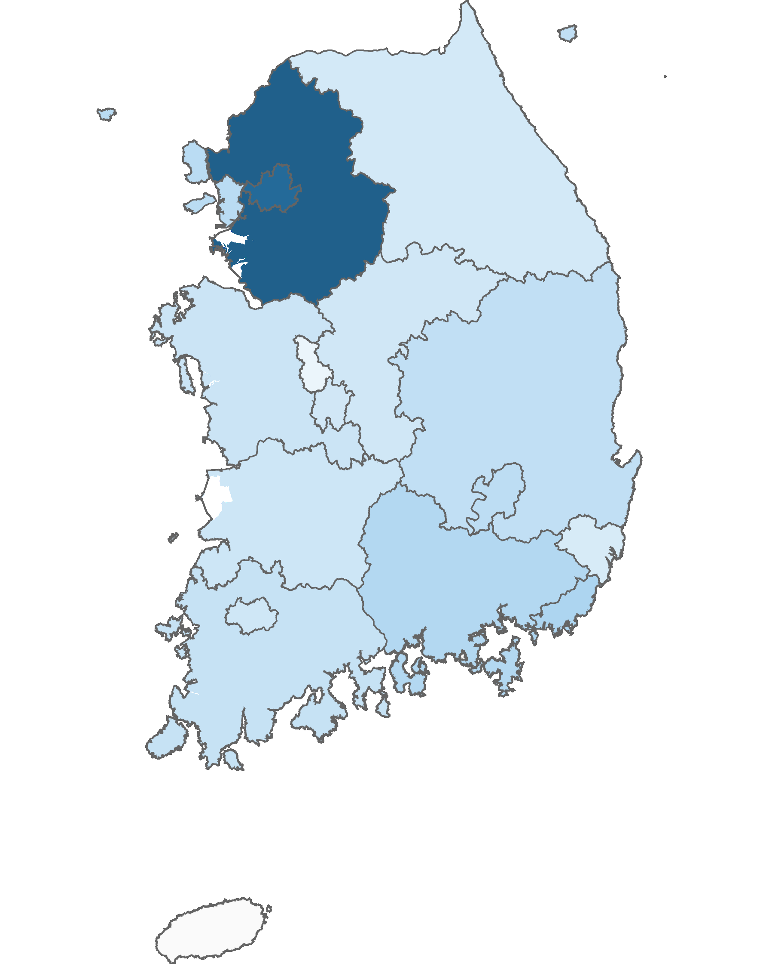
01. 제주특별자치도 전체 방문객 분석
2.1 시도 유입지별 방문객
2022년 11월 : 4,047,771명
(단위:명)
순위 | 시도명 | 2021년 11월 |  | 2022년 11월 |  | 인구차이 | 증감률
 |  | 인구(명) | 비율(%) | 인구(명) | 비율(%)
1위 | 경기도 | 1,153,170 | 25.8 | 970,232 | 24 | -182,938 | -15.9
2위 | 서울특별시 | 1,096,865 | 24.6 | 909,783 | 22.5 | -187,082 | -17.1
3위 | 부산광역시 | 305,617 | 6.8 | 263,213 | 6.5 | -42,404 | -13.9
4위 | 경상남도 | 231,245 | 5.2 | 238,772 | 5.9 | 7,527 | 3.3
5위 | 인천광역시 | 248,929 | 5.6 | 211,275 | 5.2 | -37,654 | -15.1
6위 | 대구광역시 | 204,488 | 4.6 | 198,977 | 4.9 | -5,511 | -2.7
7위 | 경상북도 | 161,883 | 3.6 | 184,470 | 4.6 | 22,587 | 14
8위 | 전라남도 | 141,057 | 3.2 | 166,769 | 4.1 | 25,712 | 18.2
9위 | 충청남도 | 148,959 | 3.3 | 146,251 | 3.6 | -2,708 | -1.8
10위 | 전라북도 | 128,008 | 2.9 | 137,143 | 3.4 | 9,135 | 7.1
11위 | 광주광역시 | 149,296 | 3.3 | 130,478 | 3.2 | -18,818 | -12.6
12위 | 충청북도 | 127,598 | 2.9 | 125,931 | 3.1 | -1,667 | -1.3
13위 | 대전광역시 | 135,138 | 3 | 124,555 | 3.1 | -10,583 | -7.8
14위 | 강원도 | 106,570 | 2.4 | 116,235 | 2.9 | 9,665 | 9.1
15위 | 울산광역시 | 96,419 | 2.2 | 98,316 | 2.4 | 1,897 | 2
16위 | 세종특별자치시 | 27,769 | 0.6 | 25,372 | 0.6 | -2,397 | -8.6
총인구 |  | 4,463,011 | 100 | 4,047,772 | 100 | -415,239 | -9.3
높음
낮음
※ 시도별 방문객 (등간격 분류)

Slide 9
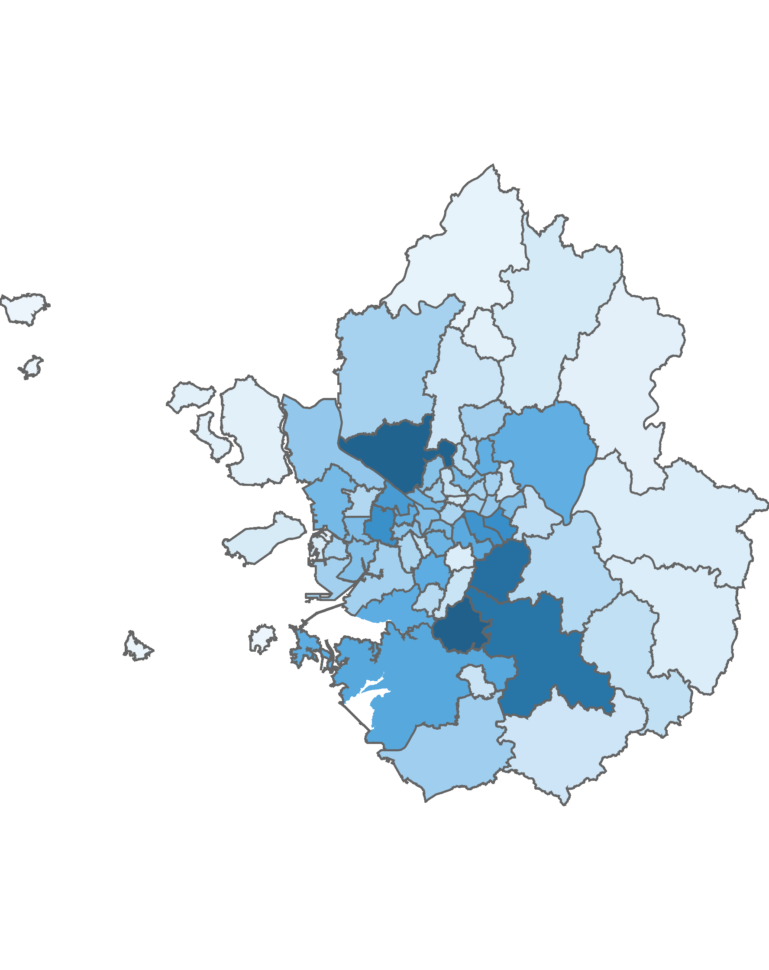
01. 제주특별자치도 전체 방문객 분석
2.2 시군 유입지별 방문객
2022년 11월 : 4,047,770명
(단위:명)
2021년 11월 |  |  |  |  | 2022년 11월
순위 | 시도 명 | 시군 명 | 인구(명) | 비율(%) | 순위 | 시도 명 | 시군 명 | 인구(명) | 비율(%)
1위 | 경기도 | 수원시 | 115,294 | 2.6 | 1위 | 경기도 | 수원시 | 95,267 | 2.4
2위 | 경기도 | 고양시 | 113,631 | 2.5 | 2위 | 경기도 | 고양시 | 93,656 | 2.3
3위 | 경기도 | 성남시 | 107,543 | 2.4 | 3위 | 경기도 | 성남시 | 85,729 | 2.1
4위 | 경기도 | 용인시 | 102,604 | 2.3 | 4위 | 경상남도 | 창원시 | 85,306 | 2.1
5위 | 경상남도 | 창원시 | 82,697 | 1.9 | 5위 | 경기도 | 용인시 | 82,390 | 2
6위 | 충청북도 | 청주시 | 81,071 | 1.8 | 6위 | 충청북도 | 청주시 | 70,317 | 1.7
7위 | 서울특별시 | 송파구 | 80,096 | 1.8 | 7위 | 서울특별시 | 송파구 | 66,396 | 1.6
8위 | 서울특별시 | 강남구 | 77,714 | 1.7 | 8위 | 경기도 | 부천시 | 65,472 | 1.6
9위 | 경기도 | 부천시 | 75,207 | 1.7 | 9위 | 서울특별시 | 강남구 | 62,651 | 1.5
10위 | 서울특별시 | 강서구 | 69,344 | 1.6 | 10위 | 서울특별시 | 강서구 | 58,243 | 1.4
11위 | 서울특별시 | 서초구 | 60,664 | 1.4 | 11위 | 경기도 | 화성시 | 51,138 | 1.3
12위 | 경기도 | 화성시 | 60,378 | 1.4 | 12위 | 전라북도 | 전주시 | 49,853 | 1.2
13위 | 경기도 | 안양시 | 56,534 | 1.3 | 13위 | 서울특별시 | 서초구 | 49,482 | 1.2
14위 | 서울특별시 | 양천구 | 55,752 | 1.2 | 14위 | 경기도 | 안양시 | 47,967 | 1.2
15위 | 경기도 | 남양주시 | 53,369 | 1.2 | 15위 | 경기도 | 안산시 | 47,729 | 1.2
기타 |  |  | 3,271,120 | 73.3 | 기타 |  |  | 3,036,174 | 75
총인구 |  |  | 4,463,018 | 100 | 총인구 |  |  | 4,047,770 | 100
수도권 단위 방문객
높음
낮음
※ 수도권 시군구별 방문객 (등간격 분류)

Slide 10
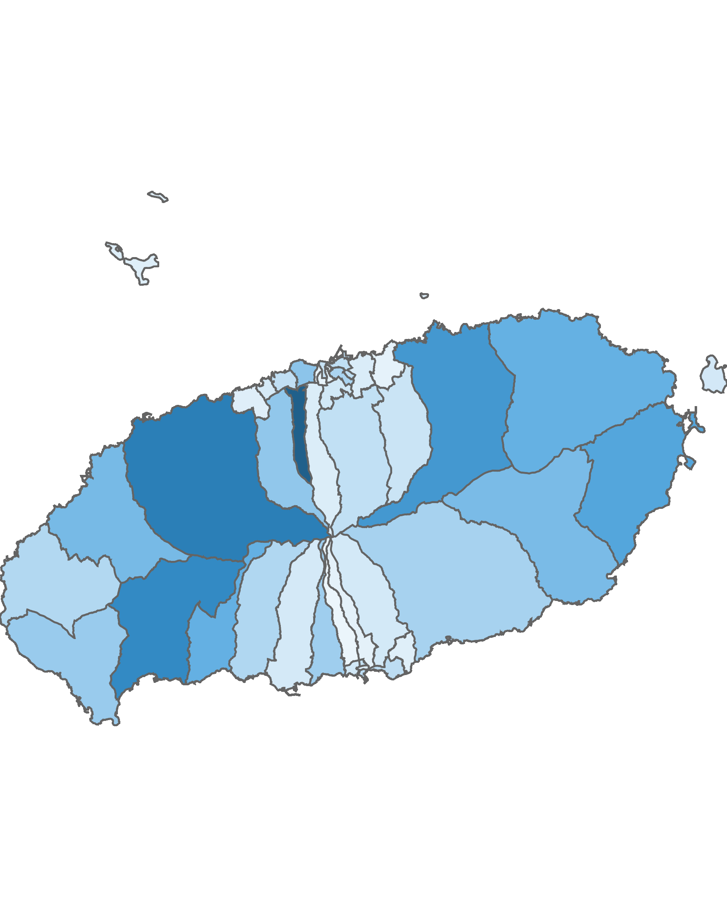
01. 제주특별자치도 전체 방문객 분석
3.1 행정동 단위 방문객 – 상위 15위
2022년 11월
(단위:명)
순위 | 시군명 | 행정동명 | 2021년 11월 |  | 2022년 11월 |  | 증감률
 |  |  | 인구(명) | 비율(%) | 인구(명) | 비율(%)
1위 | 제주시 | 연동 | 866,288 | 5.8 | 1,161,624 | 9.7 | 34.1
2위 | 제주시 | 애월읍 | 1,132,001 | 7.6 | 922,973 | 7.7 | -18.5
3위 | 서귀포시 | 안덕면 | 902,726 | 6.1 | 840,606 | 7 | -6.9
4위 | 제주시 | 조천읍 | 789,390 | 5.3 | 734,315 | 6.2 | -7
5위 | 서귀포시 | 성산읍 | 766,234 | 5.2 | 635,523 | 5.3 | -17.1
6위 | 서귀포시 | 예래동 | 605,812 | 4.1 | 558,134 | 4.7 | -7.9
7위 | 제주시 | 구좌읍 | 671,384 | 4.5 | 556,341 | 4.7 | -17.1
8위 | 제주시 | 한림읍 | 619,909 | 4.2 | 493,828 | 4.1 | -20.3
9위 | 서귀포시 | 표선면 | 470,199 | 3.2 | 481,358 | 4 | 2.4
10위 | 제주시 | 용담2동 | 1,719,507 | 11.6 | 419,203 | 3.5 | -75.6
11위 | 제주시 | 노형동 | 636,034 | 4.3 | 399,996 | 3.4 | -37.1
12위 | 서귀포시 | 대정읍 | 433,081 | 2.9 | 371,965 | 3.1 | -14.1
13위 | 서귀포시 | 대륜동 | 354,432 | 2.4 | 351,179 | 2.9 | -0.9
14위 | 서귀포시 | 남원읍 | 428,760 | 2.9 | 321,934 | 2.7 | -24.9
15위 | 제주시 | 일도2동 | 194,090 | 1.3 | 309,496 | 2.6 | 59.5
기타 |  |  | 4,229,834 | 28.5 | 3,380,661 | 28.3 | -20.1
총인구 |  |  | 14,819,681 | 100 | 11,939,136 | 100 | -19.4
2022년 11월 기준 행정동 단위 방문객
높음
낮음
※ 행정동 방문객 (등간격 분류)

Slide 11
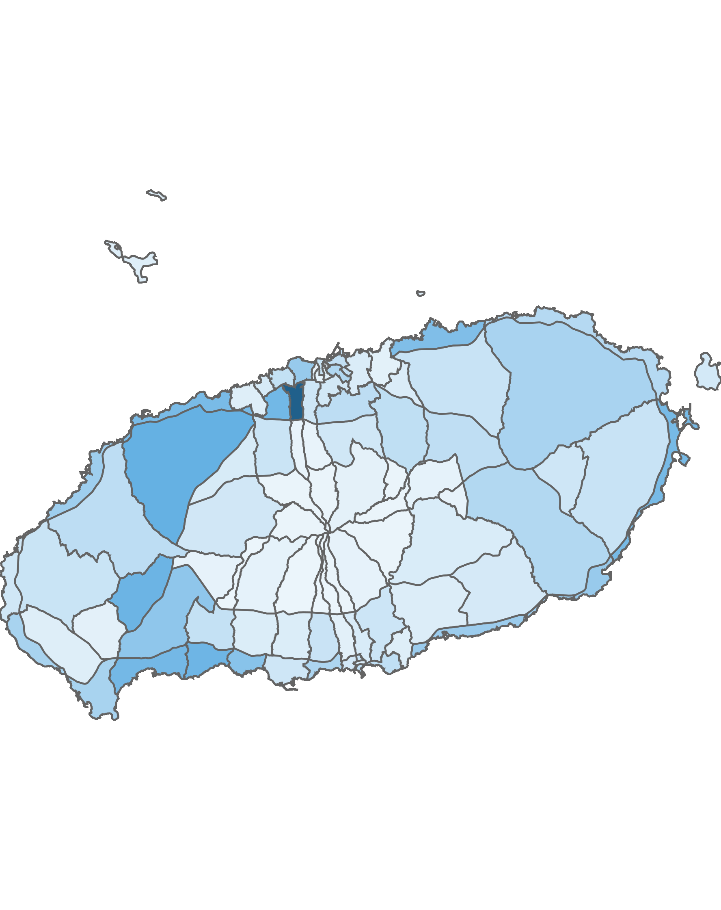
01. 제주특별자치도 전체 방문객 분석
3.2 블록 단위 방문객 – 상위 15위
2022년 11월
(단위:명)
순위 | 시군명 | 행정동명 |  | 2021년 11월 |  | 2022년 11월 |  | 증감률
 |  |  |  | 인구(명) | 비율(%) | 인구(명) | 비율(%)
1위 | 제주시 | 연동 | 연동 | 984,439 | 4.6 | 1,309,396 | 7.9 | 33
2위 | 제주시 | 애월읍 | 애월중산간(저) | 1,252,124 | 5.8 | 618,408 | 3.7 | -50.6
3위 | 서귀포시 | 안덕면 | 서광 | 771,137 | 3.6 | 591,919 | 3.6 | -23.2
4위 | 서귀포시 | 예래동 | 예래해안 | 599,603 | 2.8 | 583,915 | 3.5 | -2.6
5위 | 제주시 | 노형동 | 노형 | 814,806 | 3.8 | 564,238 | 3.4 | -30.8
6위 | 서귀포시 | 안덕면 | 안덕해안 | 542,572 | 2.5 | 556,506 | 3.4 | 2.6
7위 | 서귀포시 | 성산읍 | 성산해안 | 645,694 | 3 | 543,963 | 3.3 | -15.8
8위 | 제주시 | 애월읍 | 애월해안 | 989,204 | 4.6 | 537,893 | 3.3 | -45.6
9위 | 제주시 | 조천읍 | 조천해안 | 850,761 | 4 | 509,628 | 3.1 | -40.1
10위 | 서귀포시 | 중문동 | 중문해안 | 513,095 | 2.4 | 475,092 | 2.9 | -7.4
11위 | 서귀포시 | 안덕면 | 안덕중산간 | 498,435 | 2.3 | 448,376 | 2.7 | -10
12위 | 제주시 | 용담2동 | 용담2 | 1,719,508 | 8 | 419,203 | 2.5 | -75.6
13위 | 서귀포시 | 표선면 | 표선해안 | 299,087 | 1.4 | 416,276 | 2.5 | 39.2
14위 | 서귀포시 | 남원읍 | 남원해안 | 337,600 | 1.6 | 398,711 | 2.4 | 18.1
15위 | 제주시 | 한림읍 | 한림해안 | 422,796 | 2 | 389,323 | 2.4 | -7.9
기타 |  |  |  | 10,286,800 | 47.8 | 8,174,792 | 49.4 | -20.5
총인구 |  |  |  | 21,527,661 | 100 | 16,537,639 | 100 | -23.2
2022년 11월 기준 블록 단위 방문객
높음
낮음

Slide 12
01. 제주특별자치도 전체 방문객 분석
4.1 월별 외국인 방문객 추이
외국인 전체 방문객
(단위:명)
인구(명) | 01월 | 02월 | 03월 | 04월 | 05월 | 06월 | 07월 | 08월 | 09월 | 10월 | 11월 | 12월 | 총합계
2021년 | 4,796 | 5,232 | 6,354 | 6,975 | 7,873 | 8,013 | 8,087 | 11,535 | 13,481 | 13,426 | 9,085 | 9,249 | 104,106
2022년 | 7,015 | 6,894 | 7,419 | 9,112 | 10,515 | 12,418 | 15,989 | 22,237 | 18,485 | 27,733 | 18,417
인구차이 | 2,219 | 1,662 | 1,065 | 2,137 | 2,642 | 4,405 | 7,902 | 10,702 | 5,004 | 14,307 | 9,332
증감률 | 46.3% | 31.8% | 16.8% | 30.6% | 33.6% | 55% | 97.7% | 92.8% | 37.1% | 106.6% | 102.7%

Slide 13
01. 제주특별자치도 전체 방문객 분석
4.2 국적별 외국인 방문객 – 상위 15위
2022년 11월 : 18,417명
(단위:명)
2021년 11월 |  |  |  | 2022년 11월
순위 | 국적명 | 인구수 | 점유율 | 순위 | 국적명 | 인구수 | 점유율
1위 | 중국 | 4,151 | 45.7 | 1위 | 중국 | 3,804 | 20.7
2위 | 미국 | 879 | 9.7 | 2위 | 일본 | 2,443 | 13.3
3위 | 미얀마 | 775 | 8.5 | 3위 | 싱가포르 | 1,524 | 8.3
4위 | 필리핀 | 670 | 7.4 | 4위 | 말레이시아 | 1,466 | 8
5위 | 인도네시아 | 500 | 5.5 | 5위 | 베트남 | 1,266 | 6.9
6위 | 네덜란드 | 324 | 3.6 | 6위 | 미국 | 1,247 | 6.8
7위 | 싱가포르 | 237 | 2.6 | 7위 | 인도네시아 | 841 | 4.6
8위 | 베트남 | 216 | 2.4 | 8위 | 홍콩 | 737 | 4
9위 | 인도 | 156 | 1.7 | 9위 | 필리핀 | 708 | 3.8
10위 | 일본 | 134 | 1.5 | 10위 | 타이 | 694 | 3.8
11위 | 말레이시아 | 132 | 1.5 | 11위 | 대만 | 681 | 3.7
12위 | 우즈베키스탄 | 129 | 1.4 | 12위 | 호주 | 463 | 2.5
13위 | 캐나다 | 123 | 1.4 | 13위 | 미얀마 | 393 | 2.1
14위 | 러시아 | 86 | 0.9 | 14위 | 네덜란드 | 358 | 1.9
15위 | 호주 | 60 | 0.7 | 15위 | 우즈베키스탄 | 264 | 1.4
기타 |  | 513 | 5.6 | 기타 |  | 1,528 | 8.3
총인구 |  | 9,085 | 100 | 총인구 |  | 18,417 | 100

Slide 14
Chapter. 02
제주시 방문객 분석

Slide 15
02. 제주시 방문객 분석
1.1 월별 방문객 추이
내국인 전체 방문객
(단위:명)
인구(명) | 01월 | 02월 | 03월 | 04월 | 05월 | 06월 | 07월 | 08월 | 09월 | 10월 | 11월 | 12월 | 총합계
2021년 | 1,561,010 | 2,522,207 | 2,657,302 | 3,299,597 | 3,658,244 | 3,551,905 | 3,831,919 | 3,681,738 | 2,809,958 | 3,813,354 | 3,791,712 | 3,410,277 | 38,589,223
2022년 | 4,073,146 | 3,764,690 | 2,656,600 | 3,560,435 | 4,122,457 | 4,153,321 | 4,238,980 | 4,871,843 | 3,225,330 | 4,373,180 | 3,401,960
인구차이 | 2,512,136 | 1,242,483 | -702 | 260,838 | 464,213 | 601,416 | 407,061 | 1,190,105 | 415,372 | 559,826 | -389,752
증감률 | 160.9% | 49.3% | 0% | 7.9% | 12.7% | 16.9% | 10.6% | 32.3% | 14.8% | 14.7% | -10.3%

Slide 16
02. 제주시 방문객 분석
1.2 성·연령대별 방문객
2022년 11월 : 3,401,960명
(단위:명)
남자 | 10대 |  | 20대 |  | 30대 |  | 40대 |  | 50대 |  | 60대 |  | 70대 |  | 총 인구
 | 인구(명) | (%) | 인구(명) | (%) | 인구(명) | (%) | 인구(명) | (%) | 인구(명) | (%) | 인구(명) | (%) | 인구(명) | (%) | 인구(명) | (%)
2021년 | 198,283 | 11 | 297,993 | 16.5 | 389,414 | 21.5 | 358,942 | 19.8 | 338,012 | 18.7 | 170,220 | 9.4 | 57,119 | 3.2 | 1,809,983 | 100
2022년 | 248,890 | 15 | 229,200 | 13.8 | 300,270 | 18.1 | 331,078 | 20 | 316,791 | 19.1 | 171,556 | 10.4 | 57,585 | 3.5 | 1,655,370 | 100
인구차이 | 50,607 |  | -68,793 |  | -89,144 |  | -27,864 |  | -21,221 |  | 1,336 |  | 466 |  | -154,613
증감률 | 25.5% |  | -23.1% |  | -22.9% |  | -7.8% |  | -6.3% |  | 0.8% |  | 0.8% |  | -8.5%
여자 | 10대 |  | 20대 |  | 30대 |  | 40대 |  | 50대 |  | 60대 |  | 70대 |  | 총 인구
 | 인구(명) | (%) | 인구(명) | (%) | 인구(명) | (%) | 인구(명) | (%) | 인구(명) | (%) | 인구(명) | (%) | 인구(명) | (%) | 인구(명) | (%)
2021년 | 209,638 | 10.6 | 385,427 | 19.4 | 417,441 | 21.1 | 340,357 | 17.2 | 371,664 | 18.8 | 183,685 | 9.3 | 73,517 | 3.7 | 1,981,729 | 100
2022년 | 244,002 | 14 | 270,941 | 15.5 | 322,859 | 18.5 | 307,054 | 17.6 | 344,680 | 19.7 | 182,488 | 10.4 | 74,566 | 4.3 | 1,746,590 | 100
인구차이 | 34,364 |  | -114,486 |  | -94,582 |  | -33,303 |  | -26,984 |  | -1,197 |  | 1,049 |  | -235,139
증감률 | 16.4% |  | -29.7% |  | -22.7% |  | -9.8% |  | -7.3% |  | -0.7% |  | 1.4% |  | -11.9%

Slide 17
02. 제주시 방문객 분석
1.3 성별 및 연령대별 방문객
2022년 11월 : 3,401,960명
(단위:명)
구분 | 남자 |  | 여자 |  | 총 인구
 | 인구(명) | (%) | 인구(명) | (%) | 인구(명) | (%)
2021년 | 1,809,983 | 47.7 | 1,981,729 | 52.3 | 3,791,712 | 100
2022년 | 1,655,370 | 48.7 | 1,746,590 | 51.3 | 3,401,960 | 100
인구차이 | -154,613 |  | -235,139 |  | -389,752 | 0
증감률 | -8.5% |  | -11.9% |  | -10.3% | 0%
(단위:명)
구분 | 10대 |  | 20대 |  | 30대 |  | 40대 |  | 50대 |  | 60대 |  | 70대 |  | 총 인구
 | 인구(명) | (%) | 인구(명) | (%) | 인구(명) | (%) | 인구(명) | (%) | 인구(명) | (%) | 인구(명) | (%) | 인구(명) | (%) | 인구(명) | (%)
2021년 | 407,921 | 10.8 | 683,420 | 18 | 806,855 | 21.3 | 699,299 | 18.4 | 709,676 | 18.7 | 353,905 | 9.3 | 130,636 | 3.4 | 3,791,712 | 100
2022년 | 492,892 | 14.5 | 500,141 | 14.7 | 623,129 | 18.3 | 638,132 | 18.8 | 661,471 | 19.4 | 354,044 | 10.4 | 132,151 | 3.9 | 3,401,960 | 100
인구차이 | 84,971 |  | -183,279 |  | -183,726 |  | -61,167 |  | -48,205 |  | 139 |  | 1,515 |  | -389,752
증감률 | 20.8% |  | -26.8% |  | -22.8% |  | -8.7% |  | -6.8% |  | 0% |  | 1.2% |  | -10.3%

Slide 18

02. 제주시 방문객 분석
2.1 시도 유입지별 방문객
2022년 11월 : 3,401,960명
(단위:명)
순위 | 시도명 | 2021년 11월 |  | 2022년 11월 |  | 인구차이 | 증감률
 |  | 인구(명) | 비율(%) | 인구(명) | 비율(%)
1위 | 경기 | 971,668 | 25.6 | 807,976 | 23.8 | -163,692 | -16.8
2위 | 서울 | 912,699 | 24.1 | 746,689 | 21.9 | -166,010 | -18.2
3위 | 부산 | 261,892 | 6.9 | 220,493 | 6.5 | -41,399 | -15.8
4위 | 경남 | 197,217 | 5.2 | 201,417 | 5.9 | 4,200 | 2.1
5위 | 인천 | 212,833 | 5.6 | 178,236 | 5.2 | -34,597 | -16.3
6위 | 대구 | 177,277 | 4.7 | 169,927 | 5 | -7,350 | -4.1
7위 | 경북 | 140,164 | 3.7 | 158,060 | 4.6 | 17,896 | 12.8
8위 | 전남 | 124,860 | 3.3 | 148,928 | 4.4 | 24,068 | 19.3
9위 | 충남 | 128,412 | 3.4 | 124,679 | 3.7 | -3,733 | -2.9
10위 | 전북 | 112,114 | 3 | 118,749 | 3.5 | 6,635 | 5.9
11위 | 광주 | 129,558 | 3.4 | 111,666 | 3.3 | -17,892 | -13.8
12위 | 충북 | 110,220 | 2.9 | 107,689 | 3.2 | -2,531 | -2.3
13위 | 대전 | 114,951 | 3 | 103,046 | 3 | -11,905 | -10.4
14위 | 강원 | 91,531 | 2.4 | 100,235 | 2.9 | 8,704 | 9.5
15위 | 울산 | 82,917 | 2.2 | 82,816 | 2.4 | -101 | -0.1
16위 | 세종 | 23,399 | 0.6 | 21,354 | 0.6 | -2,045 | -8.7
총인구 |  | 3,791,712 | 100 | 3,401,960 | 100 | -389,752 | -10.3
높음
낮음
※ 시도별 방문객 (등간격 분류)

Slide 19

02. 제주시 방문객 분석
2.2 시군 유입지별 방문객
2022년 11월 : 3,401,960명
(단위:명)
2021년 11월 |  |  |  |  | 2022년 11월
순위 | 시도 명 | 시군 명 | 인구(명) | 비율(%) | 순위 | 시도 명 | 시군 명 | 인구(명) | 비율(%)
1위 | 경기 | 수원시 | 97,103 | 2.6 | 1위 | 경기 | 수원시 | 79,717 | 2.3
2위 | 경기 | 고양시 | 94,935 | 2.5 | 2위 | 경기 | 고양시 | 77,775 | 2.3
3위 | 경기 | 성남시 | 88,222 | 2.3 | 3위 | 경남 | 창원시 | 70,638 | 2.1
4위 | 경기 | 용인시 | 84,650 | 2.2 | 4위 | 경기 | 성남시 | 68,995 | 2
5위 | 충북 | 청주시 | 70,071 | 1.8 | 5위 | 경기 | 용인시 | 66,695 | 2
6위 | 경남 | 창원시 | 68,981 | 1.8 | 6위 | 충북 | 청주시 | 60,470 | 1.8
7위 | 서울 | 송파구 | 65,557 | 1.7 | 7위 | 경기 | 부천시 | 54,775 | 1.6
8위 | 경기 | 부천시 | 64,718 | 1.7 | 8위 | 서울 | 송파구 | 53,976 | 1.6
9위 | 서울 | 강남구 | 62,770 | 1.7 | 9위 | 서울 | 강남구 | 49,105 | 1.4
10위 | 서울 | 강서구 | 60,151 | 1.6 | 10위 | 서울 | 강서구 | 49,003 | 1.4
11위 | 경기 | 화성시 | 50,796 | 1.3 | 11위 | 전북 | 전주시 | 43,080 | 1.3
12위 | 서울 | 서초구 | 48,076 | 1.3 | 12위 | 경기 | 화성시 | 42,687 | 1.3
13위 | 경기 | 안양시 | 47,696 | 1.3 | 13위 | 경기 | 안산시 | 41,177 | 1.2
14위 | 서울 | 양천구 | 46,566 | 1.2 | 14위 | 대구 | 달서구 | 41,094 | 1.2
15위 | 전북 | 전주시 | 45,557 | 1.2 | 15위 | 경기 | 안양시 | 39,645 | 1.2
기타 |  |  | 2,795,863 | 73.7 | 기타 |  |  | 2,563,128 | 75.3
총인구 |  |  | 3,791,712 | 100 | 총인구 |  |  | 3,401,960 | 100
수도권 단위 방문객
높음
낮음
※ 수도권 시군구별 방문객 (등간격 분류)

Slide 20
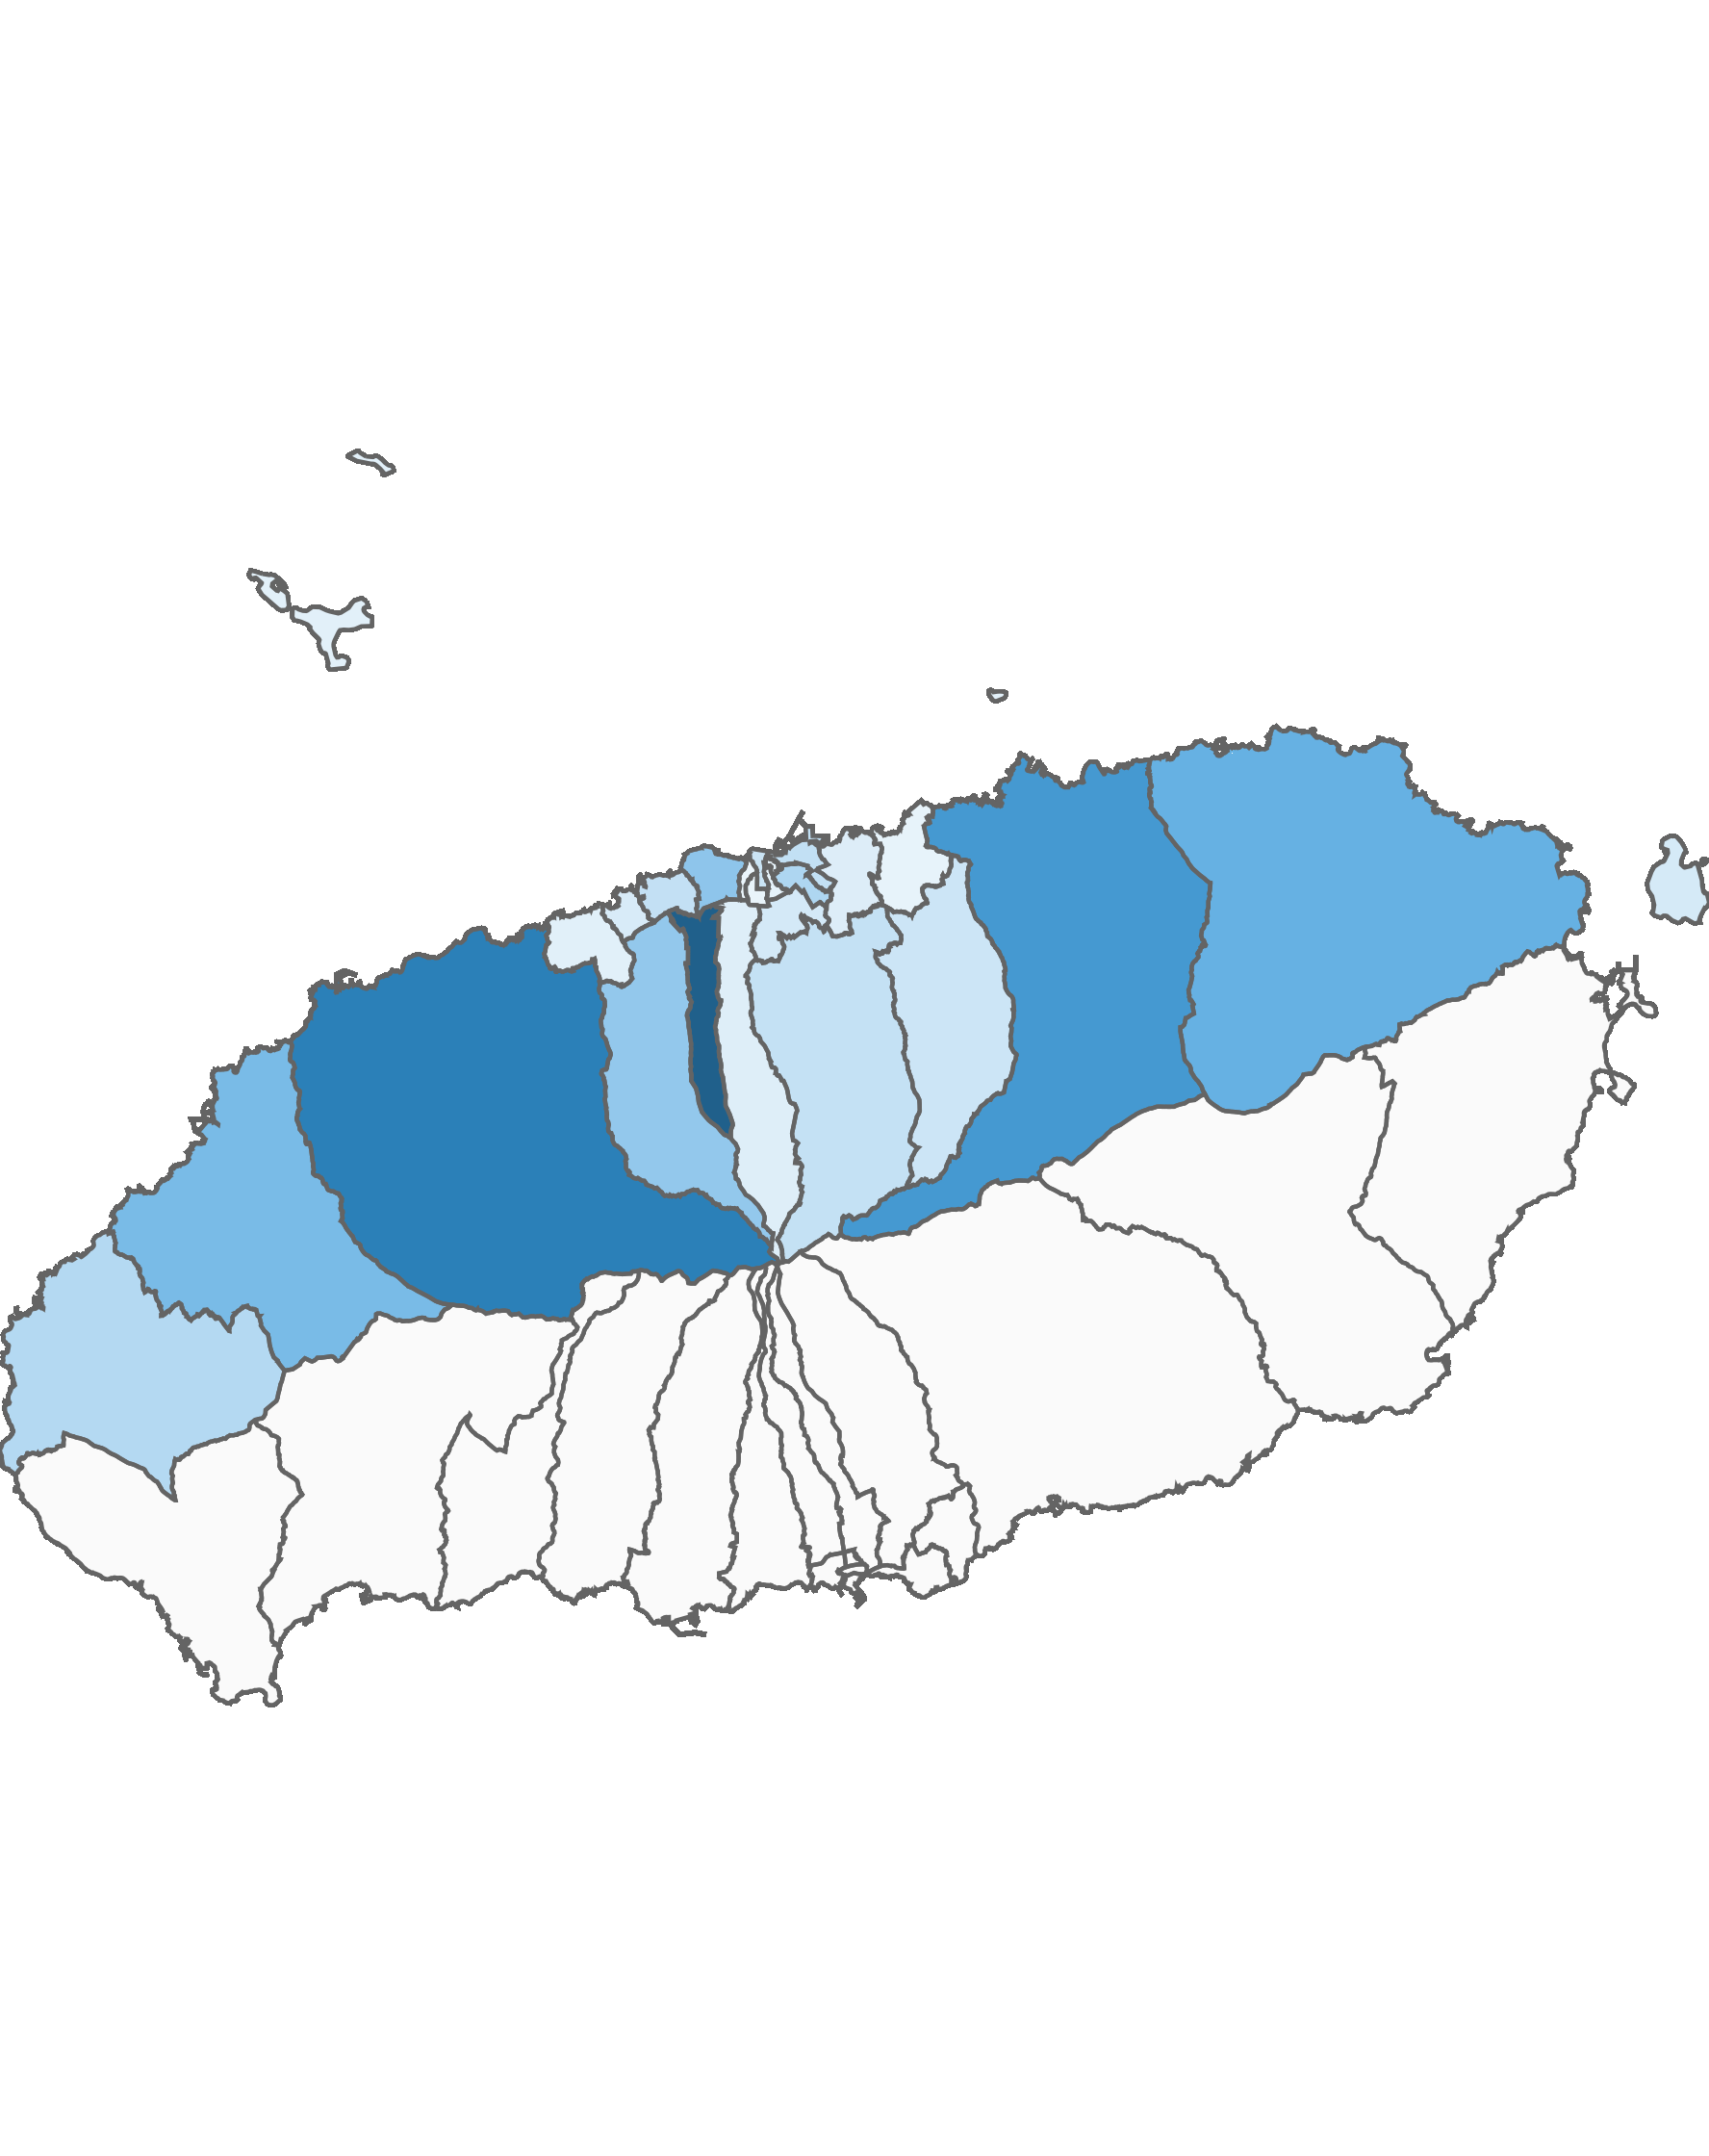
02. 제주시 방문객 분석
3.1 제주시 행정동별 방문객 – 전체 행정동
2022년 11월
(단위:명)
순위 | 시군명 | 행정동명 | 2021년 11월 |  | 2022년 11월 |  | 증감률
 |  |  | 인구(명) | 비율(%) | 인구(명) | 비율(%)
제주시 | 1위 | 연동 | 866,288 | 9.5 | 1,161,624 | 16.4 | 34.1
제주시 | 2위 | 애월읍 | 1,132,001 | 12.4 | 922,973 | 13 | -18.5
제주시 | 3위 | 조천읍 | 789,390 | 8.7 | 734,315 | 10.3 | -7
제주시 | 4위 | 구좌읍 | 671,384 | 7.4 | 556,341 | 7.8 | -17.1
제주시 | 5위 | 한림읍 | 619,909 | 6.8 | 493,828 | 7 | -20.3
제주시 | 6위 | 용담2동 | 1,719,507 | 18.9 | 419,203 | 5.9 | -75.6
제주시 | 7위 | 노형동 | 636,034 | 7 | 399,996 | 5.6 | -37.1
제주시 | 8위 | 일도2동 | 194,090 | 2.1 | 309,496 | 4.4 | 59.5
제주시 | 9위 | 한경면 | 328,821 | 3.6 | 276,704 | 3.9 | -15.8
제주시 | 10위 | 건입동 | 240,682 | 2.6 | 210,427 | 3 | -12.6
제주시 | 11위 | 도두동 | 180,490 | 2 | 208,031 | 2.9 | 15.3
제주시 | 12위 | 아라동 | 190,673 | 2.1 | 204,621 | 2.9 | 7.3
제주시 | 13위 | 삼도2동 | 189,185 | 2.1 | 176,082 | 2.5 | -6.9
제주시 | 14위 | 봉개동 | 155,115 | 1.7 | 164,661 | 2.3 | 6.2
제주시 | 15위 | 이도2동 | 196,839 | 2.2 | 130,785 | 1.8 | -33.6
제주시 | 16위 | 우도면 | 154,598 | 1.7 | 124,404 | 1.8 | -19.5
제주시 | 17위 | 이호동 | 159,452 | 1.8 | 108,910 | 1.5 | -31.7
제주시 | 18위 | 화북동 | 56,906 | 0.6 | 89,568 | 1.3 | 57.4
제주시 | 19위 | 오라동 | 141,790 | 1.6 | 83,374 | 1.2 | -41.2
제주시 | 20위 | 외도동 | 119,606 | 1.3 | 68,725 | 1 | -42.5
제주시 | 21위 | 추자면 | 44,047 | 0.5 | 65,279 | 0.9 | 48.2
제주시 | 22위 | 이도1동 | 87,211 | 1 | 49,068 | 0.7 | -43.7
제주시 | 23위 | 일도1동 | 70,699 | 0.8 | 40,971 | 0.6 | -42
제주시 | 24위 | 삼양동 | 68,117 | 0.7 | 40,582 | 0.6 | -40.4
제주시 | 25위 | 삼도1동 | 54,872 | 0.6 | 30,520 | 0.4 | -44.4
제주시 | 26위 | 용담1동 | 40,166 | 0.4 | 25,426 | 0.4 | -36.7
총인구 |  |  | 9,107,872 | 100 | 7,095,914 | 100 | -22.1
2022년 11월 기준 행정동 단위 방문객
높음
낮음
※ 행정동 방문객 (등간격 분류)

Slide 21
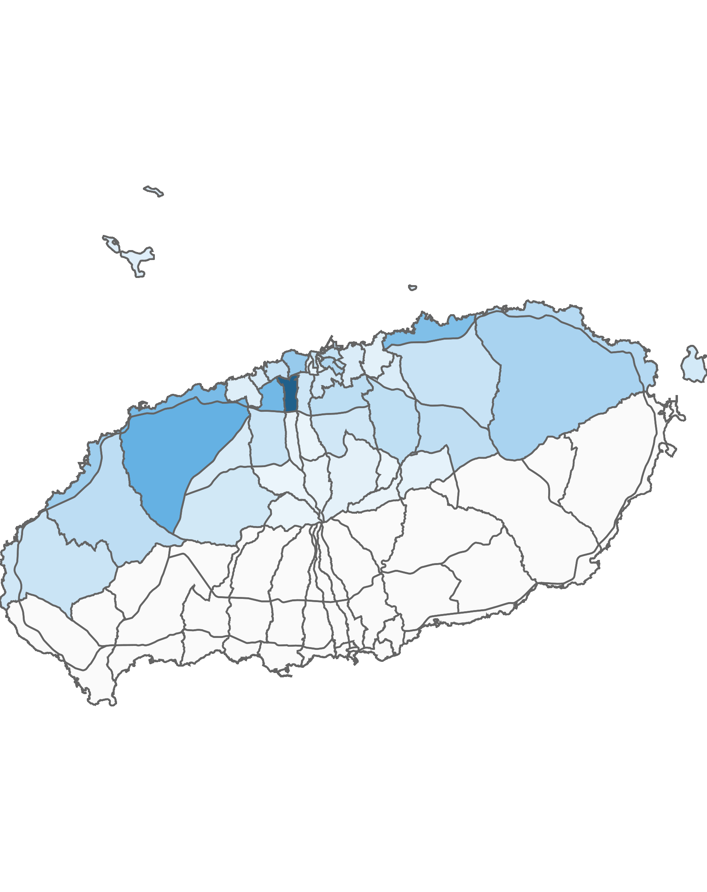
02. 제주시 방문객 분석
3.2 제주시 블록 단위 방문객 – 상위 15위
2022년 11월 : 6,449,258명
(단위:명)
순위 | 순위 | 블록명 | 2021년 11월 |  | 2022년 11월 |  | 증감률
 |  |  | 인구(명) | 비율(%) | 인구(명) | 비율(%)
제주시 | 1위 | 연동 | 984,439 | 10.3 | 1,309,396 | 20.3 | 33
 | 2위 | 애월중산간(저) | 1,252,124 | 13.1 | 618,408 | 9.6 | -50.6
 | 3위 | 노형 | 814,806 | 8.5 | 564,238 | 8.7 | -30.8
 | 4위 | 애월해안 | 989,204 | 10.3 | 537,893 | 8.3 | -45.6
 | 5위 | 조천해안 | 850,761 | 8.9 | 509,628 | 7.9 | -40.1
 | 6위 | 용담2 | 1,719,508 | 18 | 419,203 | 6.5 | -75.6
 | 7위 | 한림해안 | 422,796 | 4.4 | 389,323 | 6 | -7.9
 | 8위 | 구좌중산간 | 457,388 | 4.8 | 345,938 | 5.4 | -24.4
 | 9위 | 일도2 | 194,090 | 2 | 309,496 | 4.8 | 59.5
 | 10위 | 구좌해안 | 358,954 | 3.8 | 285,930 | 4.4 | -20.3
 | 11위 | 한림중산간 | 364,683 | 3.8 | 245,057 | 3.8 | -32.8
 | 12위 | 아라 | 176,914 | 1.9 | 241,058 | 3.7 | 36.3
 | 13위 | 교래 | 546,403 | 5.7 | 232,657 | 3.6 | -57.4
 | 14위 | 명도암 | 187,431 | 2 | 230,606 | 3.6 | 23
 | 15위 | 건입 | 240,682 | 2.5 | 210,427 | 3.3 | -12.6
상위 15위 전체 인구 |  |  | 9,560,183 | 100 | 6,449,258 | 100 | -32.5
2022년 11월 기준 블록 단위 방문객
높음
낮음
※ 블록 방문객 (등간격 분류)

Slide 22
02. 제주시 방문객 분석
4.1 월별 외국인 방문객 추이
외국인 전체 방문객
(단위:명)
인구(명) | 01월 | 02월 | 03월 | 04월 | 05월 | 06월 | 07월 | 08월 | 09월 | 10월 | 11월 | 12월 | 총합계
2021년 | 3,067 | 3,297 | 3,827 | 4,489 | 4,562 | 4,720 | 5,198 | 7,324 | 9,210 | 6,695 | 5,096 | 5,401 | 62,886
2022년 | 4,243 | 4,341 | 4,358 | 5,601 | 5,881 | 7,008 | 9,950 | 14,233 | 12,251 | 14,446 | 10,793
인구차이 | 1,176 | 1,044 | 531 | 1,112 | 1,319 | 2,288 | 4,752 | 6,909 | 3,041 | 7,751 | 5,697
증감률 | 38.3% | 31.7% | 13.9% | 24.8% | 28.9% | 48.5% | 91.4% | 94.3% | 33% | 115.8% | 111.8%

Slide 23
02. 제주시 방문객 분석
4.2 국적별 외국인 방문객 – 상위 15위
2022년 11월: 10,793명
(단위:명)
2021년 11월 |  |  |  | 2022년 11월
순위 | 국적명 | 인구수 | 점유율 | 순위 | 국적명 | 인구수 | 점유율
1위 | 중국 | 2,700 | 53 | 1위 | 중국 | 2,463 | 22.8
2위 | 필리핀 | 406 | 8 | 2위 | 일본 | 1,821 | 16.9
3위 | 미얀마 | 343 | 6.7 | 3위 | 말레이시아 | 1,054 | 9.8
4위 | 인도네시아 | 293 | 5.7 | 4위 | 싱가포르 | 824 | 7.6
5위 | 미국 | 280 | 5.5 | 5위 | 베트남 | 742 | 6.9
6위 | 네덜란드 | 213 | 4.2 | 6위 | 인도네시아 | 487 | 4.5
7위 | 싱가포르 | 129 | 2.5 | 7위 | 대만 | 453 | 4.2
8위 | 베트남 | 125 | 2.5 | 8위 | 타이 | 438 | 4.1
9위 | 일본 | 99 | 1.9 | 9위 | 홍콩 | 437 | 4
10위 | 말레이시아 | 94 | 1.8 | 10위 | 미국 | 433 | 4
11위 | 인도 | 84 | 1.6 | 11위 | 필리핀 | 430 | 4
12위 | 캐나다 | 68 | 1.3 | 12위 | 네덜란드 | 239 | 2.2
13위 | 우크라이나 | 30 | 0.6 | 13위 | 미얀마 | 166 | 1.5
14위 | 러시아 | 28 | 0.5 | 14위 | 호주 | 131 | 1.2
15위 | 타이 | 22 | 0.4 | 15위 | 인도 | 129 | 1.2
기타 |  | 182 | 3.6 | 기타 |  | 546 | 5.1
총 인구 |  | 5,096 | 100 | 총 인구 |  | 10,793 | 100

Slide 24
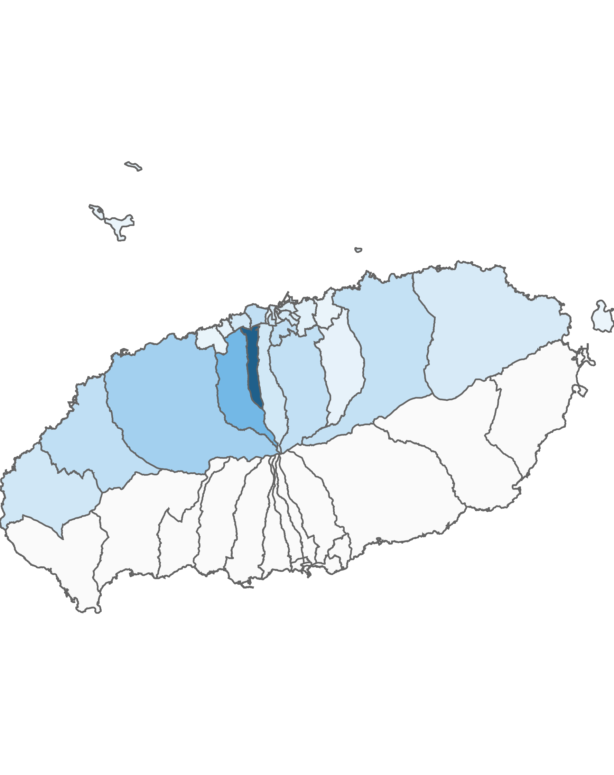
02. 제주시 방문객 분석
4.3 제주시 행정동별 외국인 방문객 – 전체 행정동
2022년 11월 : 10,793명
(단위:명)
순위 | 시군명 | 행정동명 | 2021년 11월 |  | 2022년 11월 |  | 증감률
 |  |  | 인구(명) | 비율(%) | 인구(명) | 비율(%)
제주시 | 1위 | 연동 | 1,247 | 24.5 | 2,748 | 25.5 | 120.4
제주시 | 2위 | 노형동 | 539 | 10.6 | 1,215 | 11.3 | 125.4
제주시 | 3위 | 애월읍 | 356 | 7 | 819 | 7.6 | 130.1
제주시 | 4위 | 한림읍 | 380 | 7.5 | 525 | 4.9 | 38.2
제주시 | 5위 | 이도2동 | 217 | 4.3 | 521 | 4.8 | 140.1
제주시 | 6위 | 용담2동 | 198 | 3.9 | 519 | 4.8 | 162.1
제주시 | 7위 | 아라동 | 335 | 6.6 | 506 | 4.7 | 51
제주시 | 8위 | 조천읍 | 200 | 3.9 | 488 | 4.5 | 144
제주시 | 9위 | 삼도1동 | 157 | 3.1 | 351 | 3.3 | 123.6
제주시 | 10위 | 한경면 | 229 | 4.5 | 349 | 3.2 | 52.4
제주시 | 11위 | 오라동 | 155 | 3 | 339 | 3.1 | 118.7
제주시 | 12위 | 도두동 | 157 | 3.1 | 335 | 3.1 | 113.4
제주시 | 13위 | 일도2동 | 136 | 2.7 | 292 | 2.7 | 114.7
제주시 | 14위 | 구좌읍 | 100 | 2 | 280 | 2.6 | 180
제주시 | 15위 | 삼도2동 | 100 | 2 | 241 | 2.2 | 141
제주시 | 16위 | 건입동 | 100 | 2 | 216 | 2 | 116
제주시 | 17위 | 화북동 | 86 | 1.7 | 168 | 1.6 | 95.3
제주시 | 18위 | 이도1동 | 54 | 1.1 | 143 | 1.3 | 164.8
제주시 | 19위 | 용담1동 | 49 | 1 | 129 | 1.2 | 163.3
제주시 | 20위 | 이호동 | 46 | 0.9 | 121 | 1.1 | 163
제주시 | 21위 | 봉개동 | 55 | 1.1 | 107 | 1 | 94.5
제주시 | 22위 | 일도1동 | 34 | 0.7 | 92 | 0.9 | 170.6
제주시 | 23위 | 외도동 | 34 | 0.7 | 84 | 0.8 | 147.1
제주시 | 24위 | 삼양동 | 38 | 0.7 | 73 | 0.7 | 92.1
제주시 | 25위 | 추자면 | 70 | 1.4 | 68 | 0.6 | -2.9
제주시 | 26위 | 우도면 | 24 | 0.5 | 64 | 0.6 | 166.7
총인구 |  |  | 5,096 | 100 | 10,793 | 100 | 111.8
2022년 11월 기준 행정동 단위 외국인 방문객
높음
낮음
※ 행정동 방문객 (등간격 분류)

Slide 25
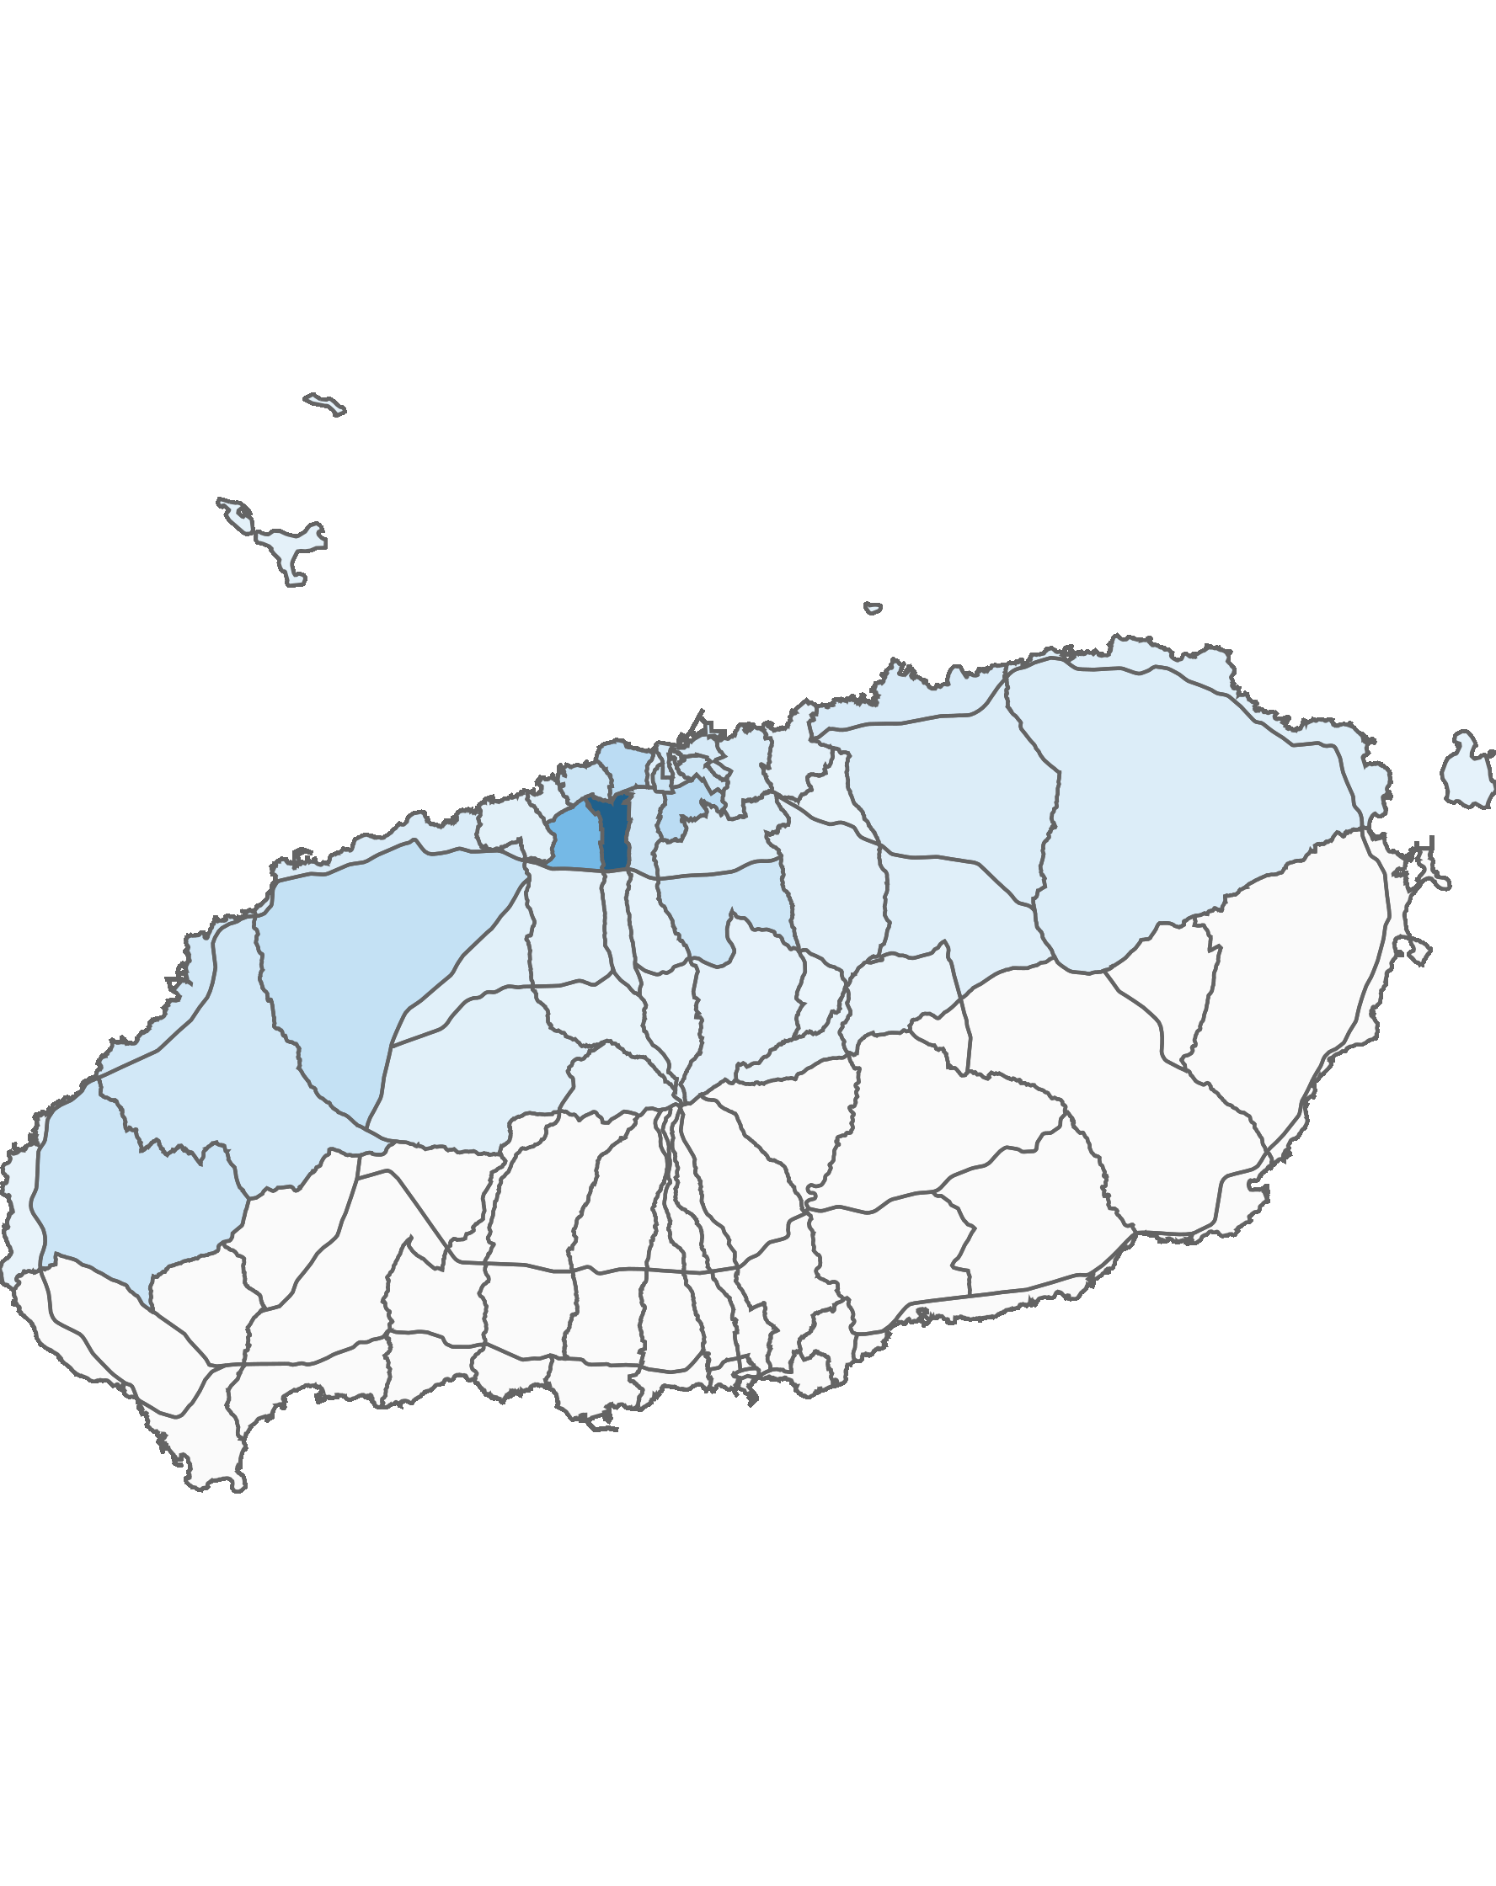
02. 제주시 방문객 분석
4.4 제주시 블록 단위 외국인 방문객 – 상위 15위
2022년 11월 : 10,793명
(단위:명)
순위 | 순위 | 블록명 | 2021년 11월 |  | 2022년 11월 |  | 증감률
 |  |  | 인구(명) | 비율(%) | 인구(명) | 비율(%)
제주시 | 1위 | 연동 | 1,210 | 23.7 | 2,678 | 24.8 | 121.3
 | 2위 | 노형 | 505 | 9.9 | 1,128 | 10.5 | 123.4
 | 3위 | 이도2 | 217 | 4.3 | 521 | 4.8 | 140.1
 | 4위 | 용담2 | 198 | 3.9 | 519 | 4.8 | 162.1
 | 5위 | 애월중산간(저) | 195 | 3.8 | 417 | 3.9 | 113.8
 | 6위 | 삼도1 | 157 | 3.1 | 351 | 3.3 | 123.6
 | 7위 | 도두 | 157 | 3.1 | 335 | 3.1 | 113.4
 | 8위 | 한경중산간 | 214 | 4.2 | 326 | 3 | 52.3
 | 9위 | 제주대 | 224 | 4.4 | 313 | 2.9 | 39.7
 | 10위 | 일도2 | 136 | 2.7 | 292 | 2.7 | 114.7
 | 11위 | 오라 | 117 | 2.3 | 281 | 2.6 | 140.2
 | 12위 | 한림해안 | 156 | 3.1 | 263 | 2.4 | 68.6
 | 13위 | 한림중산간 | 224 | 4.4 | 262 | 2.4 | 17
 | 14위 | 삼도2 | 100 | 2 | 241 | 2.2 | 141
 | 15위 | 건입 | 100 | 2 | 216 | 2 | 116
총인구 |  |  | 5,096 | 100 | 10,793 | 100 | 111.8
2022년 11월 기준 블록 단위 외국인 방문객
높음
낮음
※ 블록 방문객 (등간격 분류)

Slide 26
Chapter. 03
서귀포시 방문객 분석

Slide 27
03. 서귀포시 방문객 분석
1.1 월별 방문객 추이
내국인 전체 방문객
(단위:명)
인구(명) | 01월 | 02월 | 03월 | 04월 | 05월 | 06월 | 07월 | 08월 | 09월 | 10월 | 11월 | 12월 | 총합계
2021년 | 1,057,656 | 1,694,251 | 1,768,989 | 2,259,346 | 2,543,115 | 2,448,506 | 2,637,560 | 2,548,373 | 1,909,879 | 2,651,337 | 2,648,569 | 2,403,435 | 26,571,016
2022년 | 2,915,701 | 2,623,498 | 1,797,106 | 2,534,934 | 2,937,887 | 2,935,535 | 2,940,248 | 3,359,991 | 2,222,907 | 3,137,637 | 2,354,288
인구차이 | 1,858,045 | 929,247 | 28,117 | 275,588 | 394,772 | 487,029 | 302,688 | 811,618 | 313,028 | 486,300 | -294,281
증감률 | 175.7% | 54.8% | 1.6% | 12.2% | 15.5% | 19.9% | 11.5% | 31.8% | 16.4% | 18.3% | -11.1%

Slide 28
03. 서귀포시 방문객 분석
1.2 성·연령대별 방문객
2022년 11월 : 2,354,288명
(단위:명)
남자 | 10대 |  | 20대 |  | 30대 |  | 40대 |  | 50대 |  | 60대 |  | 70대 |  | 총 인구
 | 인구(명) | (%) | 인구(명) | (%) | 인구(명) | (%) | 인구(명) | (%) | 인구(명) | (%) | 인구(명) | (%) | 인구(명) | (%) | 인구(명) | (%)
2021년 | 159,334 | 13 | 180,214 | 14.7 | 275,851 | 22.5 | 241,439 | 19.7 | 213,848 | 17.4 | 115,101 | 9.4 | 41,318 | 3.4 | 1,227,105 | 100
2022년 | 209,702 | 18.7 | 137,195 | 12.2 | 197,072 | 17.6 | 220,522 | 19.6 | 200,069 | 17.8 | 116,077 | 10.3 | 41,634 | 3.7 | 1,122,271 | 100
인구차이 | 50,368 |  | -43,019 |  | -78,779 |  | -20,917 |  | -13,779 |  | 976 |  | 316 |  | -104,834
증감률 | 31.6% |  | -23.9% |  | -28.6% |  | -8.7% |  | -6.4% |  | 0.8% |  | 0.8% |  | -8.5%
여자 | 10대 |  | 20대 |  | 30대 |  | 40대 |  | 50대 |  | 60대 |  | 70대 |  | 총 인구
 | 인구(명) | (%) | 인구(명) | (%) | 인구(명) | (%) | 인구(명) | (%) | 인구(명) | (%) | 인구(명) | (%) | 인구(명) | (%) | 인구(명) | (%)
2021년 | 170,348 | 12 | 230,231 | 16.2 | 309,273 | 21.8 | 249,101 | 17.5 | 271,173 | 19.1 | 136,806 | 9.6 | 54,532 | 3.8 | 1,421,464 | 100
2022년 | 197,154 | 16 | 156,475 | 12.7 | 221,636 | 18 | 219,352 | 17.8 | 247,066 | 20.1 | 135,585 | 11 | 54,749 | 4.4 | 1,232,017 | 100
인구차이 | 26,806 |  | -73,756 |  | -87,637 |  | -29,749 |  | -24,107 |  | -1,221 |  | 217 |  | -189,447
증감률 | 15.7% |  | -32% |  | -28.3% |  | -11.9% |  | -8.9% |  | -0.9% |  | 0.4% |  | -13.3%

Slide 29
03. 서귀포시 방문객 분석
1.3 성별 및 연령대별 방문객
2022년 11월 : 2,354,288명
(단위:명)
구분 | 남자 |  | 여자 |  | 총 인구
 | 인구(명) | (%) | 인구(명) | (%) | 인구(명) | (%)
2021년 | 1,227,105 | 46.3 | 1,421,464 | 53.7 | 2,648,569 | 100
2022년 | 1,122,271 | 47.7 | 1,232,017 | 52.3 | 2,354,288 | 100
인구차이 | -104,834 |  | -189,447 |  | -294,281 | 0
증감률 | -8.5% |  | -13.3% |  | -11.1% | 0%
(단위:명)
구분 | 10대 |  | 20대 |  | 30대 |  | 40대 |  | 50대 |  | 60대 |  | 70대 |  | 총 인구
 | 인구(명) | (%) | 인구(명) | (%) | 인구(명) | (%) | 인구(명) | (%) | 인구(명) | (%) | 인구(명) | (%) | 인구(명) | (%) | 인구(명) | (%)
2021년 | 329,682 | 12.4 | 410,445 | 15.5 | 585,124 | 22.1 | 490,540 | 18.5 | 485,021 | 18.3 | 251,907 | 9.5 | 95,850 | 3.6 | 2,648,569 | 100
2022년 | 406,856 | 17.3 | 293,670 | 12.5 | 418,708 | 17.8 | 439,874 | 18.7 | 447,135 | 19 | 251,662 | 10.7 | 96,383 | 4.1 | 2,354,288 | 100
인구차이 | 77,174 |  | -116,775 |  | -166,416 |  | -50,666 |  | -37,886 |  | -245 |  | 533 |  | -294,281
증감률 | 23.4% |  | -28.5% |  | -28.4% |  | -10.3% |  | -7.8% |  | -0.1% |  | 0.6% |  | -11.1%

Slide 30
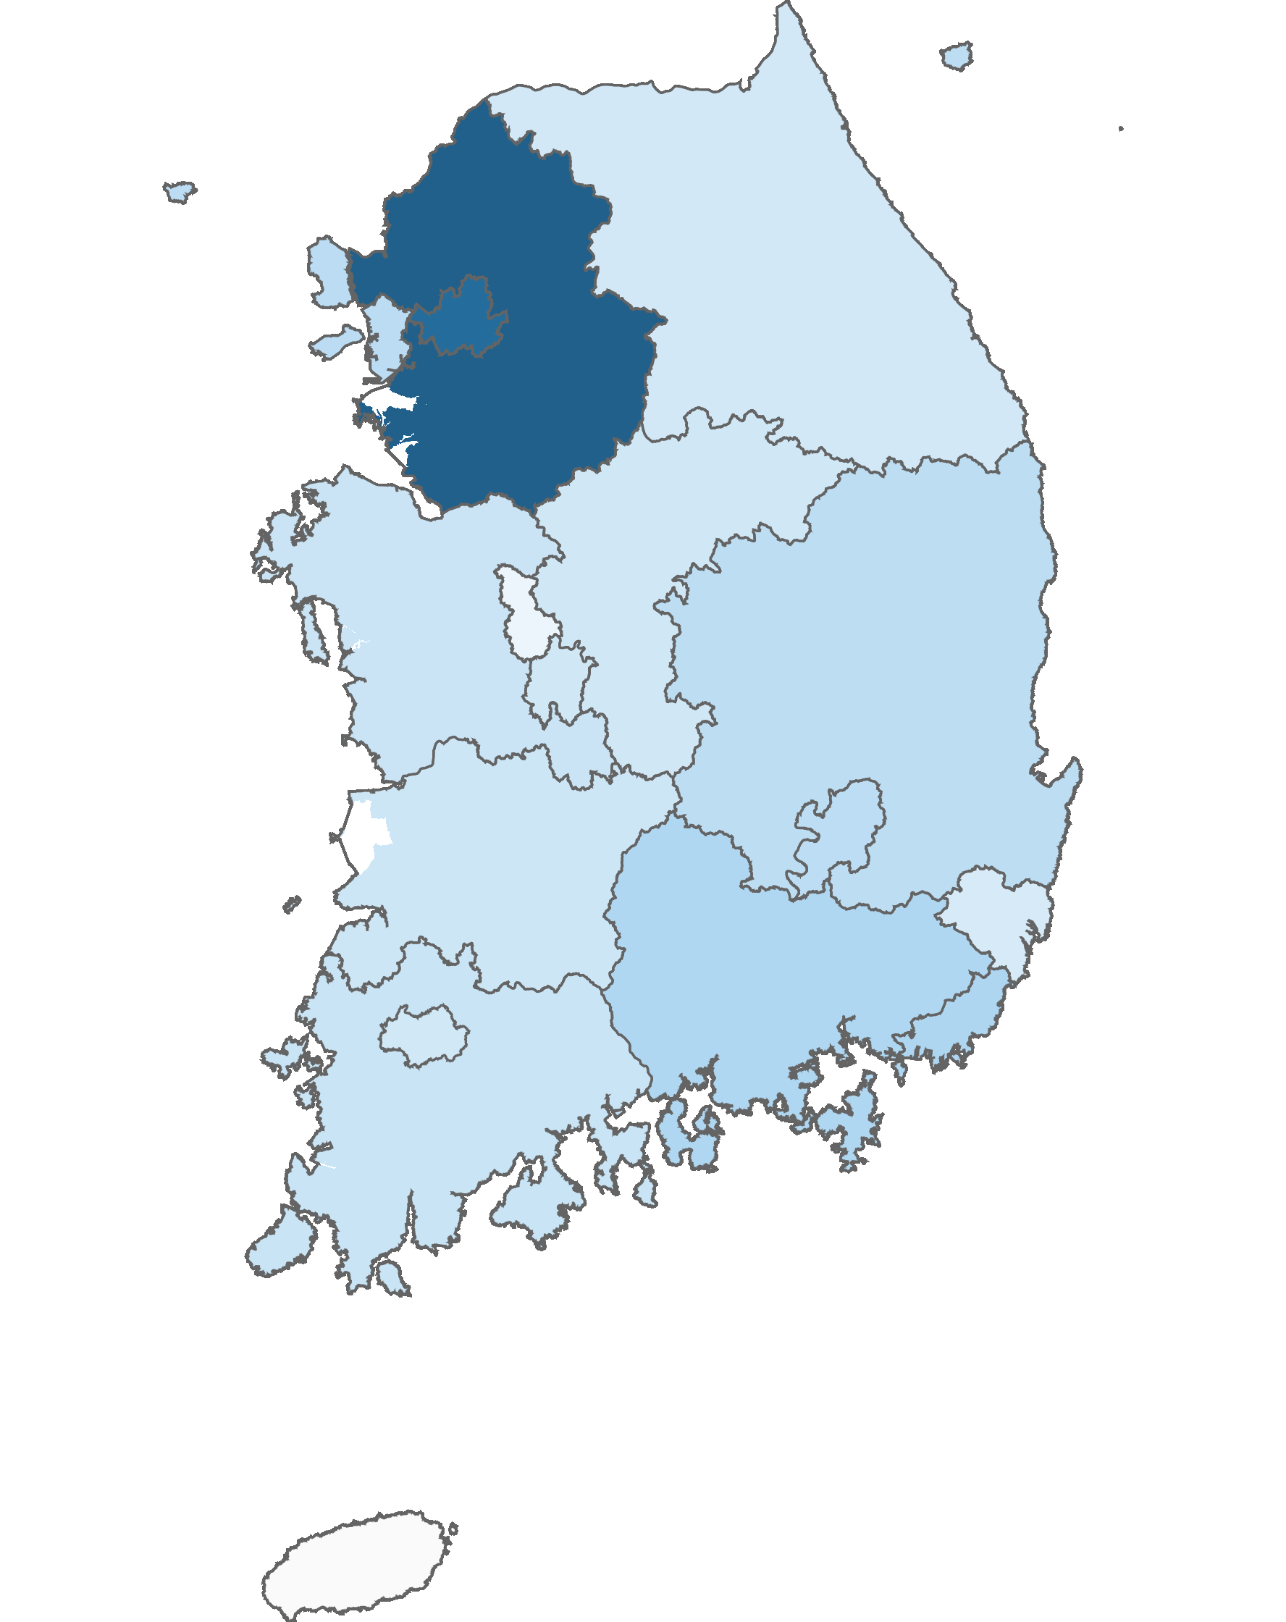
03. 서귀포시 방문객 분석
2.1 시도 유입지별 방문객
2022년 11월 : 2,354,288명
(단위:명)
순위 | 시도명 | 2021년 11월 |  | 2022년 11월 |  | 인구차이 | 증감률
 |  | 인구(명) | 비율(%) | 인구(명) | 비율(%)
1위 | 경기 | 692,877 | 26.2 | 564,963 | 24 | -127,914 | -18.5
2위 | 서울 | 646,670 | 24.4 | 522,635 | 22.2 | -124,035 | -19.2
3위 | 부산 | 180,817 | 6.8 | 151,961 | 6.5 | -28,856 | -16
4위 | 경남 | 140,409 | 5.3 | 144,477 | 6.1 | 4,068 | 2.9
5위 | 인천 | 148,047 | 5.6 | 121,131 | 5.1 | -26,916 | -18.2
6위 | 대구 | 123,603 | 4.7 | 119,170 | 5.1 | -4,433 | -3.6
7위 | 경북 | 98,329 | 3.7 | 115,242 | 4.9 | 16,913 | 17.2
8위 | 전남 | 76,908 | 2.9 | 88,186 | 3.7 | 11,278 | 14.7
9위 | 충남 | 88,688 | 3.3 | 85,686 | 3.6 | -3,002 | -3.4
10위 | 전북 | 73,870 | 2.8 | 79,114 | 3.4 | 5,244 | 7.1
11위 | 충북 | 74,988 | 2.8 | 73,569 | 3.1 | -1,419 | -1.9
12위 | 대전 | 80,270 | 3 | 73,452 | 3.1 | -6,818 | -8.5
13위 | 광주 | 82,988 | 3.1 | 71,113 | 3 | -11,875 | -14.3
14위 | 강원 | 63,823 | 2.4 | 68,705 | 2.9 | 4,882 | 7.6
15위 | 울산 | 59,597 | 2.3 | 60,839 | 2.6 | 1,242 | 2.1
16위 | 세종 | 16,685 | 0.6 | 14,045 | 0.6 | -2,640 | -15.8
총인구 |  | 2,648,569 | 100 | 2,354,288 | 100 | -294,281 | -11.1
높음
낮음
※ 시도별 방문객 (등간격 분류)

Slide 31
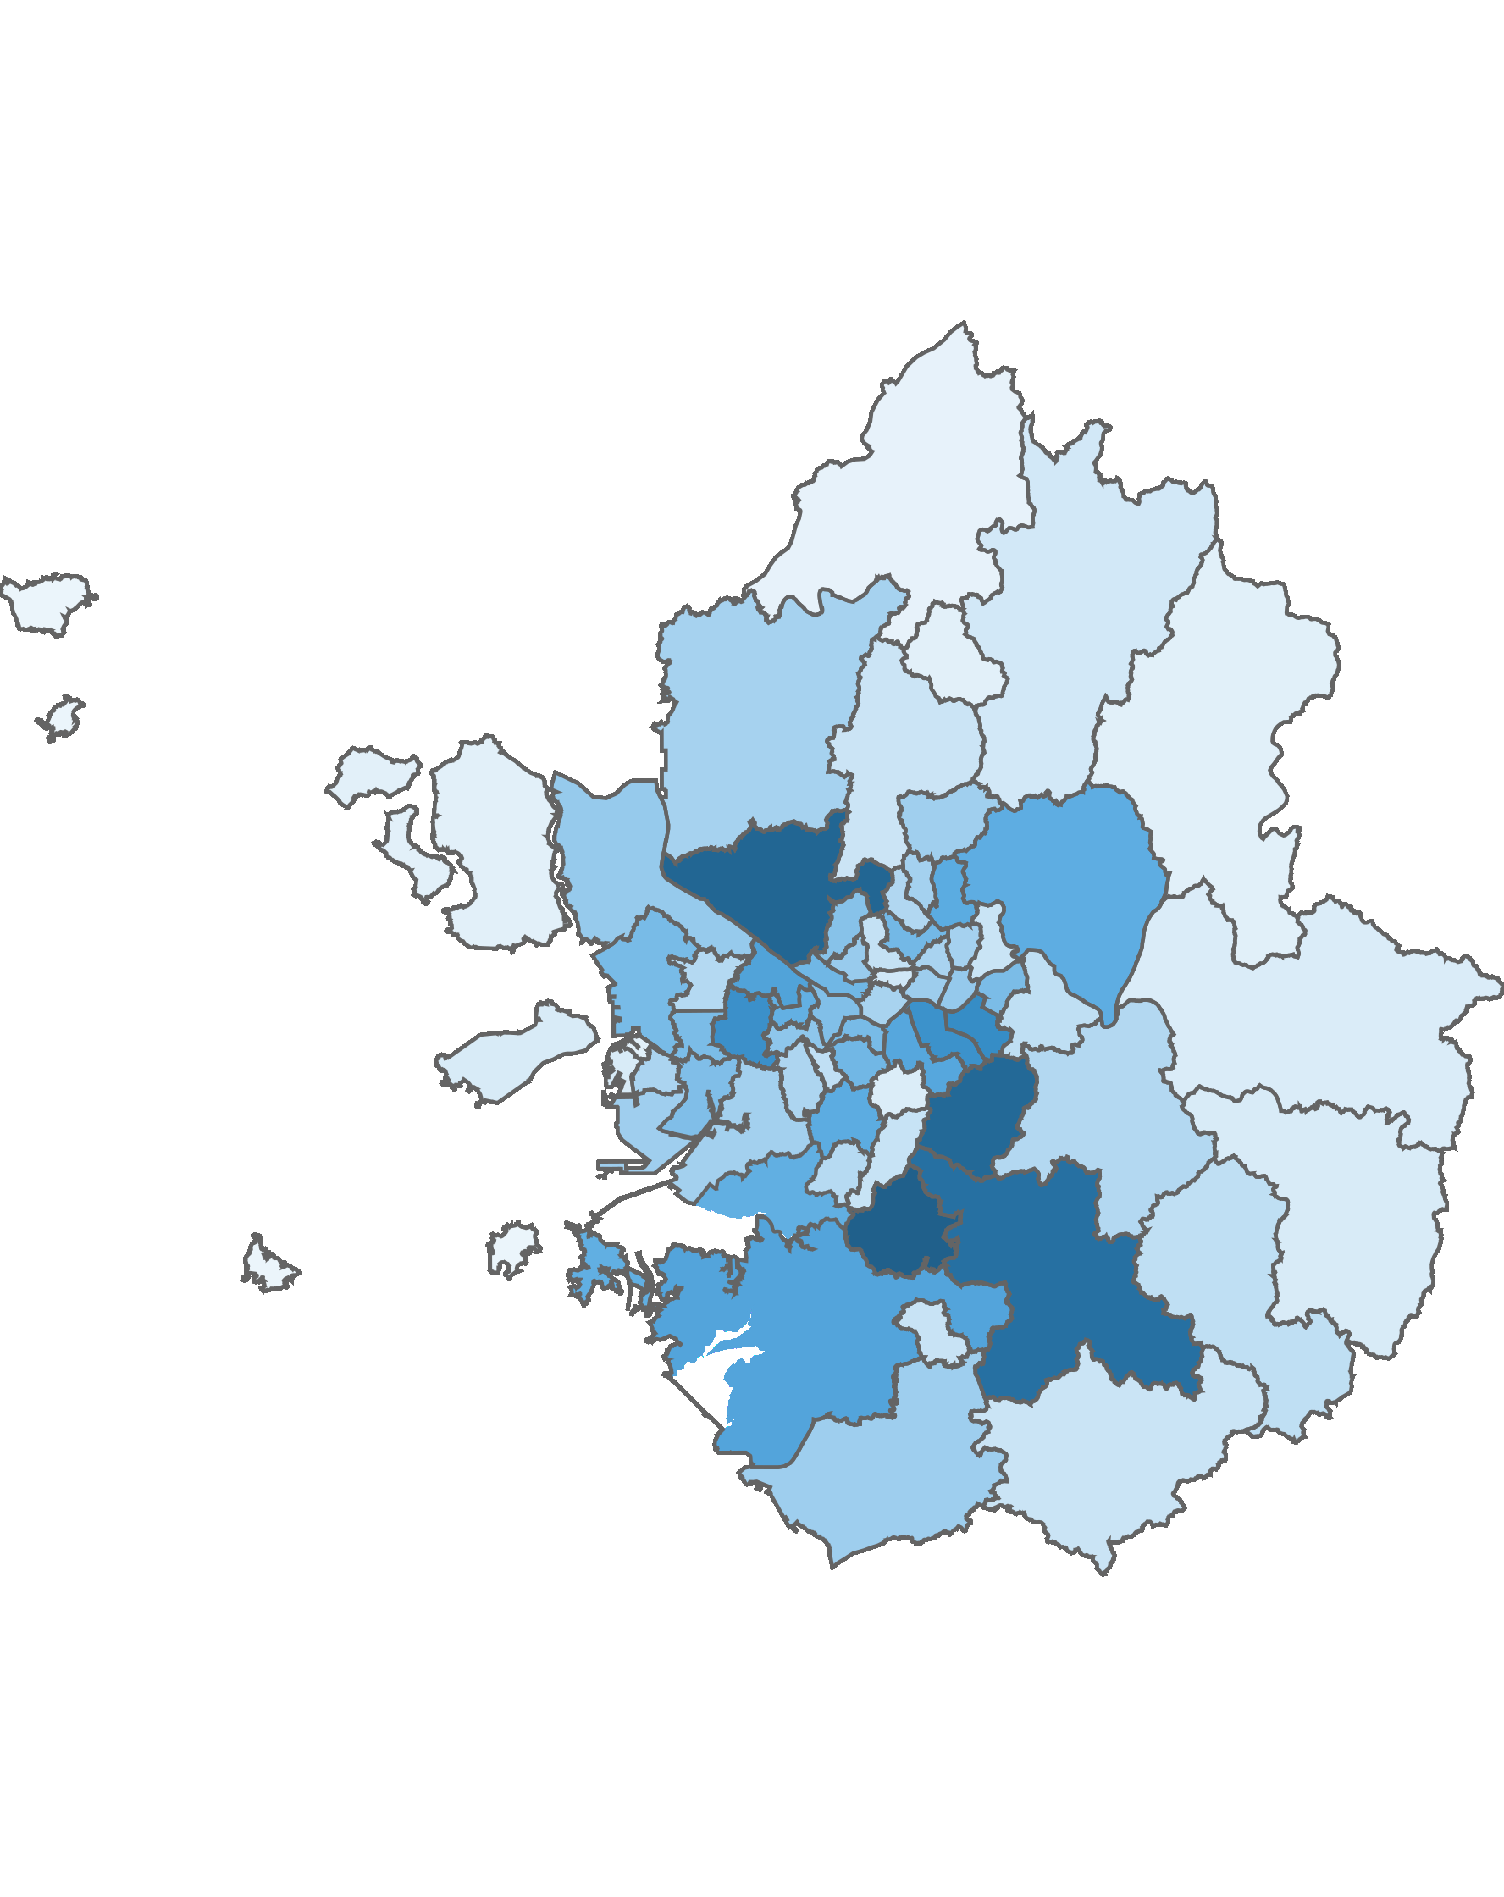
03. 서귀포시 방문객 분석
2.2 시군 유입지별 방문객
2022년 11월 : 2,354,288명
(단위:명)
2021년 11월 |  |  |  |  | 2022년 11월
순위 | 시도 명 | 시군 명 | 인구(명) | 비율(%) | 순위 | 시도 명 | 시군 명 | 인구(명) | 비율(%)
1위 | 경기 | 수원시 | 69,352 | 2.6 | 1위 | 경기 | 수원시 | 55,007 | 2.3
2위 | 경기 | 고양시 | 67,279 | 2.5 | 2위 | 경남 | 창원시 | 53,985 | 2.3
3위 | 경기 | 성남시 | 66,286 | 2.5 | 3위 | 경기 | 고양시 | 52,810 | 2.2
4위 | 경기 | 용인시 | 62,959 | 2.4 | 4위 | 경기 | 성남시 | 51,920 | 2.2
5위 | 경남 | 창원시 | 51,717 | 2 | 5위 | 경기 | 용인시 | 49,218 | 2.1
6위 | 서울 | 송파구 | 48,589 | 1.8 | 6위 | 충북 | 청주시 | 40,001 | 1.7
7위 | 서울 | 강남구 | 47,704 | 1.8 | 7위 | 서울 | 송파구 | 38,770 | 1.6
8위 | 충북 | 청주시 | 47,392 | 1.8 | 8위 | 경기 | 부천시 | 37,446 | 1.6
9위 | 경기 | 부천시 | 43,494 | 1.6 | 9위 | 서울 | 강남구 | 37,041 | 1.6
10위 | 서울 | 서초구 | 38,321 | 1.4 | 10위 | 서울 | 강서구 | 31,100 | 1.3
11위 | 경기 | 화성시 | 37,152 | 1.4 | 11위 | 경기 | 화성시 | 30,602 | 1.3
12위 | 서울 | 강서구 | 36,296 | 1.4 | 12위 | 서울 | 서초구 | 29,664 | 1.3
13위 | 경기 | 안양시 | 33,493 | 1.3 | 13위 | 대구 | 달서구 | 28,488 | 1.2
14위 | 서울 | 양천구 | 33,056 | 1.2 | 14위 | 전북 | 전주시 | 28,422 | 1.2
15위 | 경기 | 남양주시 | 32,401 | 1.2 | 15위 | 서울 | 노원구 | 28,083 | 1.2
기타 |  |  | 1,933,078 | 73 | 기타 |  |  | 1,761,731 | 74.8
총인구 |  |  | 2,648,569 | 100 | 총인구 |  |  | 2,354,288 | 100
수도권 단위 방문객
높음
낮음
※ 수도권 시군구별 방문객 (등간격 분류)

Slide 32
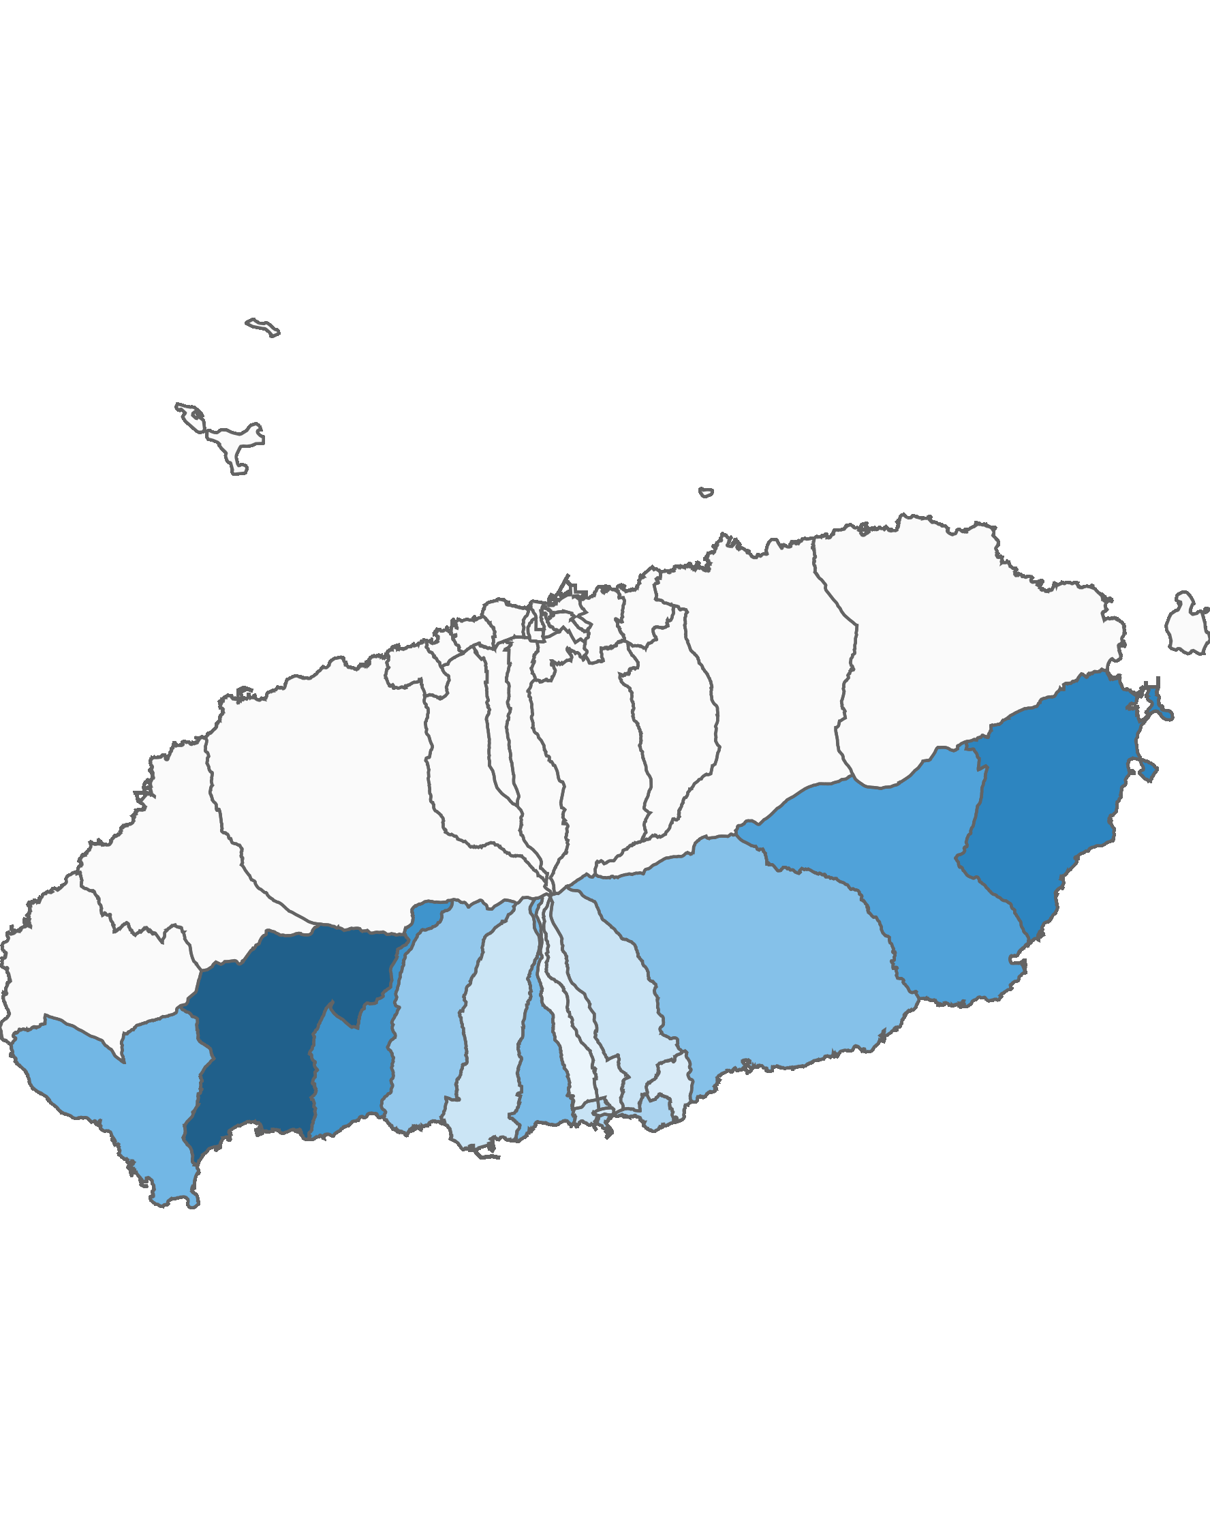
03. 서귀포시 방문객 분석
3.1 서귀포시 행정동별 방문객 – 전체 행정동
2022년 11월
(단위:명)
순위 |  | 행정동명 | 2021년 11월 |  | 2022년 11월 |  | 증감률
 |  |  | 인구(명) | 비율(%) | 인구(명) | 비율(%)
서귀포시 | 1위 | 안덕면 | 902,726 | 15.8 | 840,606 | 17.4 | -6.9
 | 2위 | 성산읍 | 766,234 | 13.4 | 635,523 | 13.1 | -17.1
 | 3위 | 예래동 | 605,812 | 10.6 | 558,134 | 11.5 | -7.9
 | 4위 | 표선면 | 470,199 | 8.2 | 481,358 | 9.9 | 2.4
 | 5위 | 대정읍 | 433,081 | 7.6 | 371,965 | 7.7 | -14.1
 | 6위 | 대륜동 | 354,432 | 6.2 | 351,179 | 7.3 | -0.9
 | 7위 | 남원읍 | 428,760 | 7.5 | 321,934 | 6.6 | -24.9
 | 8위 | 중문동 | 406,310 | 7.1 | 286,142 | 5.9 | -29.6
 | 9위 | 송산동 | 219,970 | 3.9 | 225,893 | 4.7 | 2.7
 | 10위 | 중앙동 | 250,055 | 4.4 | 191,523 | 4 | -23.4
 | 11위 | 천지동 | 162,354 | 2.8 | 127,953 | 2.6 | -21.2
 | 12위 | 영천동 | 149,504 | 2.6 | 123,297 | 2.5 | -17.5
 | 13위 | 대천동 | 215,474 | 3.8 | 118,237 | 2.4 | -45.1
 | 14위 | 정방동 | 160,452 | 2.8 | 87,247 | 1.8 | -45.6
 | 15위 | 효돈동 | 79,337 | 1.4 | 67,496 | 1.4 | -14.9
 | 16위 | 동홍동 | 70,578 | 1.2 | 41,296 | 0.9 | -41.5
 | 17위 | 서홍동 | 36,531 | 0.6 | 13,439 | 0.3 | -63.2
총인구 |  |  | 5,711,809 | 100 | 4,843,222 | 100 | -15.2
2022년 11월 기준 행정동 단위 방문객
높음
낮음
※ 행정동 방문객 (등간격 분류)

Slide 33
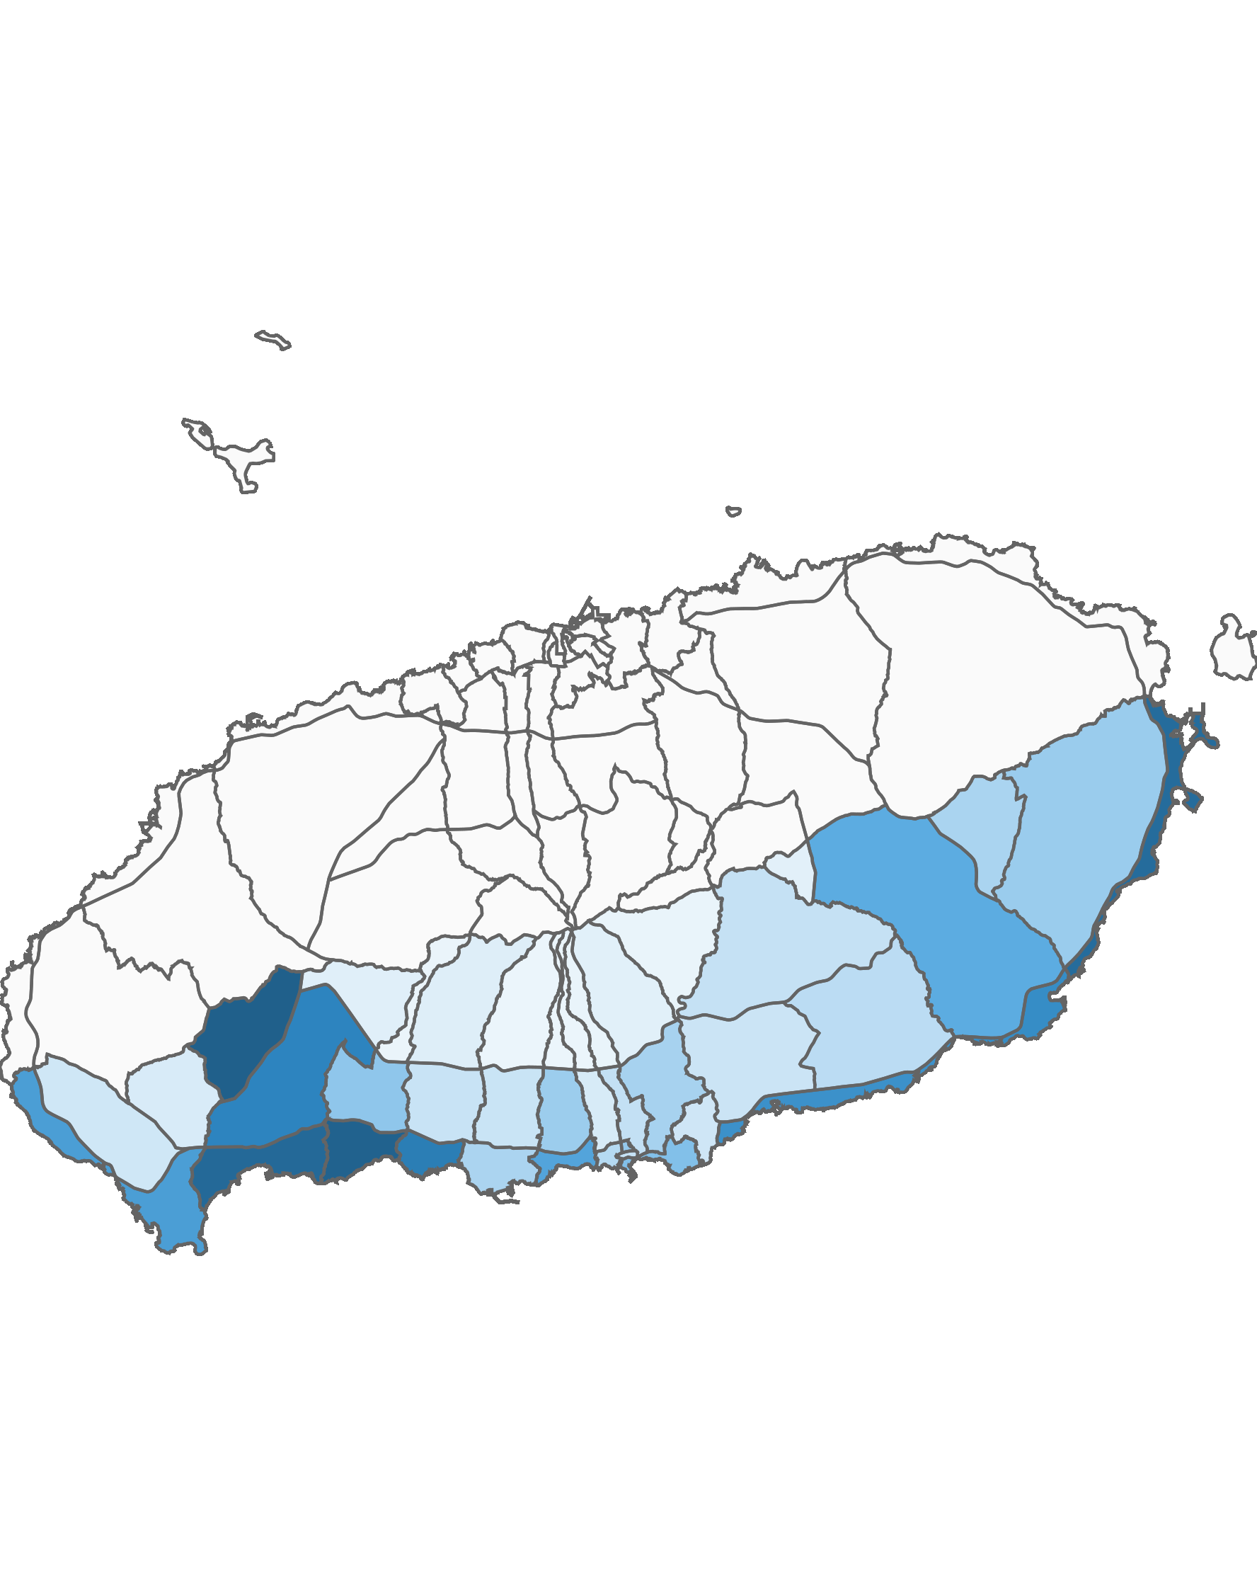
03. 서귀포시 방문객 분석
3.2 서귀포시 블록 단위 방문객 – 상위 15위
2022년 11월 : 5,792,884명
(단위:명)
순위 | 순위 | 블록명 | 2021년 11월 |  | 2022년 11월 |  | 증감률
 |  |  | 인구(명) | 비율(%) | 인구(명) | 비율(%)
서귀포시 | 1위 | 서광 | 771,137 | 12.2 | 591,919 | 10.2 | -23.2
 | 2위 | 예래해안 | 599,603 | 9.5 | 583,915 | 10.1 | -2.6
 | 3위 | 안덕해안 | 542,572 | 8.6 | 556,506 | 9.6 | 2.6
 | 4위 | 성산해안 | 645,694 | 10.2 | 543,963 | 9.4 | -15.8
 | 5위 | 중문해안 | 513,095 | 8.1 | 475,092 | 8.2 | -7.4
 | 6위 | 안덕중산간 | 498,435 | 7.9 | 448,376 | 7.7 | -10
 | 7위 | 표선해안 | 299,087 | 4.7 | 416,276 | 7.2 | 39.2
 | 8위 | 남원해안 | 337,600 | 5.3 | 398,711 | 6.9 | 18.1
 | 9위 | 대정해안 | 387,439 | 6.1 | 350,425 | 6 | -9.6
 | 10위 | 대륜 | 413,146 | 6.5 | 326,580 | 5.6 | -21
 | 11위 | 표선중산간 | 281,422 | 4.4 | 297,569 | 5.1 | 5.7
 | 12위 | 송산 | 219,970 | 3.5 | 225,893 | 3.9 | 2.7
 | 13위 | 예래중산간 | 306,568 | 4.8 | 203,124 | 3.5 | -33.7
 | 14위 | 중앙 | 250,055 | 3.9 | 191,523 | 3.3 | -23.4
 | 15위 | 성산중산간 | 268,947 | 4.2 | 183,012 | 3.2 | -32
상위 15위 전체 인구 |  |  | 6,334,770 | 100 | 5,792,884 | 100 | -8.6
2022년 11월 기준 블록 단위 방문객
높음
낮음
※ 블록 방문객 (등간격 분류)

Slide 34
03. 서귀포시 방문객 분석
4.1 월별 외국인 방문객 추이
외국인 전체 방문객
(단위:명)
인구(명) | 01월 | 02월 | 03월 | 04월 | 05월 | 06월 | 07월 | 08월 | 09월 | 10월 | 11월 | 12월 | 총합계
2021년 | 1,729 | 1,935 | 2,527 | 2,486 | 3,311 | 3,293 | 2,889 | 4,211 | 4,271 | 6,731 | 3,989 | 3,848 | 41,220
2022년 | 2,772 | 2,553 | 3,061 | 3,511 | 4,634 | 5,410 | 6,039 | 8,004 | 6,234 | 13,287 | 7,624
인구차이 | 1,043 | 618 | 534 | 1,025 | 1,323 | 2,117 | 3,150 | 3,793 | 1,963 | 6,556 | 3,635
증감률 | 60.3% | 31.9% | 21.1% | 41.2% | 40% | 64.3% | 109% | 90.1% | 46% | 97.4% | 91.1%

Slide 35
03. 서귀포시 방문객 분석
4.2 국적별 외국인 방문객
2022년 11월 : 7,624명
(단위:명)
2021년 11월 |  |  |  | 2022년 11월
순위 | 국적명 | 인구수 | 점유율 | 순위 | 국적명 | 인구수 | 점유율
1위 | 중국 | 1,451 | 36.4 | 1위 | 중국 | 1,341 | 17.6
2위 | 미국 | 599 | 15 | 2위 | 미국 | 814 | 10.7
3위 | 미얀마 | 432 | 10.8 | 3위 | 싱가포르 | 700 | 9.2
4위 | 필리핀 | 264 | 6.6 | 4위 | 일본 | 622 | 8.2
5위 | 인도네시아 | 207 | 5.2 | 5위 | 베트남 | 524 | 6.9
6위 | 우즈베키스탄 | 117 | 2.9 | 6위 | 말레이시아 | 412 | 5.4
7위 | 네덜란드 | 111 | 2.8 | 7위 | 인도네시아 | 354 | 4.6
8위 | 싱가포르 | 108 | 2.7 | 8위 | 호주 | 332 | 4.4
9위 | 베트남 | 91 | 2.3 | 9위 | 홍콩 | 300 | 3.9
10위 | 인도 | 72 | 1.8 | 10위 | 필리핀 | 278 | 3.6
11위 | 러시아 | 58 | 1.5 | 11위 | 타이 | 256 | 3.4
12위 | 캐나다 | 55 | 1.4 | 12위 | 우즈베키스탄 | 237 | 3.1
13위 | 호주 | 41 | 1 | 13위 | 대만 | 228 | 3
14위 | 말레이시아 | 38 | 1 | 14위 | 미얀마 | 227 | 3
15위 | 일본 | 35 | 0.9 | 15위 | 네덜란드 | 119 | 1.6
기타 |  | 310 | 7.8 | 기타 |  | 880 | 11.5
총 인구 |  | 3,989 | 100 | 총 인구 |  | 7,624 | 100

Slide 36
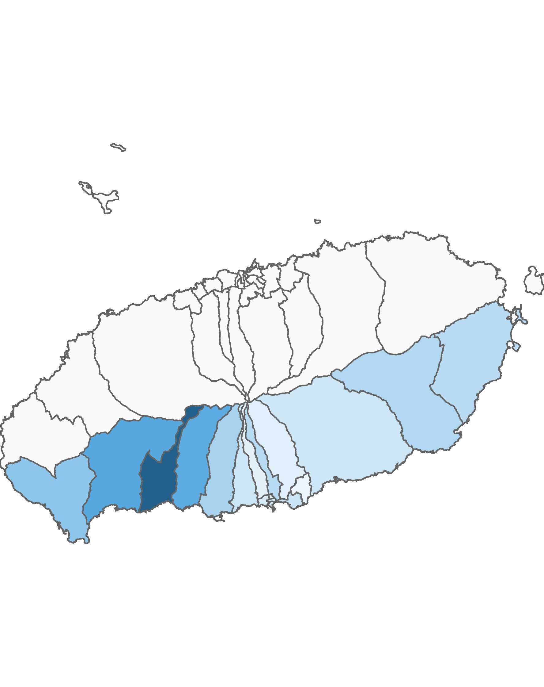
03. 서귀포시 방문객 분석
4.3 서귀포시 행정동별 외국인 방문객 – 전체 행정동
2022년 11월 : 7,624명
(단위:명)
순위 | 순위 | 행정동명 | 2021년 11월 |  | 2022년 11월 |  | 증감률
 |  |  | 인구(명) | 비율(%) | 인구(명) | 비율(%)
서귀포시 | 1위 | 예래동 | 977 | 24.5 | 1,798 | 23.6 | 84
제주시 | 2위 | 안덕면 | 425 | 10.7 | 968 | 12.7 | 127.8
제주시 | 3위 | 중문동 | 453 | 11.4 | 918 | 12 | 102.6
제주시 | 4위 | 대정읍 | 383 | 9.6 | 647 | 8.5 | 68.9
제주시 | 5위 | 대천동 | 295 | 7.4 | 506 | 6.6 | 71.5
제주시 | 6위 | 표선면 | 182 | 4.6 | 445 | 5.8 | 144.5
제주시 | 7위 | 동홍동 | 233 | 5.8 | 409 | 5.4 | 75.5
제주시 | 8위 | 성산읍 | 194 | 4.9 | 394 | 5.2 | 103.1
제주시 | 9위 | 송산동 | 146 | 3.7 | 272 | 3.6 | 86.3
제주시 | 10위 | 대륜동 | 135 | 3.4 | 253 | 3.3 | 87.4
제주시 | 11위 | 남원읍 | 143 | 3.6 | 243 | 3.2 | 69.9
제주시 | 12위 | 정방동 | 116 | 2.9 | 241 | 3.2 | 107.8
제주시 | 13위 | 천지동 | 83 | 2.1 | 183 | 2.4 | 120.5
제주시 | 14위 | 영천동 | 83 | 2.1 | 116 | 1.5 | 39.8
제주시 | 15위 | 중앙동 | 53 | 1.3 | 104 | 1.4 | 96.2
제주시 | 16위 | 서홍동 | 54 | 1.4 | 94 | 1.2 | 74.1
제주시 | 17위 | 효돈동 | 34 | 0.9 | 33 | 0.4 | -2.9
총인구 |  |  | 3,989 | 100 | 7,624 | 100 | 91.1
2022년 11월 기준 행정동 단위 외국인 방문객
높음
낮음
※ 행정동 방문객 (등간격 분류)

Slide 37
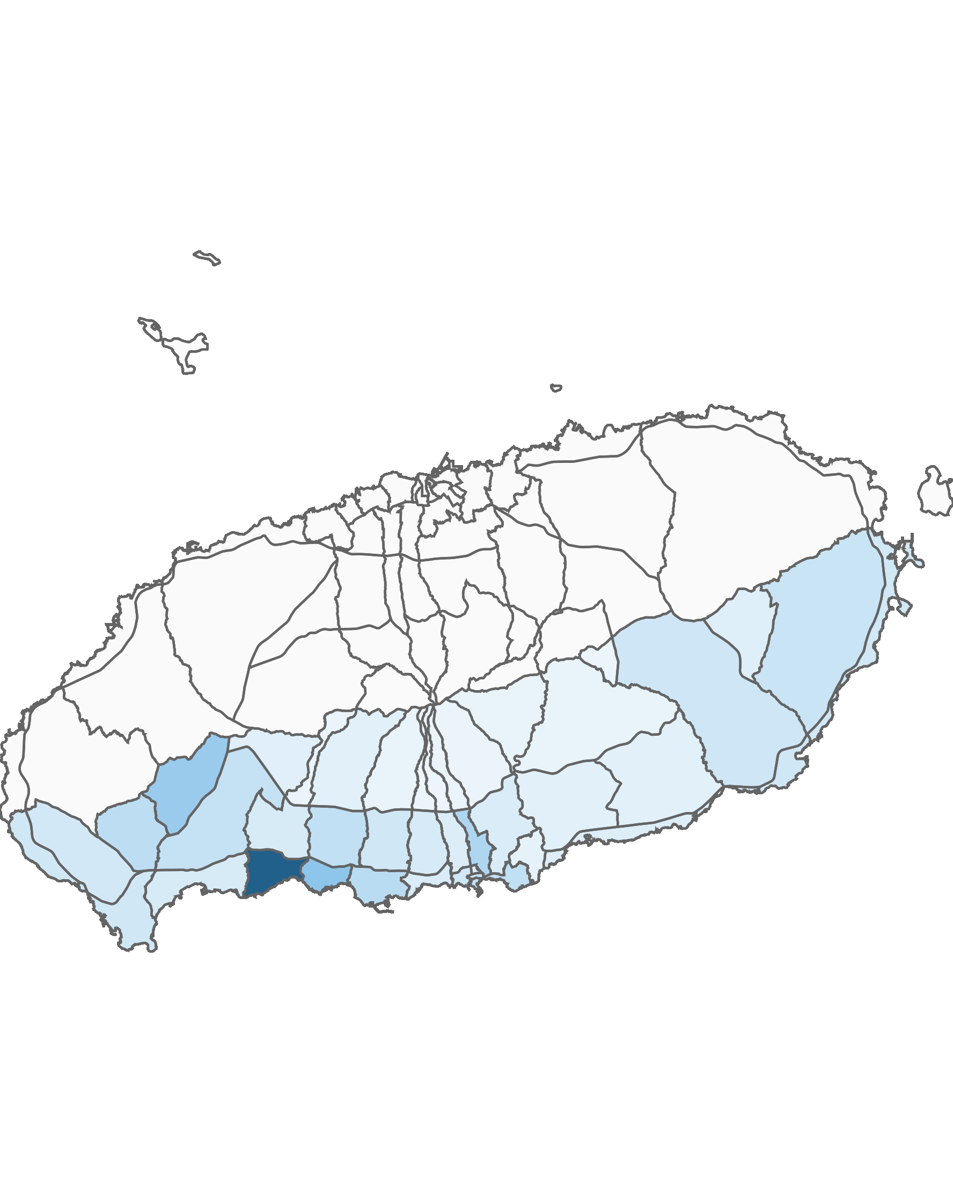
03. 서귀포시 방문객 분석
4.4 서귀포시 블록 단위 외국인 방문객 – 상위 15위
2022년 11월 : 7,624명
(단위:명)
순위 | 순위 | 블록명 | 2021년 11월 |  | 2022년 11월 |  | 증감률
 |  |  | 인구(명) | 비율(%) | 인구(명) | 비율(%)
서귀포시 | 1위 | 예래해안 | 923 | 23.1 | 1,659 | 21.8 | 79.7
제주시 | 2위 | 중문해안 | 295 | 7.4 | 577 | 7.6 | 95.6
제주시 | 3위 | 서광 | 238 | 6 | 515 | 6.8 | 116.4
제주시 | 4위 | 동홍 | 230 | 5.8 | 405 | 5.3 | 76.1
제주시 | 5위 | 대천 | 193 | 4.8 | 323 | 4.2 | 67.4
제주시 | 6위 | 영어교육도시 | 169 | 4.2 | 307 | 4 | 81.7
제주시 | 7위 | 중문중산간 | 136 | 3.4 | 277 | 3.6 | 103.7
제주시 | 8위 | 송산 | 146 | 3.7 | 272 | 3.6 | 86.3
제주시 | 9위 | 안덕중산간 | 103 | 2.6 | 254 | 3.3 | 146.6
제주시 | 10위 | 정방 | 116 | 2.9 | 241 | 3.2 | 107.8
제주시 | 11위 | 성산중산간 | 112 | 2.8 | 223 | 2.9 | 99.1
제주시 | 12위 | 표선중산간 | 88 | 2.2 | 188 | 2.5 | 113.6
제주시 | 13위 | 천지 | 83 | 2.1 | 183 | 2.4 | 120.5
제주시 | 14위 | 대정해안 | 120 | 3 | 179 | 2.3 | 49.2
제주시 | 15위 | 표선해안 | 74 | 1.9 | 177 | 2.3 | 139.2
총인구 |  |  | 3,989 | 100 | 7,624 | 100 | 91.1
2022년 11월 기준 블록 단위 외국인 방문객
높음
낮음
※ 블록 방문객 (등간격 분류)

Slide 38
Chapter. 04
행정동 단위 방문객 분석

Slide 39
04. 행정동 단위 방문객 분석
1.1 총 방문객 : 상위 15위
2022년 11월 기준
(단위:명)
순위 | 시군구명 | 행정동명 | 2022년 11월
 |  |  | 인구(명) | 비율(%)
1 | 제주시 | 연동 | 1,161,624 | 9.7
2 | 제주시 | 애월읍 | 922,973 | 7.7
3 | 서귀포시 | 안덕면 | 840,606 | 7
4 | 제주시 | 조천읍 | 734,315 | 6.2
5 | 서귀포시 | 성산읍 | 635,523 | 5.3
6 | 서귀포시 | 예래동 | 558,134 | 4.7
7 | 제주시 | 구좌읍 | 556,341 | 4.7
8 | 제주시 | 한림읍 | 493,828 | 4.1
9 | 서귀포시 | 표선면 | 481,358 | 4
10 | 제주시 | 용담2동 | 419,203 | 3.5
11 | 제주시 | 노형동 | 399,996 | 3.4
12 | 서귀포시 | 대정읍 | 371,965 | 3.1
13 | 서귀포시 | 대륜동 | 351,179 | 2.9
14 | 서귀포시 | 남원읍 | 321,934 | 2.7
15 | 제주시 | 일도2동 | 309,496 | 2.6
기타 |  |  | 3,380,661 | 28.3
합계 |  |  | 11,939,136 | 100
2022년 11월 기준 : 행정동 단위 방문객 수
높음
낮음
※ 행정동 방문객 (등간격 분류)

Slide 40
04. 행정동 단위 방문객 분석
1.2 전년 대비 총 방문객 증감률
증가율 : 상위 15위
(단위:명)
감소율 : 상위 15위
(단위:명)
순위 | 시군명 | 행정동명 | 2021년 11월 | 2022년 11월 | 인구차이 | 증가율
1 | 제주시 | 일도2동 | 194,090 | 309,496 | 115,406 | 59.46
2 | 제주시 | 화북동 | 56,906 | 89,568 | 32,662 | 57.4
3 | 제주시 | 추자면 | 44,047 | 65,279 | 21,232 | 48.2
4 | 제주시 | 연동 | 866,288 | 1,161,624 | 295,336 | 34.09
5 | 제주시 | 도두동 | 180,490 | 208,031 | 27,541 | 15.26
6 | 제주시 | 아라동 | 190,673 | 204,621 | 13,948 | 7.32
7 | 제주시 | 봉개동 | 155,115 | 164,661 | 9,546 | 6.15
8 | 서귀포시 | 송산동 | 219,970 | 225,893 | 5,923 | 2.69
9 | 서귀포시 | 표선면 | 470,199 | 481,358 | 11,159 | 2.37
10 | 서귀포시 | 대륜동 | 354,432 | 351,179 | -3,253 | -0.92
11 | 서귀포시 | 안덕면 | 902,726 | 840,606 | -62,120 | -6.88
12 | 제주시 | 삼도2동 | 189,185 | 176,082 | -13,103 | -6.93
13 | 제주시 | 조천읍 | 789,390 | 734,315 | -55,075 | -6.98
14 | 서귀포시 | 예래동 | 605,812 | 558,134 | -47,678 | -7.87
15 | 제주시 | 건입동 | 240,682 | 210,427 | -30,255 | -12.57
순위 | 시군명 | 행정동명 | 2021년 11월 | 2022년 11월 | 인구차이 | 감소율
1 | 제주시 | 용담2동 | 1,719,507 | 419,203 | -1,300,304 | -75.62
2 | 서귀포시 | 서홍동 | 36,531 | 13,439 | -23,092 | -63.21
3 | 서귀포시 | 정방동 | 160,452 | 87,247 | -73,205 | -45.62
4 | 서귀포시 | 대천동 | 215,474 | 118,237 | -97,237 | -45.13
5 | 제주시 | 삼도1동 | 54,872 | 30,520 | -24,352 | -44.38
6 | 제주시 | 이도1동 | 87,211 | 49,068 | -38,143 | -43.74
7 | 제주시 | 외도동 | 119,606 | 68,725 | -50,881 | -42.54
8 | 제주시 | 일도1동 | 70,699 | 40,971 | -29,728 | -42.05
9 | 서귀포시 | 동홍동 | 70,578 | 41,296 | -29,282 | -41.49
10 | 제주시 | 오라동 | 141,790 | 83,374 | -58,416 | -41.2
11 | 제주시 | 삼양동 | 68,117 | 40,582 | -27,535 | -40.42
12 | 제주시 | 노형동 | 636,034 | 399,996 | -236,038 | -37.11
13 | 제주시 | 용담1동 | 40,166 | 25,426 | -14,740 | -36.7
14 | 제주시 | 이도2동 | 196,839 | 130,785 | -66,054 | -33.56
15 | 제주시 | 이호동 | 159,452 | 108,910 | -50,542 | -31.7

Slide 41
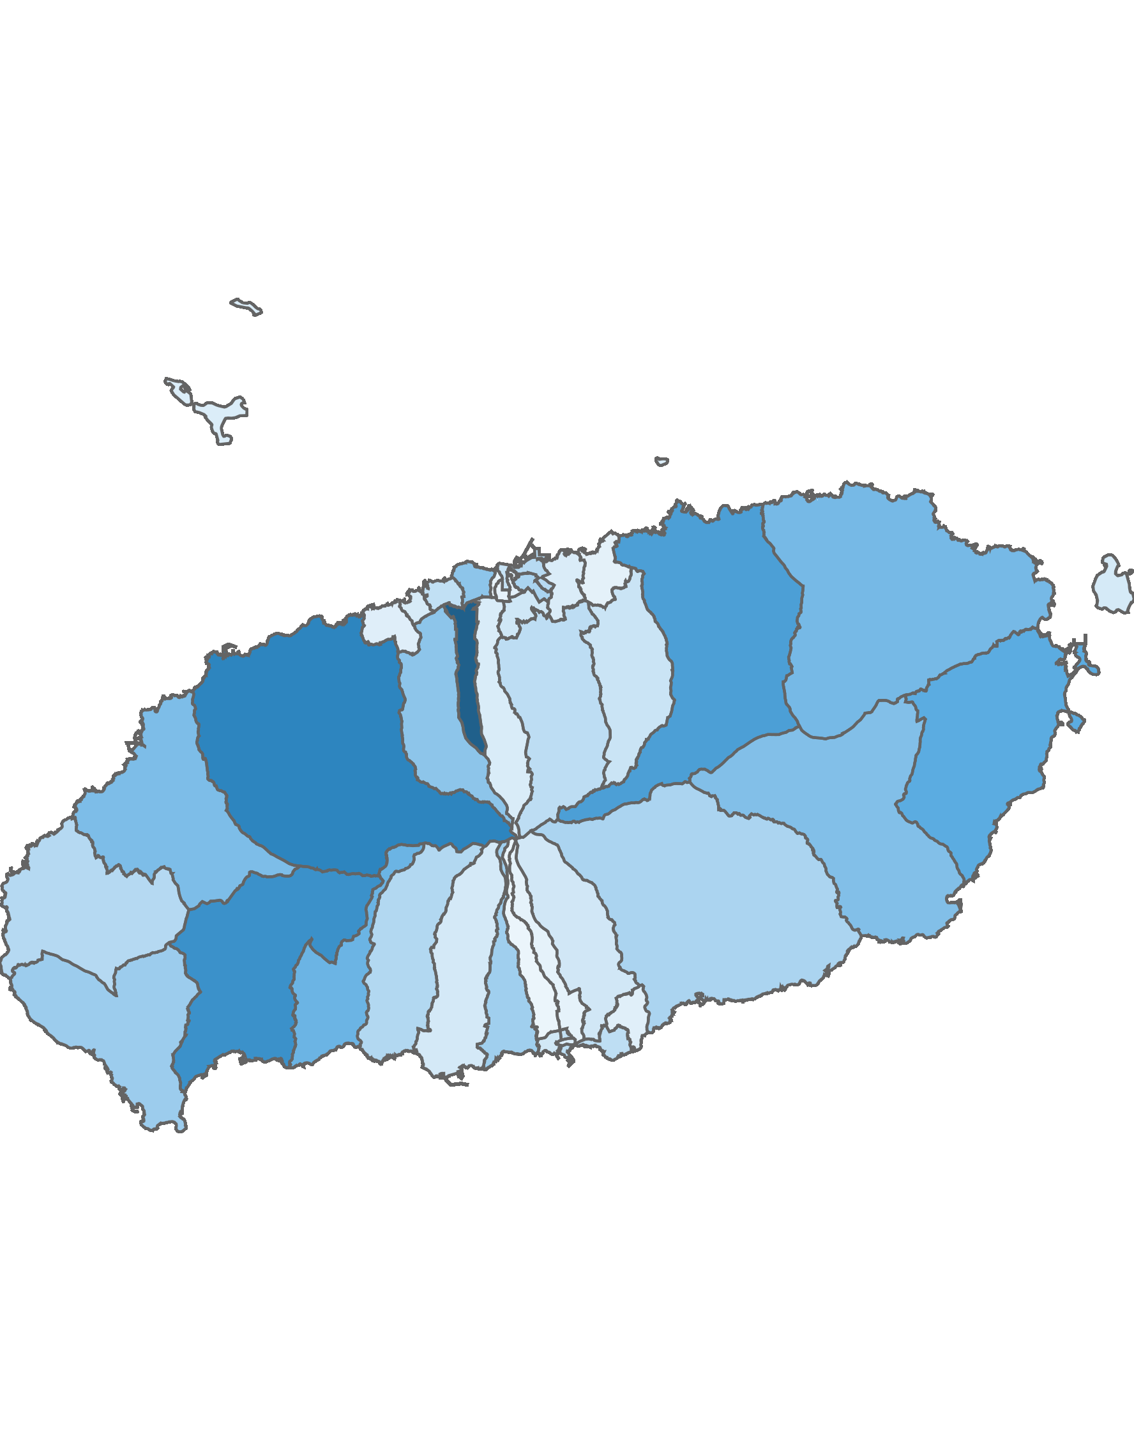
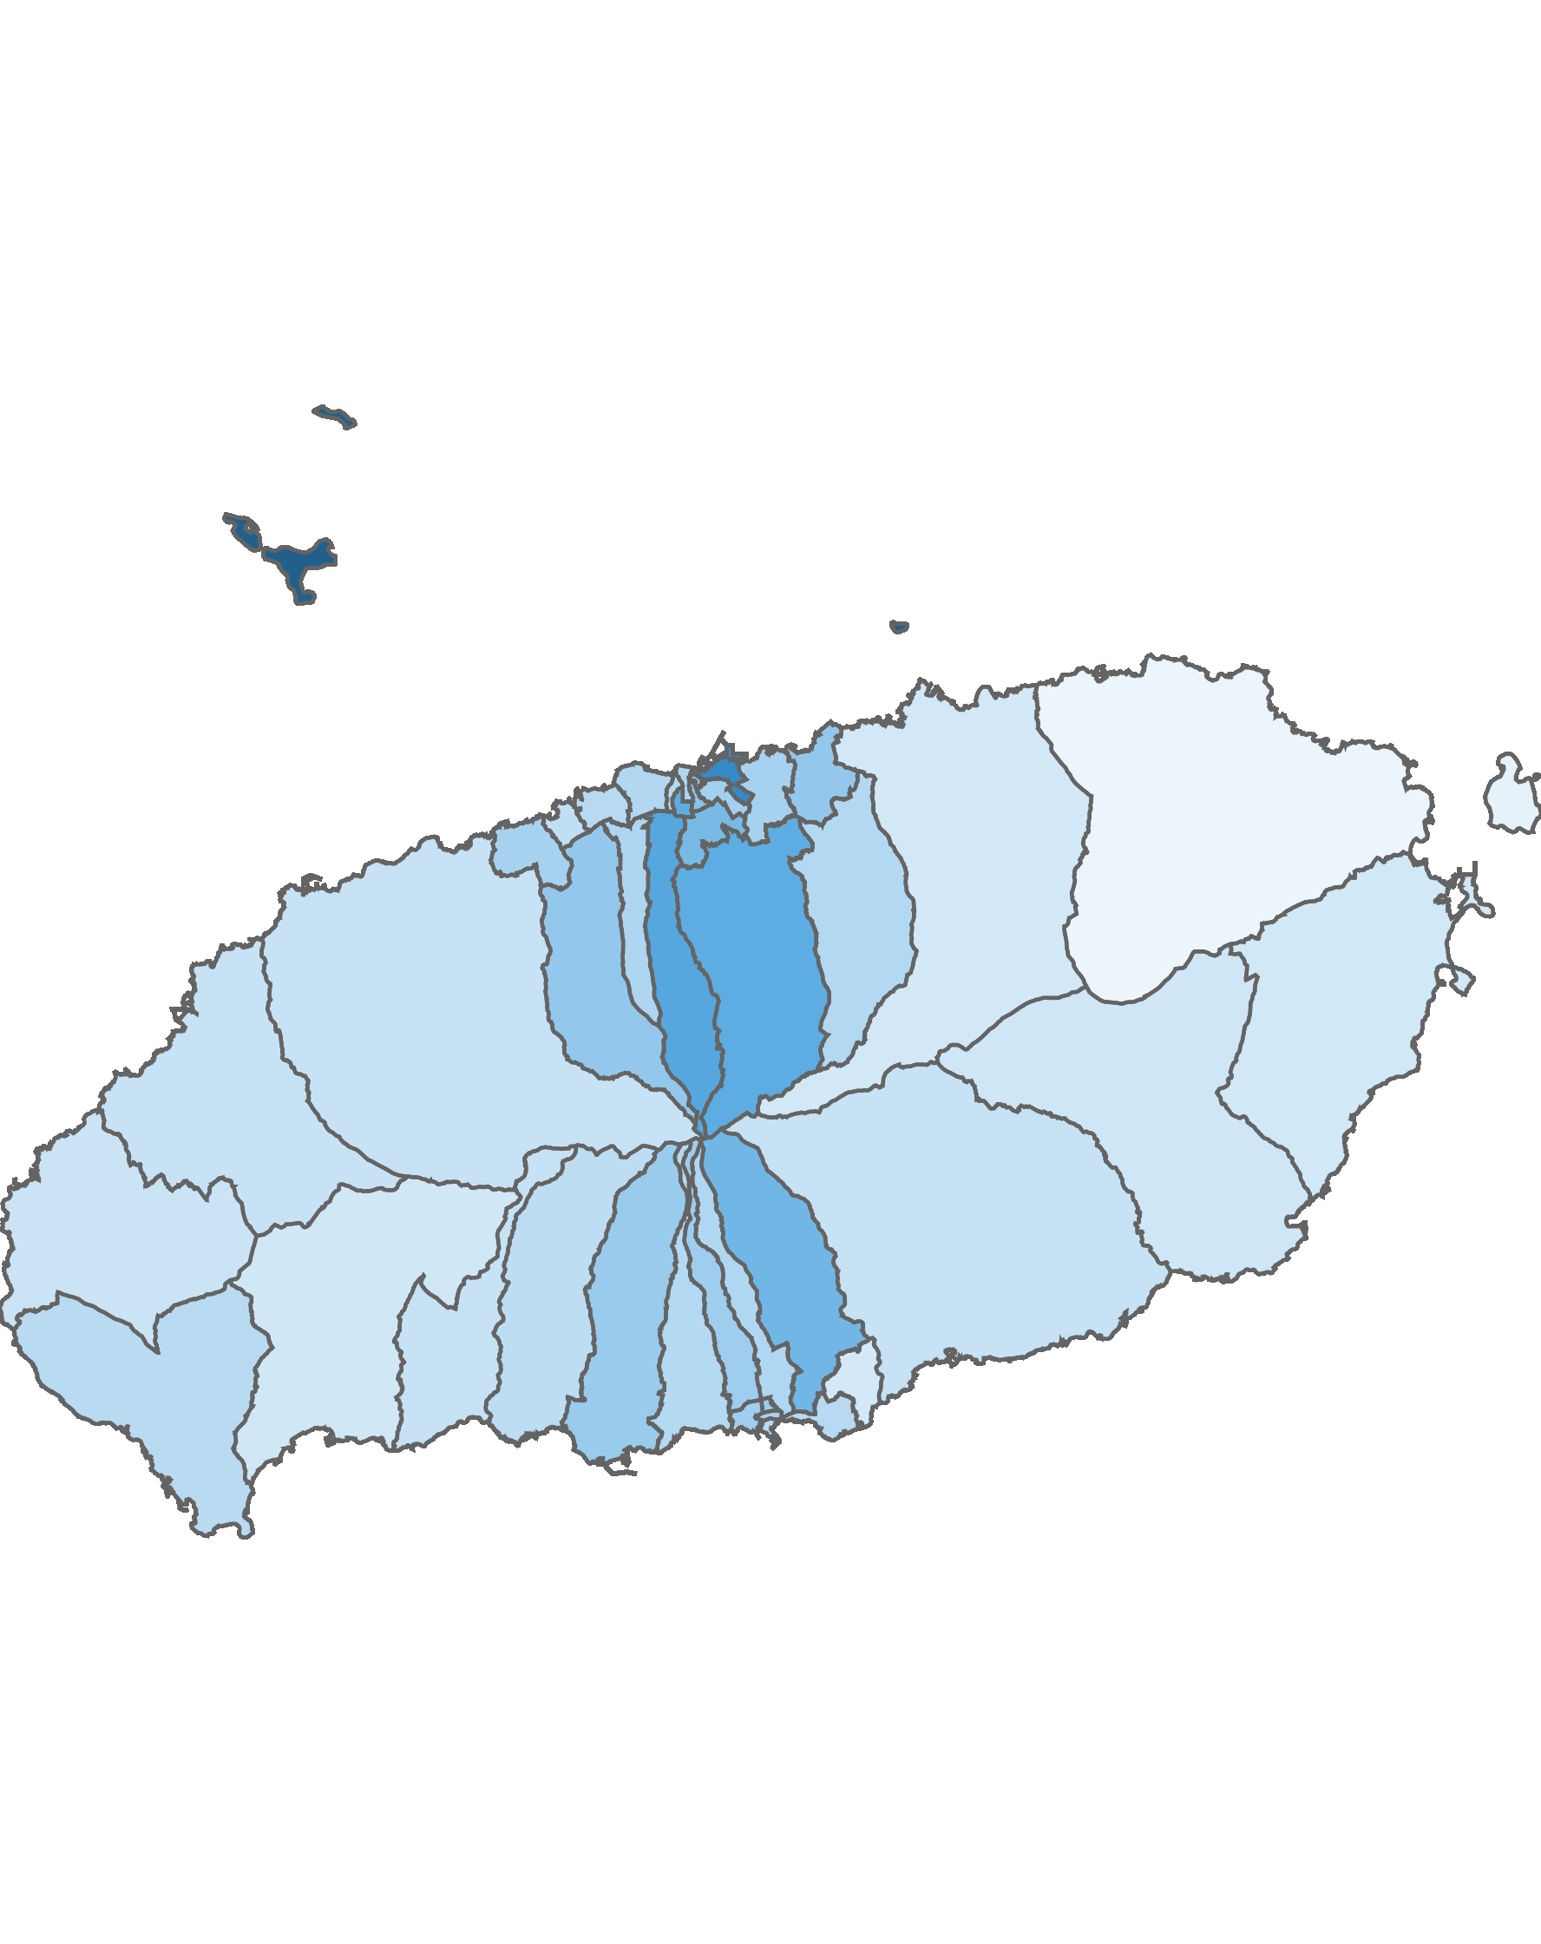
04. 행정동 단위 방문객 분석
2.1 남성 방문객 분석
방문객 수 : 상위 10위
(단위:명)
남성 비율 : 상위 10위
(단위:명)
순위 | 시군명 | 행정동명 | 남성 |  | 여성 |  | 총 인구
 |  |  | 인구(명) | 비율(%) | 인구(명) | 비율(%)
1 | 제주시 | 연동 | 571,889 | 49.2 | 589,735 | 50.8 | 1,161,624
2 | 제주시 | 애월읍 | 433,470 | 47 | 489,503 | 53 | 922,973
3 | 서귀포시 | 안덕면 | 388,190 | 46.2 | 452,416 | 53.8 | 840,606
4 | 제주시 | 조천읍 | 338,003 | 46 | 396,312 | 54 | 734,315
5 | 서귀포시 | 성산읍 | 292,812 | 46.1 | 342,711 | 53.9 | 635,523
6 | 서귀포시 | 예래동 | 263,135 | 47.1 | 294,999 | 52.9 | 558,134
7 | 제주시 | 구좌읍 | 244,225 | 43.9 | 312,116 | 56.1 | 556,341
8 | 제주시 | 한림읍 | 231,956 | 47 | 261,872 | 53 | 493,828
9 | 서귀포시 | 표선면 | 223,156 | 46.4 | 258,202 | 53.6 | 481,358
10 | 제주시 | 용담2동 | 204,684 | 48.8 | 214,519 | 51.2 | 419,203
순위 | 시군명 | 행정동명 | 남성 |  | 여성 |  | 총 인구
 |  |  | 인구(명) | 비율(%) | 인구(명) | 비율(%)
1 | 제주시 | 추자면 | 42,647 | 65.3 | 22,632 | 34.7 | 65,279
2 | 제주시 | 건입동 | 124,567 | 59.2 | 85,860 | 40.8 | 210,427
3 | 제주시 | 오라동 | 46,145 | 55.3 | 37,229 | 44.7 | 83,374
4 | 제주시 | 아라동 | 111,616 | 54.5 | 93,005 | 45.5 | 204,621
5 | 제주시 | 삼도1동 | 16,622 | 54.5 | 13,898 | 45.5 | 30,520
6 | 서귀포시 | 영천동 | 65,605 | 53.2 | 57,692 | 46.8 | 123,297
7 | 제주시 | 이도2동 | 69,020 | 52.8 | 61,765 | 47.2 | 130,785
8 | 제주시 | 일도1동 | 21,166 | 51.7 | 19,805 | 48.3 | 40,971
9 | 제주시 | 이도1동 | 25,313 | 51.6 | 23,755 | 48.4 | 49,068
10 | 제주시 | 노형동 | 203,941 | 51 | 196,055 | 49 | 399,996
남성 방문객 수
남성 비율
높음
낮음
높음
낮음
※ 행정동 방문객 (등간격 분류)
※ 행정동 비율 (등간격 분류)

Slide 42
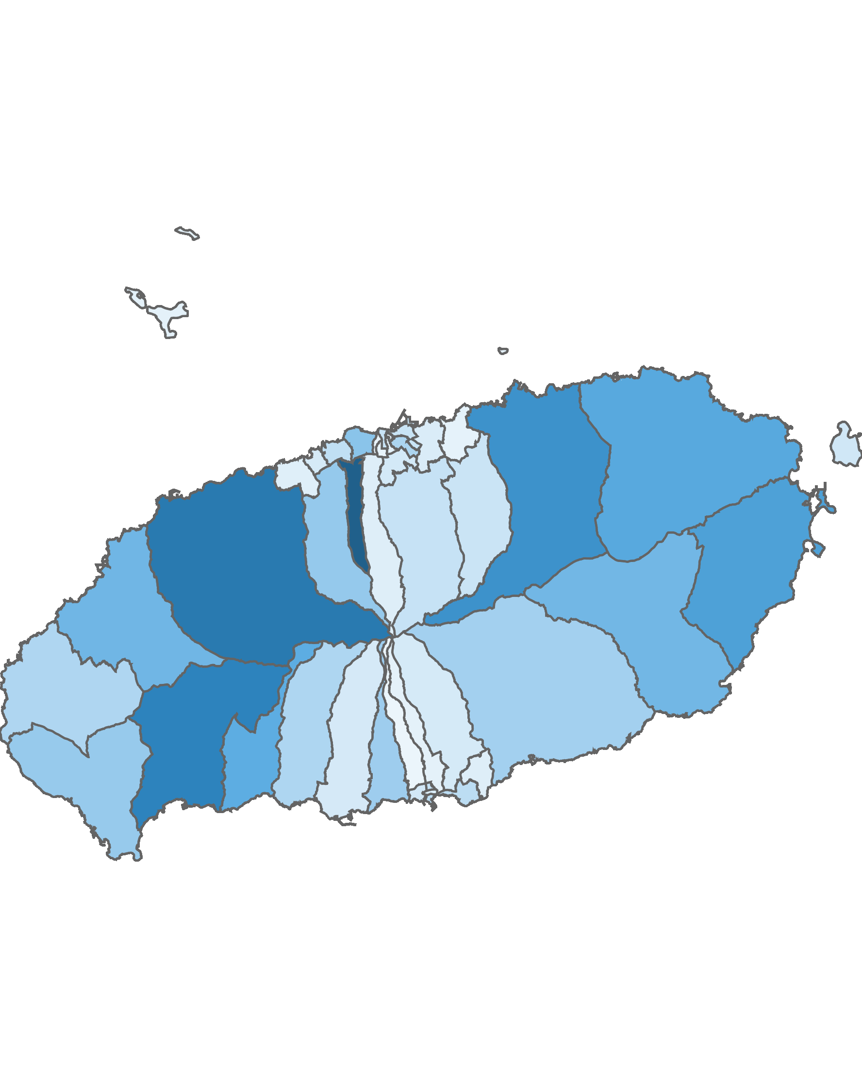
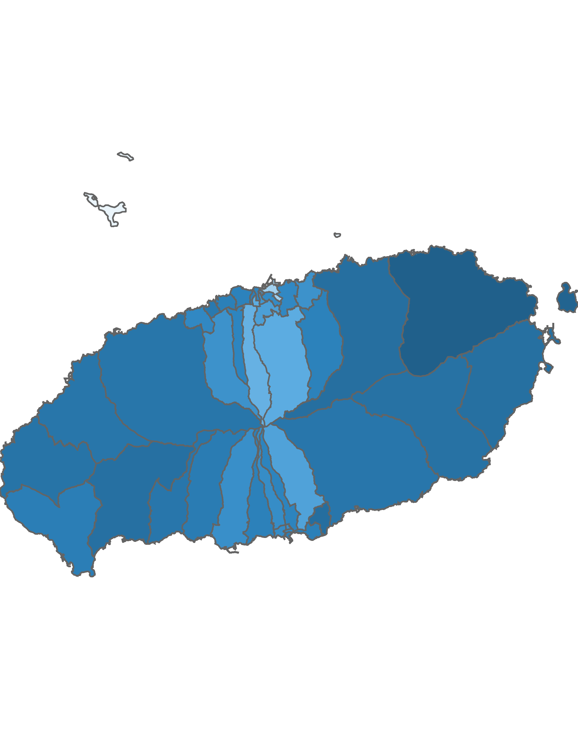
04. 행정동 단위 방문객 분석
2.2 여성 방문객 분석
방문객 수 : 상위 10위
(단위:명)
여성 비율 : 상위 10위
(단위:명)
순위 | 시군명 | 행정동명 | 남성 |  | 여성 |  | 총 인구
 |  |  | 인구(명) | 비율(%) | 인구(명) | 비율(%)
1 | 제주시 | 연동 | 571,889 | 49.2 | 589,735 | 50.8 | 1,161,624
2 | 제주시 | 애월읍 | 433,470 | 47 | 489,503 | 53 | 922,973
3 | 서귀포시 | 안덕면 | 388,190 | 46.2 | 452,416 | 53.8 | 840,606
4 | 제주시 | 조천읍 | 338,003 | 46 | 396,312 | 54 | 734,315
5 | 서귀포시 | 성산읍 | 292,812 | 46.1 | 342,711 | 53.9 | 635,523
6 | 제주시 | 구좌읍 | 244,225 | 43.9 | 312,116 | 56.1 | 556,341
7 | 서귀포시 | 예래동 | 263,135 | 47.1 | 294,999 | 52.9 | 558,134
8 | 제주시 | 한림읍 | 231,956 | 47 | 261,872 | 53 | 493,828
9 | 서귀포시 | 표선면 | 223,156 | 46.4 | 258,202 | 53.6 | 481,358
10 | 제주시 | 용담2동 | 204,684 | 48.8 | 214,519 | 51.2 | 419,203
순위 | 시군명 | 행정동명 | 남성 |  | 여성 |  | 총 인구
 |  |  | 인구(명) | 비율(%) | 인구(명) | 비율(%)
1 | 제주시 | 구좌읍 | 244,225 | 43.9 | 312,116 | 56.1 | 556,341
2 | 제주시 | 우도면 | 55,220 | 44.4 | 69,184 | 55.6 | 124,404
3 | 서귀포시 | 효돈동 | 30,969 | 45.9 | 36,527 | 54.1 | 67,496
4 | 제주시 | 조천읍 | 338,003 | 46 | 396,312 | 54 | 734,315
5 | 서귀포시 | 성산읍 | 292,812 | 46.1 | 342,711 | 53.9 | 635,523
6 | 서귀포시 | 안덕면 | 388,190 | 46.2 | 452,416 | 53.8 | 840,606
7 | 서귀포시 | 표선면 | 223,156 | 46.4 | 258,202 | 53.6 | 481,358
8 | 제주시 | 한경면 | 129,286 | 46.7 | 147,418 | 53.3 | 276,704
9 | 제주시 | 애월읍 | 433,470 | 47 | 489,503 | 53 | 922,973
10 | 제주시 | 한림읍 | 231,956 | 47 | 261,872 | 53 | 493,828
여성 방문객 수
여성 비율
높음
낮음
높음
낮음
※ 행정동 방문객 (등간격 분류)
※ 행정동 비율 (등간격 분류)

Slide 43
04. 행정동 단위 방문객 분석
2.3 전년 대비 남/녀 방문객 증가율
남성 증가율 : 상위 15위
(단위:명)
여성 증가율 : 상위 15위
(단위:명)
순위 | 시군명 | 행정동명 | 2021년 11월 | 2022년 11월 | 인구차이 | 증감률
1 | 제주시 | 일도2동 | 93,292 | 154,714 | 61,422 | 65.84
2 | 제주시 | 화북동 | 28,583 | 44,480 | 15,897 | 55.62
3 | 제주시 | 추자면 | 31,403 | 42,647 | 11,244 | 35.81
4 | 제주시 | 연동 | 447,318 | 571,889 | 124,571 | 27.85
5 | 제주시 | 도두동 | 86,769 | 100,611 | 13,842 | 15.95
6 | 제주시 | 봉개동 | 72,859 | 80,219 | 7,360 | 10.1
7 | 제주시 | 아라동 | 103,883 | 111,616 | 7,733 | 7.44
8 | 서귀포시 | 송산동 | 103,753 | 109,389 | 5,636 | 5.43
9 | 서귀포시 | 표선면 | 212,389 | 223,156 | 10,767 | 5.07
10 | 서귀포시 | 대륜동 | 165,118 | 170,690 | 5,572 | 3.37
11 | 서귀포시 | 안덕면 | 403,913 | 388,190 | -15,723 | -3.89
12 | 서귀포시 | 예래동 | 278,738 | 263,135 | -15,603 | -5.6
13 | 제주시 | 조천읍 | 358,191 | 338,003 | -20,188 | -5.64
14 | 제주시 | 건입동 | 138,558 | 124,567 | -13,991 | -10.1
15 | 제주시 | 삼도2동 | 97,381 | 86,583 | -10,798 | -11.09
순위 | 시군명 | 행정동명 | 2021년 11월 | 2022년 11월 | 인구차이 | 증감률
1 | 제주시 | 추자면 | 12,644 | 22,632 | 9,988 | 78.99
2 | 제주시 | 화북동 | 28,323 | 45,088 | 16,765 | 59.19
3 | 제주시 | 일도2동 | 100,798 | 154,782 | 53,984 | 53.56
4 | 제주시 | 연동 | 418,970 | 589,735 | 170,765 | 40.76
5 | 제주시 | 도두동 | 93,721 | 107,420 | 13,699 | 14.62
6 | 제주시 | 아라동 | 86,790 | 93,005 | 6,215 | 7.16
7 | 제주시 | 봉개동 | 82,256 | 84,442 | 2,186 | 2.66
8 | 서귀포시 | 송산동 | 116,217 | 116,504 | 287 | 0.25
9 | 서귀포시 | 표선면 | 257,810 | 258,202 | 392 | 0.15
10 | 제주시 | 삼도2동 | 91,804 | 89,499 | -2,305 | -2.51
11 | 서귀포시 | 대륜동 | 189,314 | 180,489 | -8,825 | -4.66
12 | 제주시 | 조천읍 | 431,199 | 396,312 | -34,887 | -8.09
13 | 서귀포시 | 안덕면 | 498,813 | 452,416 | -46,397 | -9.3
14 | 서귀포시 | 예래동 | 327,074 | 294,999 | -32,075 | -9.81
15 | 제주시 | 건입동 | 102,124 | 85,860 | -16,264 | -15.93

Slide 44
04. 행정동 단위 방문객 분석
2.4 전년 대비 남/녀 방문객 감소율
남성 감소율 : 상위 15위
(단위:명)
여성 감소율 : 상위 15위
(단위:명)
순위 | 시군명 | 행정동명 | 2021년 11월 | 2022년 11월 | 인구차이 | 증감률
1 | 제주시 | 용담2동 | 815,333 | 204,684 | -610,649 | -74.9
2 | 서귀포시 | 서홍동 | 18,101 | 6,755 | -11,346 | -62.68
3 | 제주시 | 삼도1동 | 30,728 | 16,622 | -14,106 | -45.91
4 | 서귀포시 | 정방동 | 76,768 | 43,343 | -33,425 | -43.54
5 | 제주시 | 이도1동 | 44,720 | 25,313 | -19,407 | -43.4
6 | 서귀포시 | 대천동 | 105,564 | 59,799 | -45,765 | -43.35
7 | 서귀포시 | 동홍동 | 34,435 | 20,230 | -14,205 | -41.25
8 | 제주시 | 용담1동 | 20,744 | 12,330 | -8,414 | -40.56
9 | 제주시 | 오라동 | 76,836 | 46,145 | -30,691 | -39.94
10 | 제주시 | 외도동 | 56,891 | 34,180 | -22,711 | -39.92
11 | 제주시 | 일도1동 | 34,565 | 21,166 | -13,399 | -38.76
12 | 제주시 | 삼양동 | 32,670 | 20,693 | -11,977 | -36.66
13 | 제주시 | 노형동 | 319,485 | 203,941 | -115,544 | -36.17
14 | 제주시 | 이도2동 | 104,102 | 69,020 | -35,082 | -33.7
15 | 제주시 | 이호동 | 75,859 | 51,684 | -24,175 | -31.87
순위 | 시군명 | 행정동명 | 2021년 11월 | 2022년 11월 | 인구차이 | 증감률
1 | 제주시 | 용담2동 | 904,174 | 214,519 | -689,655 | -76.27
2 | 서귀포시 | 서홍동 | 18,430 | 6,684 | -11,746 | -63.73
3 | 서귀포시 | 정방동 | 83,684 | 43,904 | -39,780 | -47.54
4 | 서귀포시 | 대천동 | 109,910 | 58,438 | -51,472 | -46.83
5 | 제주시 | 일도1동 | 36,134 | 19,805 | -16,329 | -45.19
6 | 제주시 | 외도동 | 62,715 | 34,545 | -28,170 | -44.92
7 | 제주시 | 이도1동 | 42,491 | 23,755 | -18,736 | -44.09
8 | 제주시 | 삼양동 | 35,447 | 19,889 | -15,558 | -43.89
9 | 제주시 | 오라동 | 64,954 | 37,229 | -27,725 | -42.68
10 | 제주시 | 삼도1동 | 24,144 | 13,898 | -10,246 | -42.44
11 | 서귀포시 | 동홍동 | 36,143 | 21,066 | -15,077 | -41.71
12 | 제주시 | 노형동 | 316,549 | 196,055 | -120,494 | -38.06
13 | 제주시 | 이도2동 | 92,737 | 61,765 | -30,972 | -33.4
14 | 제주시 | 용담1동 | 19,422 | 13,096 | -6,326 | -32.57
15 | 서귀포시 | 중문동 | 218,965 | 149,129 | -69,836 | -31.89

Slide 45
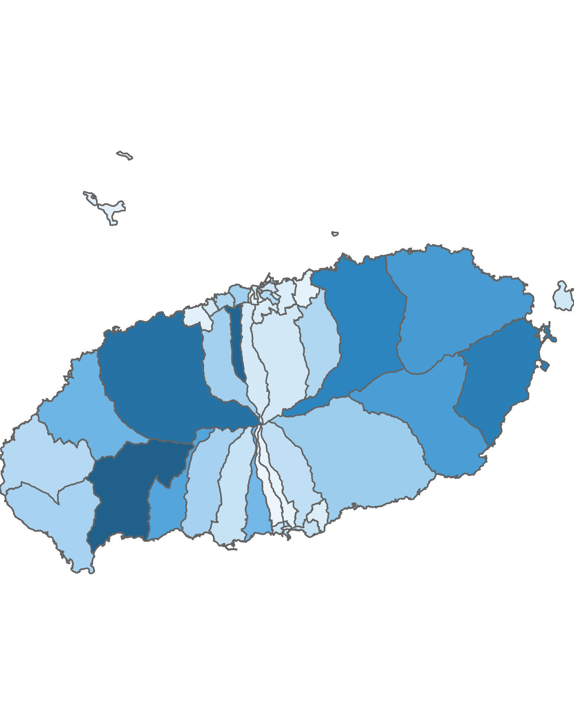
04. 행정동 단위 방문객 분석
3.1 청소년층 방문객 분석
10대 이하 방문객 수 : 상위 5위
(단위:명)
순위 | 시군명 | 행정동명 | 10대 이하 |  | 전체 방문객
 |  |  | 인구(명) | 비율(%)
1 | 서귀포시 | 안덕면 | 156,628 | 18.63 | 840,606
2 | 제주시 | 연동 | 151,138 | 13.01 | 1,161,624
3 | 제주시 | 애월읍 | 138,526 | 15.01 | 922,973
4 | 서귀포시 | 성산읍 | 124,262 | 19.55 | 635,523
5 | 제주시 | 조천읍 | 118,268 | 16.11 | 734,315
높음
낮음
※ 행정동 방문객 (등간격 분류)
10대 이하 청소년층 점유율 : 상위 5위
(단위:명)
순위 | 시군명 | 행정동명 | 10대 이하 청소년층 |  | 20대 ~ 30대 젊은층 |  | 40대 ~ 60대 중·장년층 |  | 70대 이상 노년층 |  | 전체 방문객
 |  |  | 인구(명) | 비율(%) | 인구(명) | 비율(%) | 인구(명) | 비율(%) | 인구(명) | 비율(%)
1 | 제주시 | 봉개동 | 37,974 | 23.06 | 31,871 | 19.36 | 87,303 | 53.02 | 7,513 | 4.56 | 164,661
2 | 서귀포시 | 영천동 | 27,958 | 22.68 | 34,830 | 28.25 | 56,975 | 46.21 | 3,534 | 2.87 | 123,297
3 | 서귀포시 | 대천동 | 24,270 | 20.53 | 35,831 | 30.3 | 54,152 | 45.8 | 3,984 | 3.37 | 118,237
4 | 서귀포시 | 성산읍 | 124,262 | 19.55 | 199,529 | 31.4 | 287,259 | 45.2 | 24,473 | 3.85 | 635,523
5 | 서귀포시 | 표선면 | 93,328 | 19.39 | 105,850 | 21.99 | 254,646 | 52.9 | 27,534 | 5.72 | 481,358

Slide 46
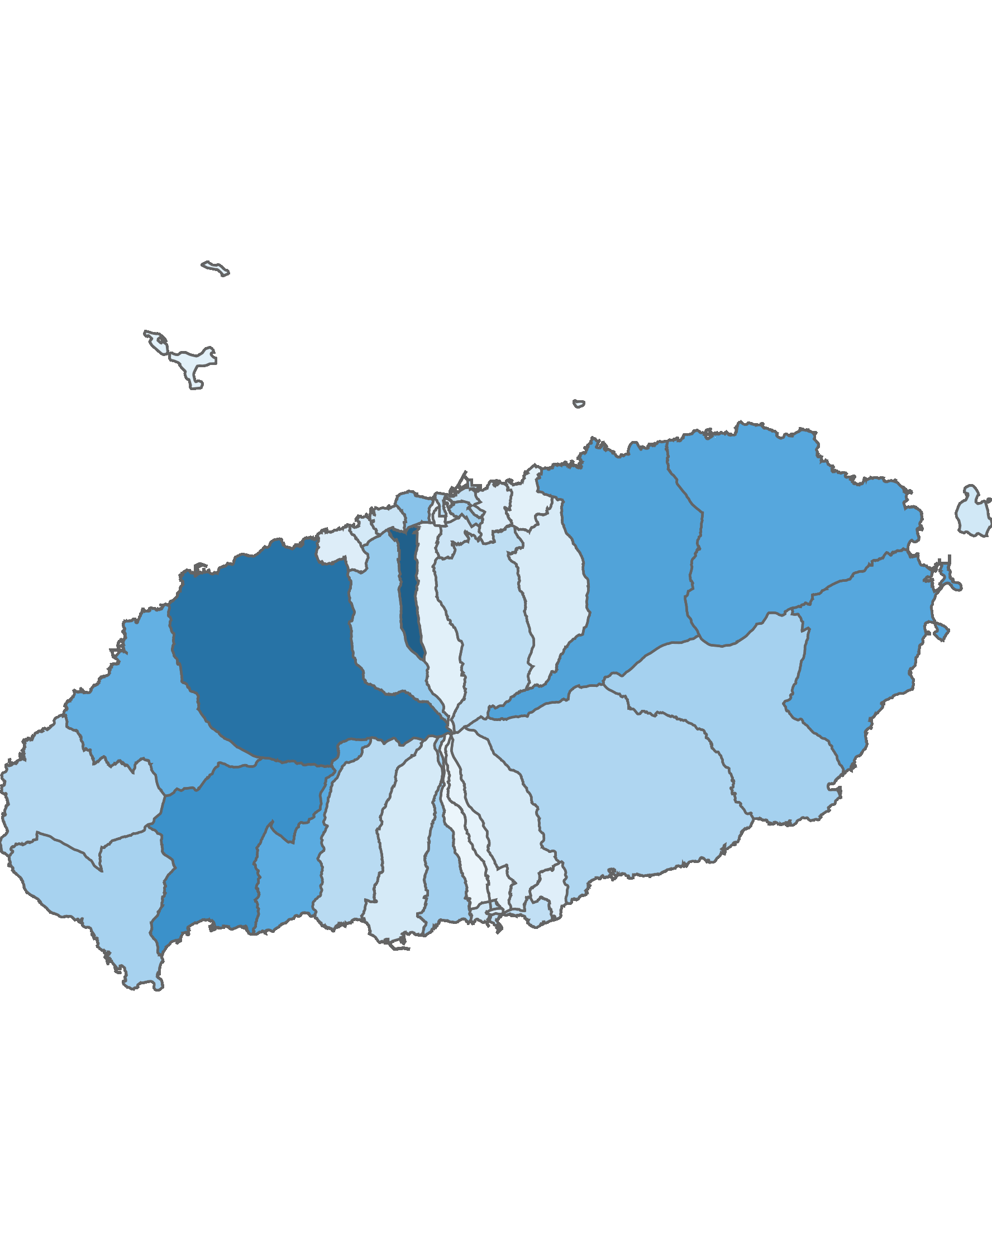
04. 행정동 단위 방문객 분석
3.2 젊은 층 방문객 분석
20대 ~ 30대 방문객 수: 상위 5위
(단위:명)
순위 | 시군명 | 행정동명 | 20대 ~ 30대 |  | 전체 방문객
 |  |  | 인구(명) | 비율(%)
1 | 제주시 | 연동 | 370,656 | 31.91 | 1,161,624
2 | 제주시 | 애월읍 | 323,499 | 35.05 | 922,973
3 | 서귀포시 | 안덕면 | 251,324 | 29.9 | 840,606
4 | 제주시 | 조천읍 | 210,048 | 28.6 | 734,315
5 | 제주시 | 구좌읍 | 200,009 | 35.95 | 556,341
높음
낮음
※ 행정동 방문객 (등간격 분류)
20대 ~ 30대 젊은층 점유율 : 상위 5위
(단위:명)
순위 | 시군명 | 행정동명 | 10대 이하 청소년층 |  | 20대 ~ 30대 젊은층 |  | 40대 ~ 60대 중·장년층 |  | 70대 이상 노년층 |  | 전체 방문객
 |  |  | 인구(명) | 비율(%) | 인구(명) | 비율(%) | 인구(명) | 비율(%) | 인구(명) | 비율(%)
1 | 제주시 | 일도1동 | 6,152 | 15.02 | 17,385 | 42.43 | 16,461 | 40.18 | 973 | 2.37 | 40,971
2 | 제주시 | 삼도2동 | 13,272 | 7.54 | 74,013 | 42.03 | 83,404 | 47.37 | 5,393 | 3.06 | 176,082
3 | 제주시 | 용담1동 | 2,416 | 9.5 | 9,945 | 39.11 | 11,717 | 46.08 | 1,348 | 5.3 | 25,426
4 | 서귀포시 | 중앙동 | 30,806 | 16.08 | 71,376 | 37.27 | 84,368 | 44.05 | 4,973 | 2.6 | 191,523
5 | 제주시 | 이도2동 | 12,154 | 9.29 | 48,343 | 36.96 | 64,738 | 49.5 | 5,550 | 4.24 | 130,785

Slide 47

04. 행정동 단위 방문객 분석
3.3 중·장년층 방문객 분석
40대 ~ 60대 중·장년층 방문객 수 : 상위 5위
(단위:명)
순위 | 시군명 | 행정동명 | 40대 ~ 60대 |  | 전체 방문객
 |  |  | 인구(명) | 비율(%)
1 | 제주시 | 연동 | 592,727 | 51.03 | 1,161,624
2 | 제주시 | 애월읍 | 432,732 | 46.88 | 922,973
3 | 서귀포시 | 안덕면 | 398,153 | 47.36 | 840,606
4 | 제주시 | 조천읍 | 372,810 | 50.77 | 734,315
5 | 서귀포시 | 성산읍 | 287,259 | 45.2 | 635,523
높음
낮음
※ 행정동 방문객 (등간격 분류)
40대 ~ 60대 중·장년층 점유율 : 상위 5위
(단위:명)
순위 | 시군명 | 행정동명 | 10대 이하 청소년층 |  | 20대 ~ 30대 젊은층 |  | 40대 ~ 60대 중·장년층 |  | 70대 이상 노년층 |  | 전체 방문객
 |  |  | 인구(명) | 비율(%) | 인구(명) | 비율(%) | 인구(명) | 비율(%) | 인구(명) | 비율(%)
1 | 제주시 | 추자면 | 6,230 | 9.54 | 14,725 | 22.56 | 40,796 | 62.49 | 3,528 | 5.4 | 65,279
2 | 제주시 | 건입동 | 18,826 | 8.95 | 61,012 | 28.99 | 121,403 | 57.69 | 9,186 | 4.37 | 210,427
3 | 서귀포시 | 동홍동 | 3,358 | 8.13 | 12,464 | 30.18 | 23,389 | 56.64 | 2,085 | 5.05 | 41,296
4 | 서귀포시 | 대정읍 | 42,666 | 11.47 | 102,712 | 27.61 | 209,114 | 56.22 | 17,473 | 4.7 | 371,965
5 | 서귀포시 | 송산동 | 24,659 | 10.92 | 65,675 | 29.07 | 124,554 | 55.14 | 11,005 | 4.87 | 225,893

Slide 48
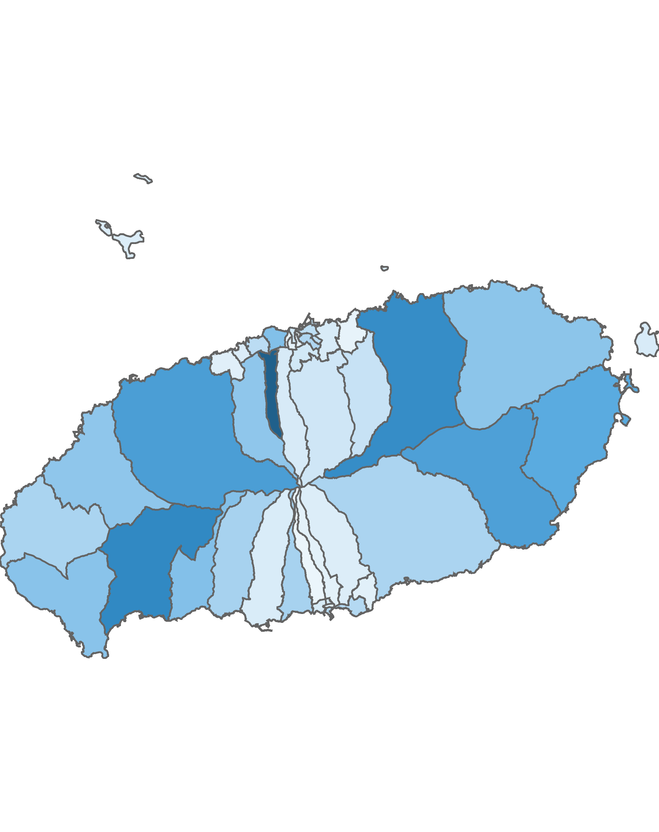
04. 행정동 단위 방문객 분석
3.4 노년층 방문객 분석
70대 이상 노년층 방문객 수 : 상위 5위
(단위:명)
순위 | 시군명 | 행정동명 | 70대 이상 |  | 전체 방문객
 |  |  | 인구(명) | 비율(%)
1 | 제주시 | 연동 | 47,103 | 4.05 | 1,161,624
2 | 서귀포시 | 안덕면 | 34,501 | 4.1 | 840,606
3 | 제주시 | 조천읍 | 33,189 | 4.52 | 734,315
4 | 제주시 | 애월읍 | 28,216 | 3.06 | 922,973
5 | 서귀포시 | 표선면 | 27,534 | 5.72 | 481,358
높음
낮음
※ 행정동 방문객 (등간격 분류)
70대 이상 노년층 점유율 : 상위 5위
(단위:명)
순위 | 시군명 | 행정동명 | 10대 이하 청소년층 |  | 20대 ~ 30대 젊은층 |  | 40대 ~ 60대 중·장년층 |  | 70대 이상 노년층 |  | 전체 방문객
 |  |  | 인구(명) | 비율(%) | 인구(명) | 비율(%) | 인구(명) | 비율(%) | 인구(명) | 비율(%)
1 | 서귀포시 | 표선면 | 93,328 | 19.39 | 105,850 | 21.99 | 254,646 | 52.9 | 27,534 | 5.72 | 481,358
2 | 제주시 | 삼도1동 | 2,180 | 7.14 | 10,915 | 35.76 | 15,681 | 51.38 | 1,744 | 5.71 | 30,520
3 | 서귀포시 | 서홍동 | 1,263 | 9.4 | 4,168 | 31.01 | 7,267 | 54.07 | 741 | 5.51 | 13,439
4 | 제주시 | 오라동 | 15,051 | 18.05 | 18,483 | 22.17 | 45,338 | 54.38 | 4,502 | 5.4 | 83,374
5 | 제주시 | 추자면 | 6,230 | 9.54 | 14,725 | 22.56 | 40,796 | 62.49 | 3,528 | 5.4 | 65,279

Slide 49
Chapter. 05
블록 단위 방문객 분석

Slide 50
05. 블록 단위 방문객 분석
1.1 총 방문객 : 상위 15위
2022년 11월 기준
(단위:명)
순위 | 시군구명 | 블록명 | 2022년 11월
 |  |  | 인구(명) | 비율(%)
1 | 제주시 | 연동 | 1,309,396 | 7.9
2 | 제주시 | 애월중산간(저) | 618,408 | 3.7
3 | 서귀포시 | 서광 | 591,919 | 3.6
4 | 서귀포시 | 예래해안 | 583,915 | 3.5
5 | 제주시 | 노형 | 564,238 | 3.4
6 | 서귀포시 | 안덕해안 | 556,506 | 3.4
7 | 서귀포시 | 성산해안 | 543,963 | 3.3
8 | 제주시 | 애월해안 | 537,893 | 3.3
9 | 제주시 | 조천해안 | 509,628 | 3.1
10 | 서귀포시 | 중문해안 | 475,092 | 2.9
11 | 서귀포시 | 안덕중산간 | 448,376 | 2.7
12 | 제주시 | 용담2 | 419,203 | 2.5
13 | 서귀포시 | 표선해안 | 416,276 | 2.5
14 | 서귀포시 | 남원해안 | 398,711 | 2.4
15 | 제주시 | 한림해안 | 389,323 | 2.4
기타 |  |  | 8,174,792 | 49.4
합계 |  |  | 16,537,639 | 100
2022년 11월 기준 : 블록 단위 방문객 수
높음
낮음
※ 블록 방문객 (등간격 분류)

Slide 51
05. 블록 단위 방문객 분석
1.2 전년 대비 총 방문객 증감률
증가율 : 상위 15위
(단위:명)
감소율 : 상위 15위
(단위:명)
순위 | 시군명 | 블록명 | 2021년 11월 | 2022년 11월 | 인구차이 | 증감률
1 | 서귀포시 | 성읍 | 80,680 | 153,909 | 73,229 | 90.8
2 | 제주시 | 일도2 | 194,090 | 309,496 | 115,406 | 59.5
3 | 제주시 | 연동중산간 | 9,697 | 15,307 | 5,610 | 57.8
4 | 제주시 | 화북 | 56,906 | 89,568 | 32,662 | 57.4
5 | 제주시 | 추자 | 44,047 | 65,279 | 21,232 | 48.2
6 | 서귀포시 | 표선해안 | 299,087 | 416,276 | 117,189 | 39.2
7 | 제주시 | 봉개산간 | 1,460 | 2,032 | 572 | 39.2
8 | 제주시 | 아라 | 176,914 | 241,058 | 64,144 | 36.3
9 | 제주시 | 연동 | 984,439 | 1,309,396 | 324,957 | 33
10 | 제주시 | 제주대 | 111,446 | 144,109 | 32,663 | 29.3
11 | 제주시 | 봉개 | 68,688 | 88,787 | 20,099 | 29.3
12 | 제주시 | 명도암 | 187,431 | 230,606 | 43,175 | 23
13 | 서귀포시 | 남원해안 | 337,600 | 398,711 | 61,111 | 18.1
14 | 제주시 | 도두 | 180,490 | 208,031 | 27,541 | 15.3
15 | 서귀포시 | 서홍 | 40,762 | 46,787 | 6,025 | 14.8
순위 | 시군명 | 블록명 | 2021년 11월 | 2022년 11월 | 인구차이 | 증감률
1 | 서귀포시 | 대천산간 | 5,522 | 593 | -4,929 | -89.3
2 | 서귀포시 | 대륜산간 | 4,661 | 663 | -3,998 | -85.8
3 | 서귀포시 | 예래산간 | 5,431 | 786 | -4,645 | -85.5
4 | 제주시 | 조천산간 | 14,793 | 3,290 | -11,503 | -77.8
5 | 제주시 | 용담2 | 1,719,508 | 419,203 | -1,300,305 | -75.6
6 | 서귀포시 | 서홍산간 | 1,366 | 344 | -1,022 | -74.8
7 | 서귀포시 | 남원산간(고) | 16,394 | 4,946 | -11,448 | -69.8
8 | 제주시 | 노형산간 | 5,056 | 1,536 | -3,520 | -69.6
9 | 서귀포시 | 중문산간 | 74,741 | 29,819 | -44,922 | -60.1
10 | 제주시 | 오라산간 | 6,417 | 2,671 | -3,746 | -58.4
11 | 제주시 | 교래 | 546,403 | 232,657 | -313,746 | -57.4
12 | 서귀포시 | 중문중산간 | 175,370 | 83,532 | -91,838 | -52.4
13 | 제주시 | 사려니(조천) | 62,164 | 30,260 | -31,904 | -51.3
14 | 제주시 | 애월중산간(저) | 1,252,124 | 618,408 | -633,716 | -50.6
15 | 서귀포시 | 영어교육도시 | 86,950 | 43,418 | -43,532 | -50.1

Slide 52
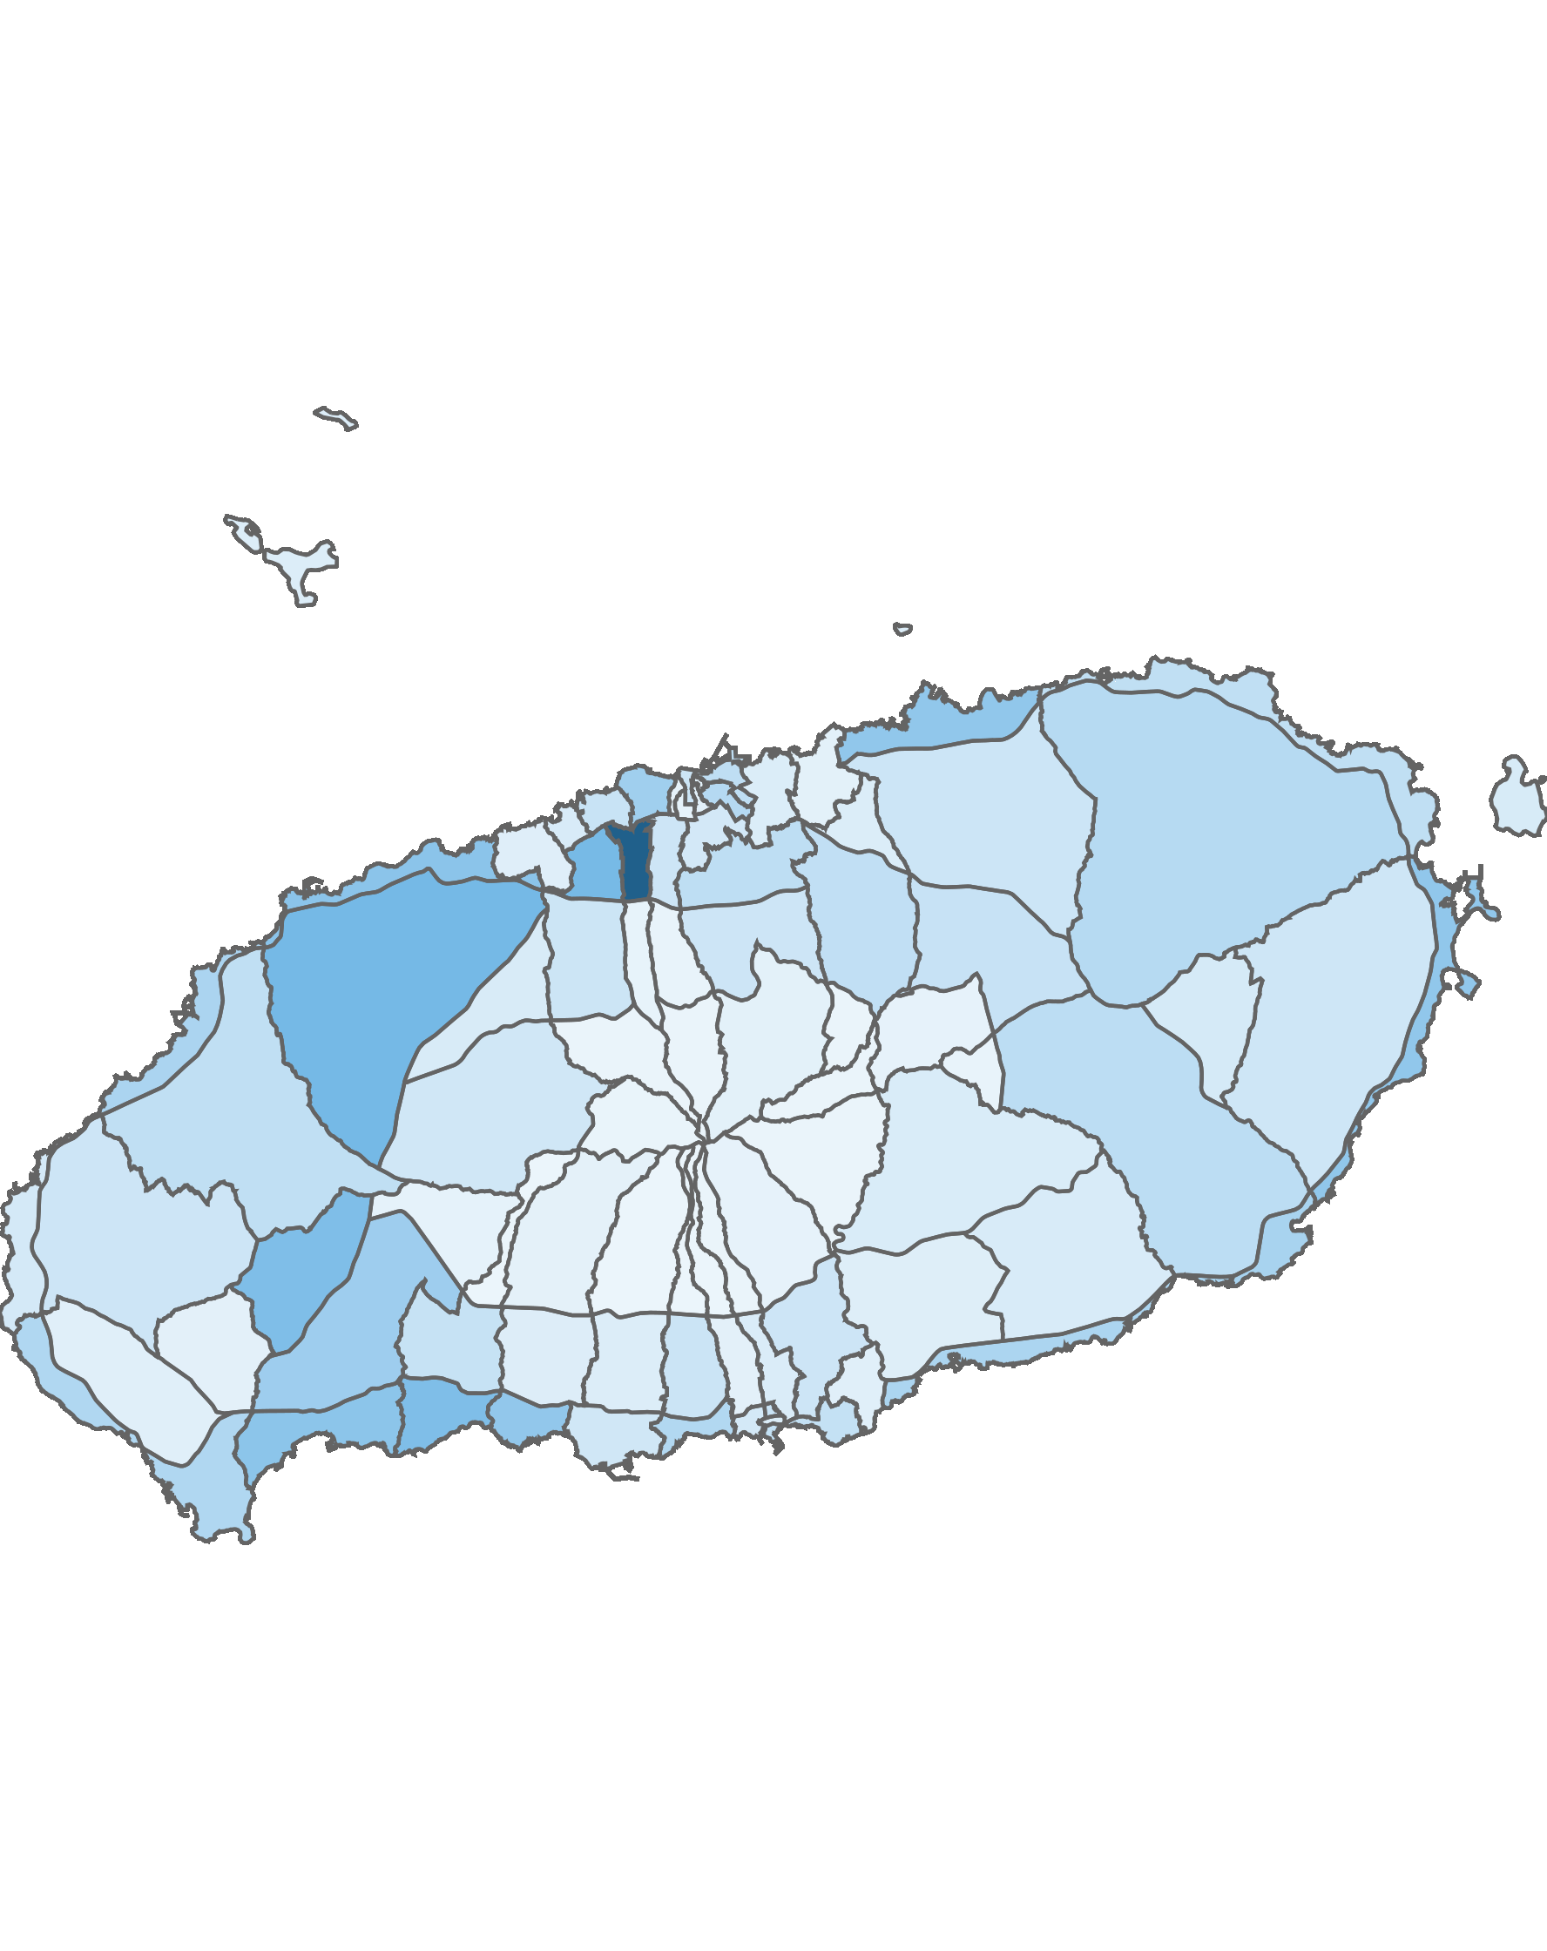
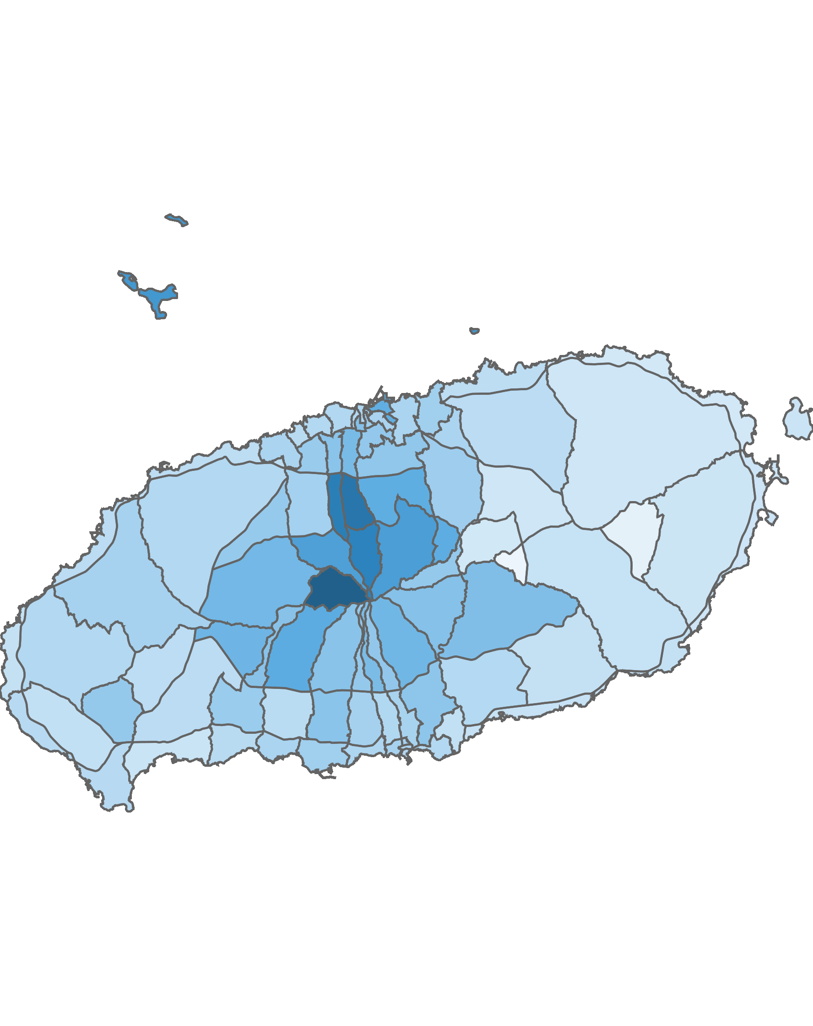
05. 블록 단위 방문객 분석
2.1 남성 방문객 분석
방문객 수 : 상위 10위
(단위:명)
남성 비율 : 상위 10위
(단위:명)
순위 | 시군명 | 블록명 | 남성 |  | 여성 |  | 총 인구
 |  |  | 인구(명) | 비율(%) | 인구(명) | 비율(%)
1 | 제주시 | 연동 | 706,065 | 53.9 | 603,331 | 46.1 | 1,309,396
2 | 제주시 | 애월중산간(저) | 298,549 | 48.3 | 319,859 | 51.7 | 618,408
3 | 제주시 | 노형 | 293,466 | 52 | 270,772 | 48 | 564,238
4 | 서귀포 | 예래해안 | 277,068 | 47.5 | 306,847 | 52.5 | 583,915
5 | 서귀포 | 서광 | 277,025 | 46.8 | 314,894 | 53.2 | 591,919
6 | 제주시 | 애월해안 | 251,284 | 46.7 | 286,609 | 53.3 | 537,893
7 | 서귀포 | 안덕해안 | 248,319 | 44.6 | 308,187 | 55.4 | 556,506
8 | 서귀포 | 성산해안 | 239,141 | 44 | 304,822 | 56 | 543,963
9 | 제주시 | 조천해안 | 237,800 | 46.7 | 271,828 | 53.3 | 509,628
10 | 서귀포 | 중문해안 | 236,122 | 49.7 | 238,970 | 50.3 | 475,092
순위 | 시군명 | 블록명 | 남성 |  | 여성 |  | 총 인구
 |  |  | 인구(명) | 비율(%) | 인구(명) | 비율(%)
1 | 제주시 | 애월산간(고) | 3,392 | 80.6 | 816 | 19.4 | 4,208
2 | 제주시 | 오라중산간 | 8,442 | 74.4 | 2,901 | 25.6 | 11,343
3 | 제주시 | 연동중산간 | 11,032 | 72.1 | 4,275 | 27.9 | 15,307
4 | 제주시 | 오라산간 | 1,893 | 70.9 | 778 | 29.1 | 2,671
5 | 제주시 | 추자 | 42,647 | 65.3 | 22,632 | 34.7 | 65,279
6 | 제주시 | 아라산간 | 22,390 | 63.5 | 12,851 | 36.5 | 35,241
7 | 제주시 | 노형산간 | 968 | 63 | 568 | 37 | 1,536
8 | 서귀포 | 중문산간 | 17,847 | 59.9 | 11,972 | 40.1 | 29,819
9 | 제주시 | 봉개산간 | 1,212 | 59.6 | 820 | 40.4 | 2,032
10 | 제주시 | 제주대 | 85,610 | 59.4 | 58,499 | 40.6 | 144,109
남성 방문객 수
남성 비율
높음
낮음
높음
낮음
52
※ 블록 방문객 (등간격 분류)
※ 블록 비율 (등간격 분류)

Slide 53
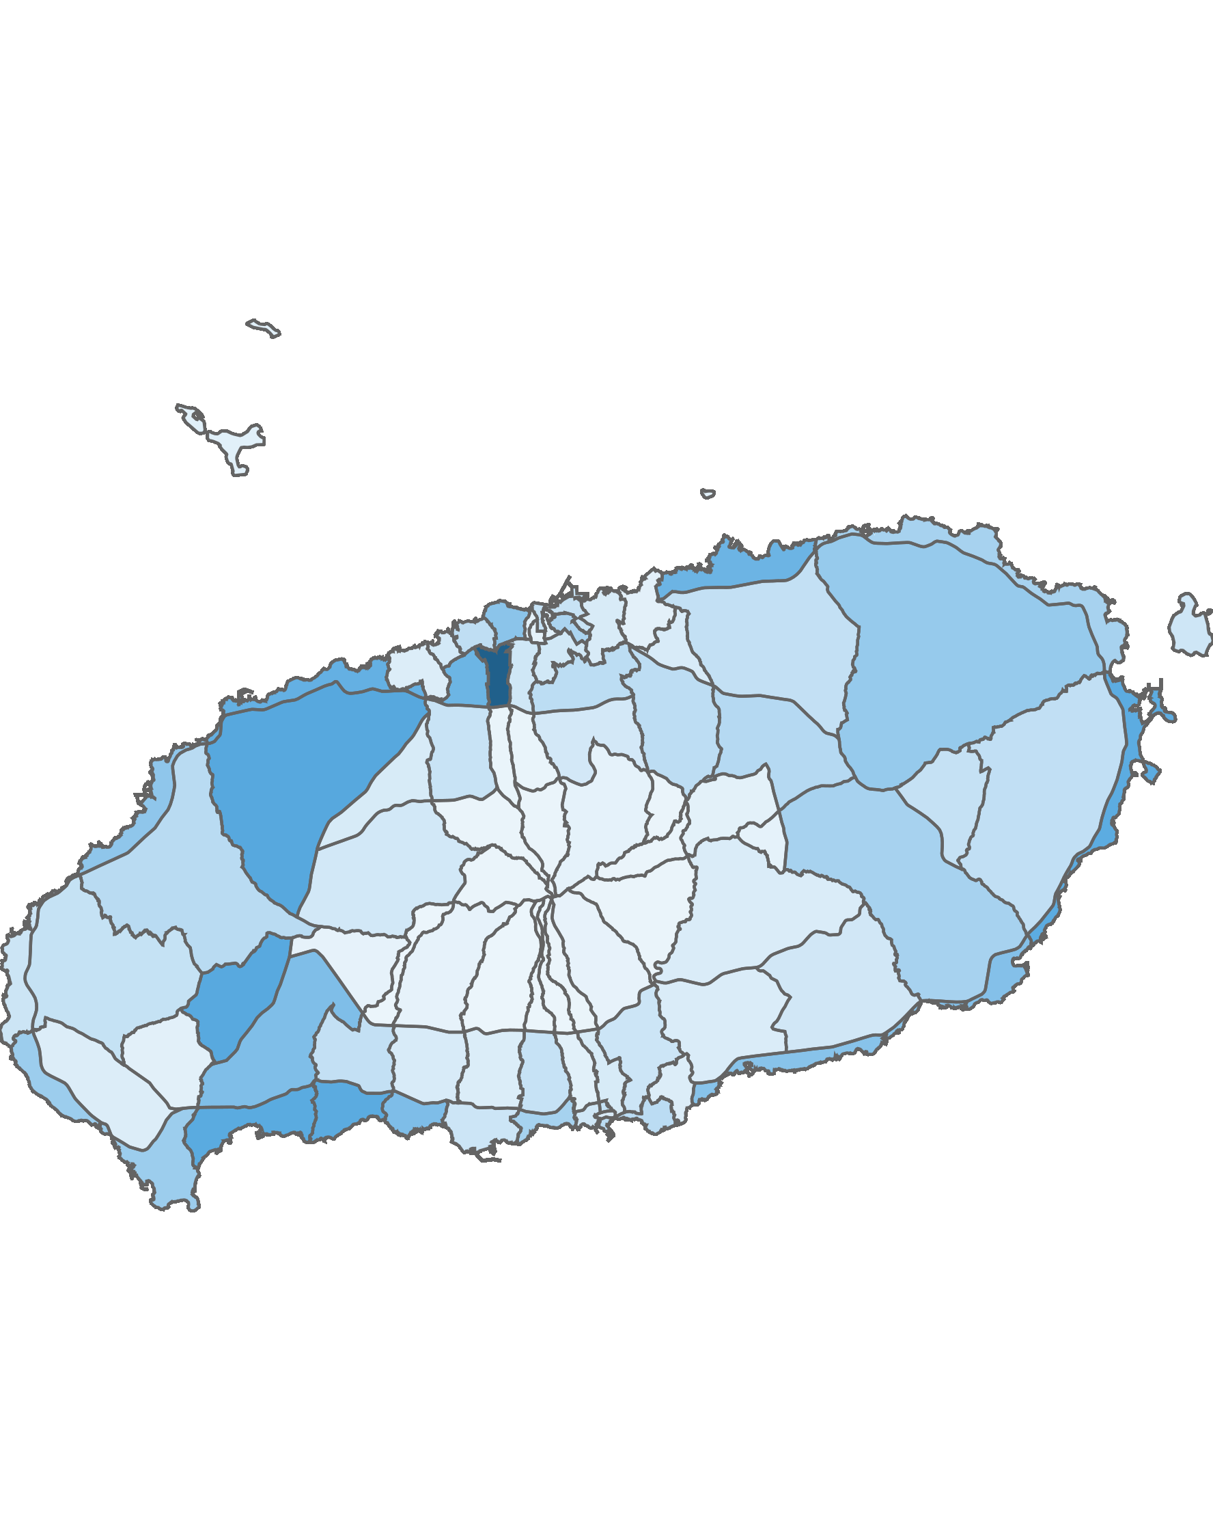
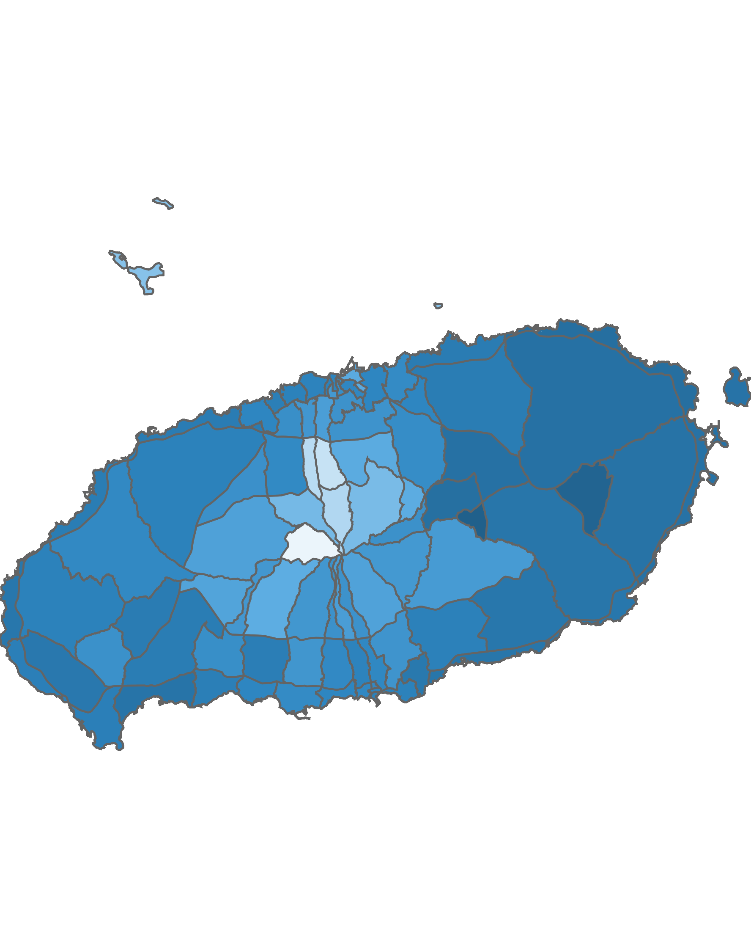
05. 블록 단위 방문객 분석
2.2 여성 방문객 분석
방문객 수 : 상위 10위
(단위:명)
여성 비율 : 상위 10위
(단위:명)
순위 | 시군명 | 블록명 | 남성 |  | 여성 |  | 총 인구
 |  |  | 인구(명) | 비율(%) | 인구(명) | 비율(%)
1 | 제주시 | 연동 | 706,065 | 53.9 | 603,331 | 46.1 | 1,309,396
2 | 제주시 | 애월중산간(저) | 298,549 | 48.3 | 319,859 | 51.7 | 618,408
3 | 서귀포 | 서광 | 277,025 | 46.8 | 314,894 | 53.2 | 591,919
4 | 서귀포 | 안덕해안 | 248,319 | 44.6 | 308,187 | 55.4 | 556,506
5 | 서귀포 | 예래해안 | 277,068 | 47.5 | 306,847 | 52.5 | 583,915
6 | 서귀포 | 성산해안 | 239,141 | 44 | 304,822 | 56 | 543,963
7 | 제주시 | 애월해안 | 251,284 | 46.7 | 286,609 | 53.3 | 537,893
8 | 제주시 | 조천해안 | 237,800 | 46.7 | 271,828 | 53.3 | 509,628
9 | 제주시 | 노형 | 293,466 | 52 | 270,772 | 48 | 564,238
10 | 서귀포 | 중문해안 | 236,122 | 49.7 | 238,970 | 50.3 | 475,092
순위 | 시군명 | 블록명 | 남성 |  | 여성 |  | 총 인구
 |  |  | 인구(명) | 비율(%) | 인구(명) | 비율(%)
1 | 서귀포 | 사려니(표선) | 8,405 | 39 | 13,158 | 61 | 21,563
2 | 서귀포 | 성읍 | 61,651 | 40.1 | 92,258 | 59.9 | 153,909
3 | 제주시 | 구좌해안 | 123,305 | 43.1 | 162,625 | 56.9 | 285,930
4 | 제주시 | 사려니(조천) | 13,093 | 43.3 | 17,167 | 56.7 | 30,260
5 | 제주시 | 구좌중산간 | 151,460 | 43.8 | 194,478 | 56.2 | 345,938
6 | 제주시 | 교래 | 101,938 | 43.8 | 130,719 | 56.2 | 232,657
7 | 서귀포 | 성산해안 | 239,141 | 44 | 304,822 | 56 | 543,963
8 | 서귀포 | 성산중산간 | 80,829 | 44.2 | 102,183 | 55.8 | 183,012
9 | 제주시 | 우도 | 55,220 | 44.4 | 69,184 | 55.6 | 124,404
10 | 서귀포 | 안덕해안 | 248,319 | 44.6 | 308,187 | 55.4 | 556,506
여성 방문객 수
여성 비율
높음
낮음
높음
낮음
53
※ 블록 방문객 (등간격 분류)
※ 블록 비율 (등간격 분류)

Slide 54
05. 블록 단위 방문객 분석
2.3 전년 대비 남/녀 방문객 증가율
남성 증가율 : 상위 15위
(단위:명)
여성 증가율 : 상위 15위
(단위:명)
순위 | 시군명 | 블록명 | 2021년 11월 | 2022년 11월 | 인구차이 | 감소율
1 | 제주시 | 연동중산간 | 5,554 | 11,032 | 5,478 | 98.63
2 | 서귀포시 | 성읍 | 31,952 | 61,651 | 29,699 | 92.95
3 | 제주시 | 일도2 | 93,292 | 154,714 | 61,422 | 65.84
4 | 제주시 | 봉개산간 | 762 | 1,212 | 450 | 59.06
5 | 제주시 | 화북 | 28,583 | 44,480 | 15,897 | 55.62
6 | 제주시 | 아라 | 93,352 | 127,894 | 34,542 | 37
7 | 제주시 | 추자 | 31,403 | 42,647 | 11,244 | 35.81
8 | 제주시 | 연동 | 526,702 | 706,065 | 179,363 | 34.05
9 | 제주시 | 제주대 | 64,985 | 85,610 | 20,625 | 31.74
10 | 서귀포시 | 표선해안 | 143,642 | 188,991 | 45,349 | 31.57
11 | 제주시 | 봉개 | 33,865 | 44,167 | 10,302 | 30.42
12 | 제주시 | 명도암 | 93,155 | 118,417 | 25,262 | 27.12
13 | 서귀포시 | 서홍 | 19,355 | 22,726 | 3,371 | 17.42
14 | 제주시 | 도두 | 86,769 | 100,611 | 13,842 | 15.95
15 | 서귀포시 | 남원해안 | 156,437 | 179,532 | 23,095 | 14.76
순위 | 시군명 | 블록명 | 2021년 11월 | 2022년 11월 | 인구차이 | 감소율
1 | 서귀포시 | 성읍 | 48,728 | 92,258 | 43,530 | 89.33
2 | 제주시 | 추자 | 12,644 | 22,632 | 9,988 | 78.99
3 | 제주시 | 화북 | 28,323 | 45,088 | 16,765 | 59.19
4 | 제주시 | 일도2 | 100,798 | 154,782 | 53,984 | 53.56
5 | 서귀포시 | 표선해안 | 155,445 | 227,285 | 71,840 | 46.22
6 | 제주시 | 아라 | 83,562 | 113,164 | 29,602 | 35.43
7 | 제주시 | 연동 | 457,737 | 603,331 | 145,594 | 31.81
8 | 제주시 | 아라산간 | 9,920 | 12,851 | 2,931 | 29.55
9 | 제주시 | 봉개 | 34,823 | 44,620 | 9,797 | 28.13
10 | 제주시 | 제주대 | 46,461 | 58,499 | 12,038 | 25.91
11 | 서귀포시 | 남원해안 | 181,163 | 219,179 | 38,016 | 20.98
12 | 제주시 | 명도암 | 94,276 | 112,189 | 17,913 | 19
13 | 제주시 | 봉개산간 | 698 | 820 | 122 | 17.48
14 | 제주시 | 도두 | 93,721 | 107,420 | 13,699 | 14.62
15 | 서귀포시 | 남원중산간(동) | 55,095 | 62,869 | 7,774 | 14.11

Slide 55
05. 블록 단위 방문객 분석
2.4 전년 대비 남/녀 방문객 감소율
남성 감소율 : 상위 15위
(단위:명)
여성 감소율 : 상위 15위
(단위:명)
순위 | 시군명 | 블록명 | 2021년 11월 | 2022년 11월 | 인구차이 | 감소율
1 | 서귀포시 | 대천산간 | 2,543 | 320 | -2,223 | -87.42
2 | 서귀포시 | 예래산간 | 2,771 | 426 | -2,345 | -84.63
3 | 서귀포시 | 대륜산간 | 1,985 | 349 | -1,636 | -82.42
4 | 제주시 | 조천산간 | 7,803 | 1,730 | -6,073 | -77.83
5 | 제주시 | 용담2 | 815,334 | 204,684 | -610,650 | -74.9
6 | 서귀포시 | 남원산간(고) | 8,700 | 2,696 | -6,004 | -69.01
7 | 서귀포시 | 서홍산간 | 573 | 192 | -381 | -66.49
8 | 제주시 | 오라산간 | 5,588 | 1,893 | -3,695 | -66.12
9 | 제주시 | 노형산간 | 2,768 | 968 | -1,800 | -65.03
10 | 제주시 | 교래 | 235,875 | 101,938 | -133,937 | -56.78
11 | 서귀포시 | 중문산간 | 39,722 | 17,847 | -21,875 | -55.07
12 | 서귀포시 | 중문중산간 | 81,439 | 39,487 | -41,952 | -51.51
13 | 제주시 | 사려니(조천) | 26,600 | 13,093 | -13,507 | -50.78
14 | 제주시 | 애월중산간(저) | 602,340 | 298,549 | -303,791 | -50.44
15 | 서귀포시 | 영어교육도시 | 43,689 | 22,776 | -20,913 | -47.87
순위 | 시군명 | 블록명 | 2021년 11월 | 2022년 11월 | 인구차이 | 감소율
1 | 서귀포시 | 대천산간 | 2,979 | 273 | -2,706 | -90.84
2 | 서귀포시 | 대륜산간 | 2,676 | 314 | -2,362 | -88.27
3 | 서귀포시 | 예래산간 | 2,660 | 360 | -2,300 | -86.47
4 | 서귀포시 | 서홍산간 | 793 | 152 | -641 | -80.83
5 | 제주시 | 조천산간 | 6,990 | 1,560 | -5,430 | -77.68
6 | 제주시 | 용담2 | 904,174 | 214,519 | -689,655 | -76.27
7 | 제주시 | 노형산간 | 2,288 | 568 | -1,720 | -75.17
8 | 제주시 | 애월산간(고) | 2,858 | 816 | -2,042 | -71.45
9 | 서귀포시 | 남원산간(고) | 7,694 | 2,250 | -5,444 | -70.76
10 | 서귀포시 | 중문산간 | 35,019 | 11,972 | -23,047 | -65.81
11 | 제주시 | 교래 | 310,528 | 130,719 | -179,809 | -57.9
12 | 서귀포시 | 동홍산간 | 3,209 | 1,422 | -1,787 | -55.69
13 | 서귀포시 | 중문중산간 | 93,931 | 44,045 | -49,886 | -53.11
14 | 서귀포시 | 영어교육도시 | 43,261 | 20,642 | -22,619 | -52.28
15 | 제주시 | 사려니(조천) | 35,564 | 17,167 | -18,397 | -51.73

Slide 56
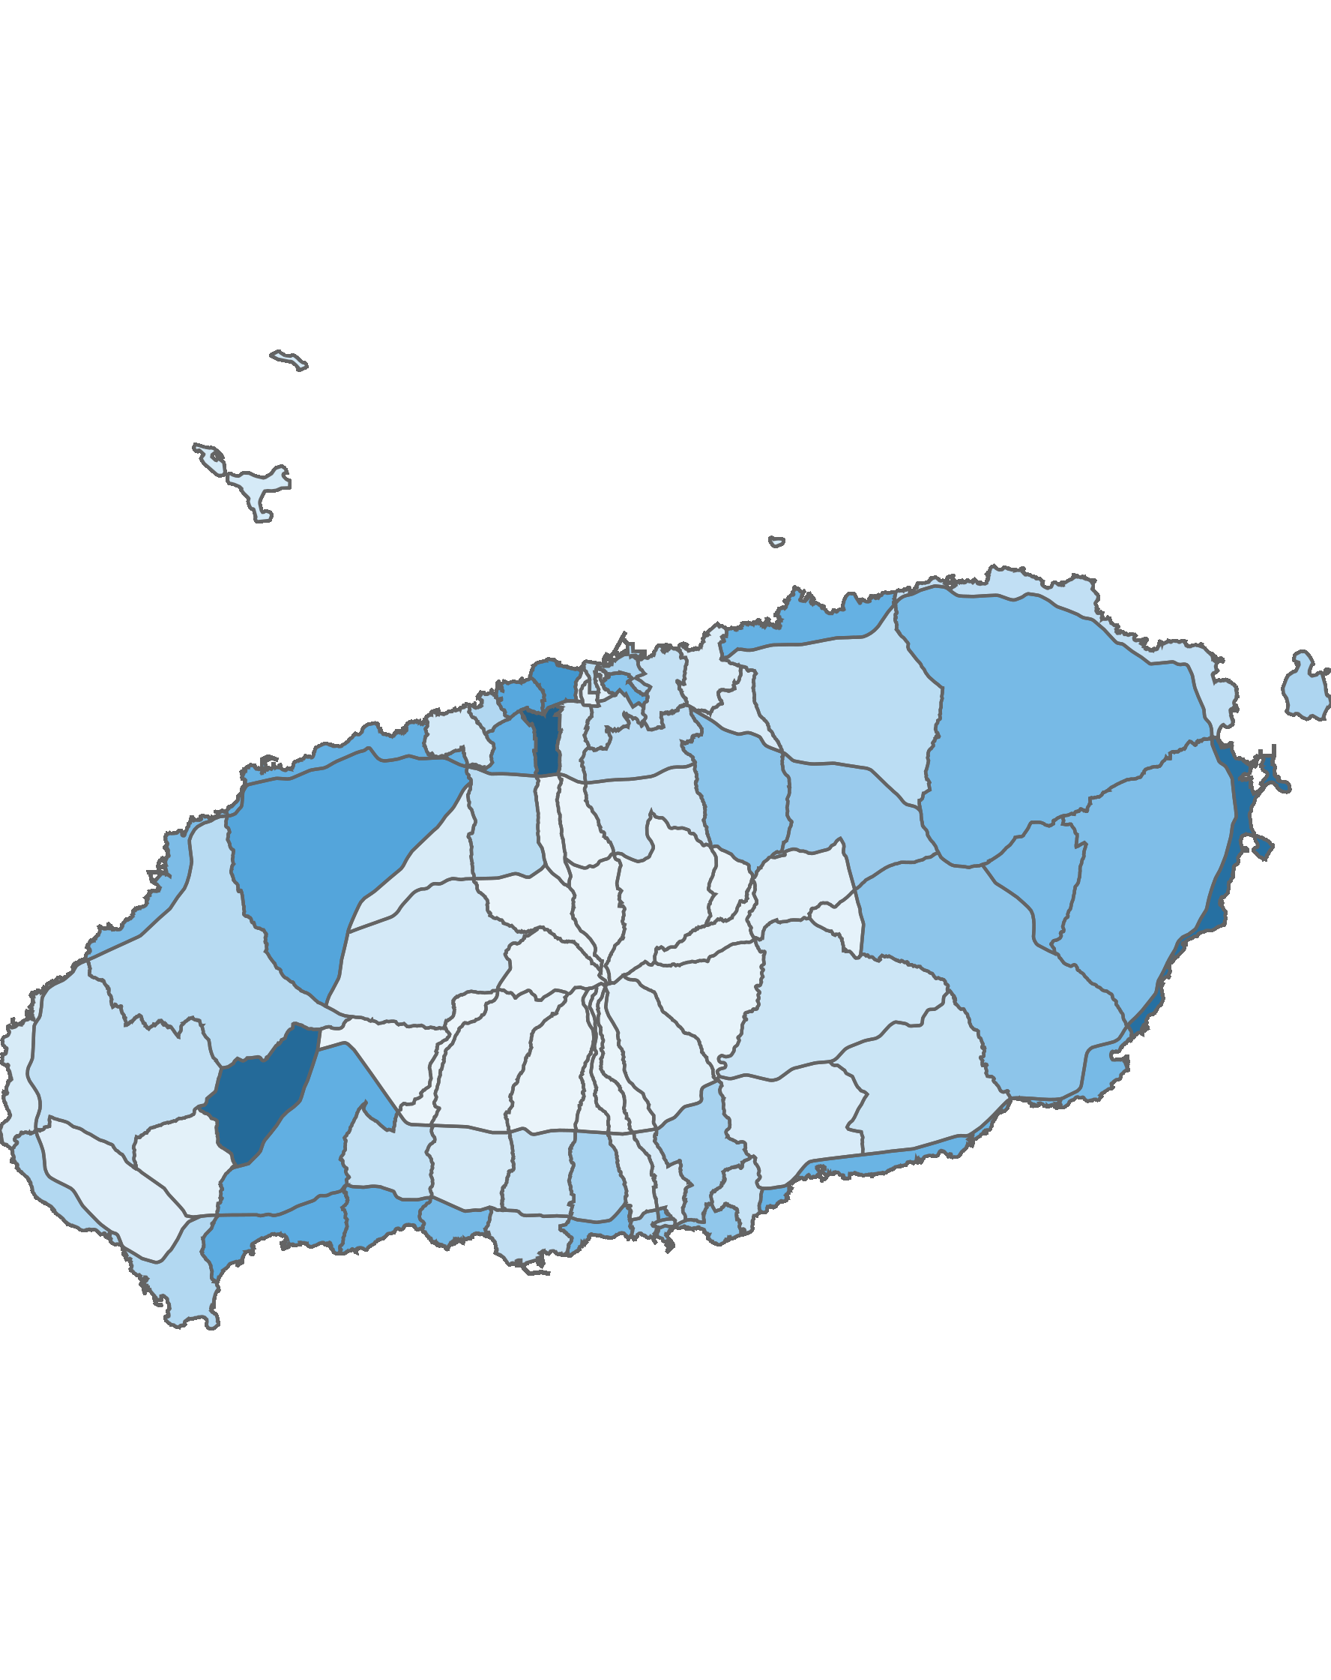
05. 블록 단위 방문객 분석
3.1 청소년층 방문객 분석
10대 이하 방문객 수 : 상위 5위
(단위:명)
순위 | 시군명 | 블록명 | 10대 이하 |  | 전체 방문객
 |  |  | 인구(명) | 비율(%)
1 | 제주시 | 연동 | 72,479 | 5.54 | 1,309,396
2 | 서귀포시 | 서광 | 67,601 | 11.42 | 591,919
3 | 서귀포시 | 성산해안 | 64,816 | 11.92 | 543,963
4 | 제주시 | 용담2 | 45,806 | 10.93 | 419,203
5 | 제주시 | 애월중산간(저) | 39,708 | 6.42 | 618,408
높음
낮음
※ 블록 방문객 (등간격 분류)
10대 이하 청소년층 점유율 : 상위 5위
(단위:명)
순위 | 시군명 | 블록명 | 10대 이하 청소년층 |  | 20대 ~ 30대 젊은층 |  | 40대 ~ 60대 중·장년층 |  | 70대 이상 노년층 |  | 전체 방문객
 |  |  | 인구(명) | 비율(%) | 인구(명) | 비율(%) | 인구(명) | 비율(%) | 인구(명) | 비율(%)
1 | 서귀포시 | 서홍산간 | 77 | 22.38 | 54 | 15.7 | 179 | 52.03 | 34 | 9.88 | 344
2 | 서귀포시 | 남원산간(고) | 1,012 | 20.46 | 802 | 16.22 | 2,929 | 59.22 | 203 | 4.1 | 4,946
3 | 서귀포시 | 성읍 | 29,595 | 19.23 | 9,982 | 6.49 | 97,937 | 63.63 | 16,395 | 10.65 | 153,909
4 | 제주시 | 도두 | 38,298 | 18.41 | 52,899 | 25.43 | 107,160 | 51.51 | 9,674 | 4.65 | 208,031
5 | 서귀포시 | 대륜산간 | 118 | 17.8 | 93 | 14.03 | 436 | 65.76 | 16 | 2.41 | 663

Slide 57
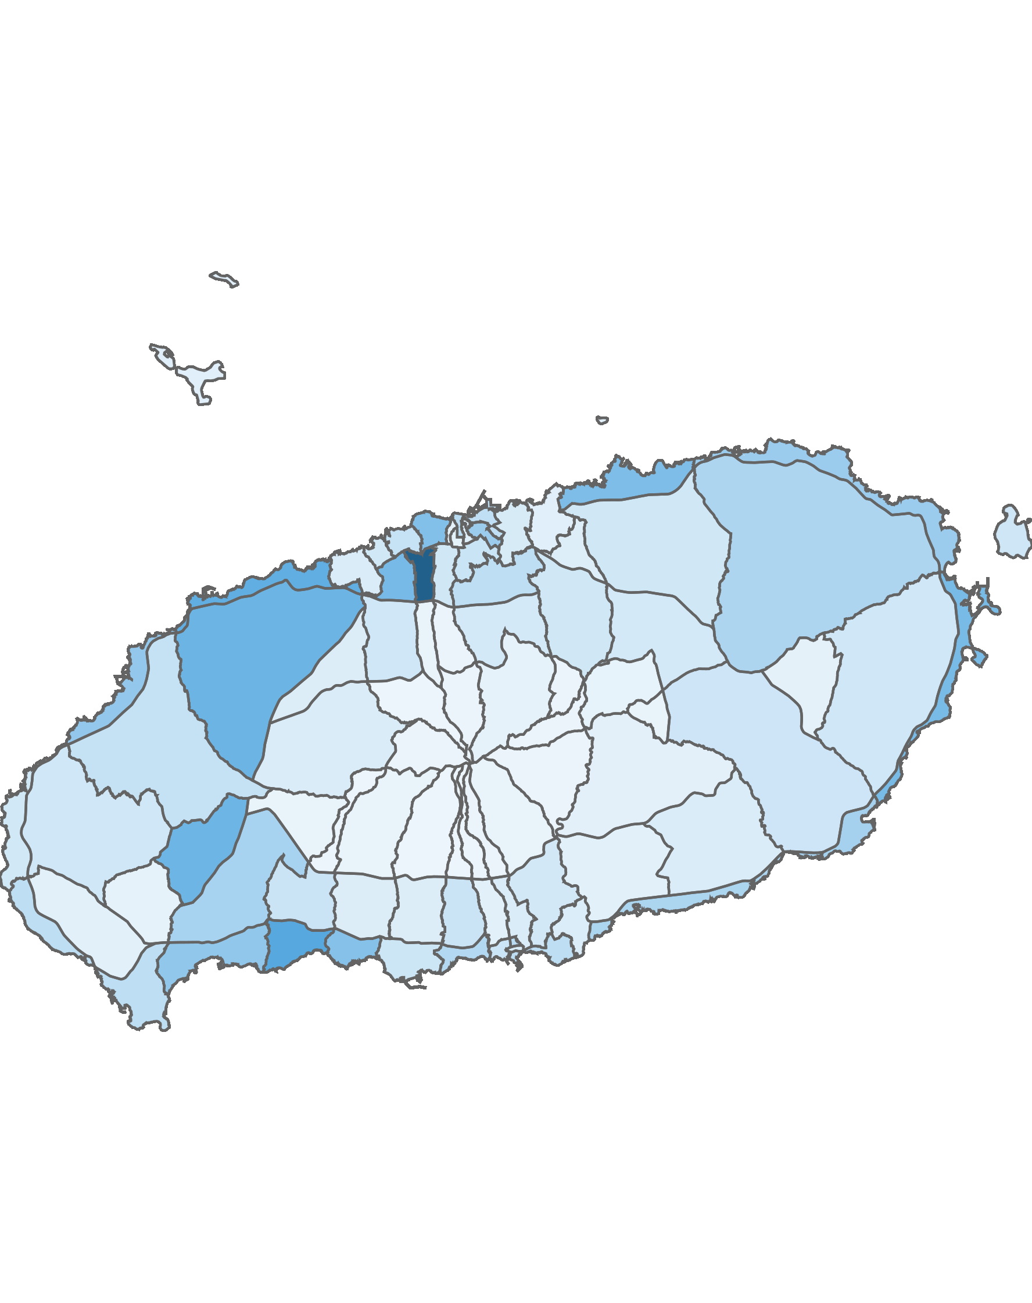
05. 블록 단위 방문객 분석
3.2 젊은 층 방문객 분석
20대 ~ 30대 방문객 수: 상위 5위
(단위:명)
순위 | 시군명 | 블록명 | 20대 ~ 30대 |  | 전체 방문객
 |  |  | 인구(명) | 비율(%)
1 | 제주시 | 연동 | 359,844 | 27.48 | 1,309,396
2 | 서귀포시 | 예래해안 | 190,530 | 32.63 | 583,915
3 | 제주시 | 애월해안 | 175,391 | 32.61 | 537,893
4 | 제주시 | 애월중산간(저) | 162,426 | 26.27 | 618,408
5 | 서귀포시 | 서광 | 161,282 | 27.25 | 591,919
높음
낮음
※ 블록 방문객 (등간격 분류)
20대 ~ 30대 젊은층 점유율 : 상위 5위
(단위:명)
순위 | 시군명 | 블록명 | 10대 이하 청소년층 |  | 20대 ~ 30대 젊은층 |  | 40대 ~ 60대 중·장년층 |  | 70대 이상 노년층 |  | 전체 방문객
 |  |  | 인구(명) | 비율(%) | 인구(명) | 비율(%) | 인구(명) | 비율(%) | 인구(명) | 비율(%)
1 | 제주시 | 일도1 | 6,152 | 15.02 | 17,385 | 42.43 | 16,461 | 40.18 | 973 | 2.37 | 40,971
2 | 제주시 | 삼도2 | 13,272 | 7.54 | 74,013 | 42.03 | 83,405 | 47.37 | 5,393 | 3.06 | 176,083
3 | 제주시 | 용담1 | 2,416 | 9.5 | 9,945 | 39.11 | 11,717 | 46.08 | 1,348 | 5.3 | 25,426
4 | 제주시 | 구좌해안 | 12,301 | 4.3 | 110,154 | 38.52 | 157,042 | 54.92 | 6,433 | 2.25 | 285,930
5 | 서귀포시 | 중앙 | 30,806 | 16.08 | 71,376 | 37.27 | 84,368 | 44.05 | 4,973 | 2.6 | 191,523

Slide 58
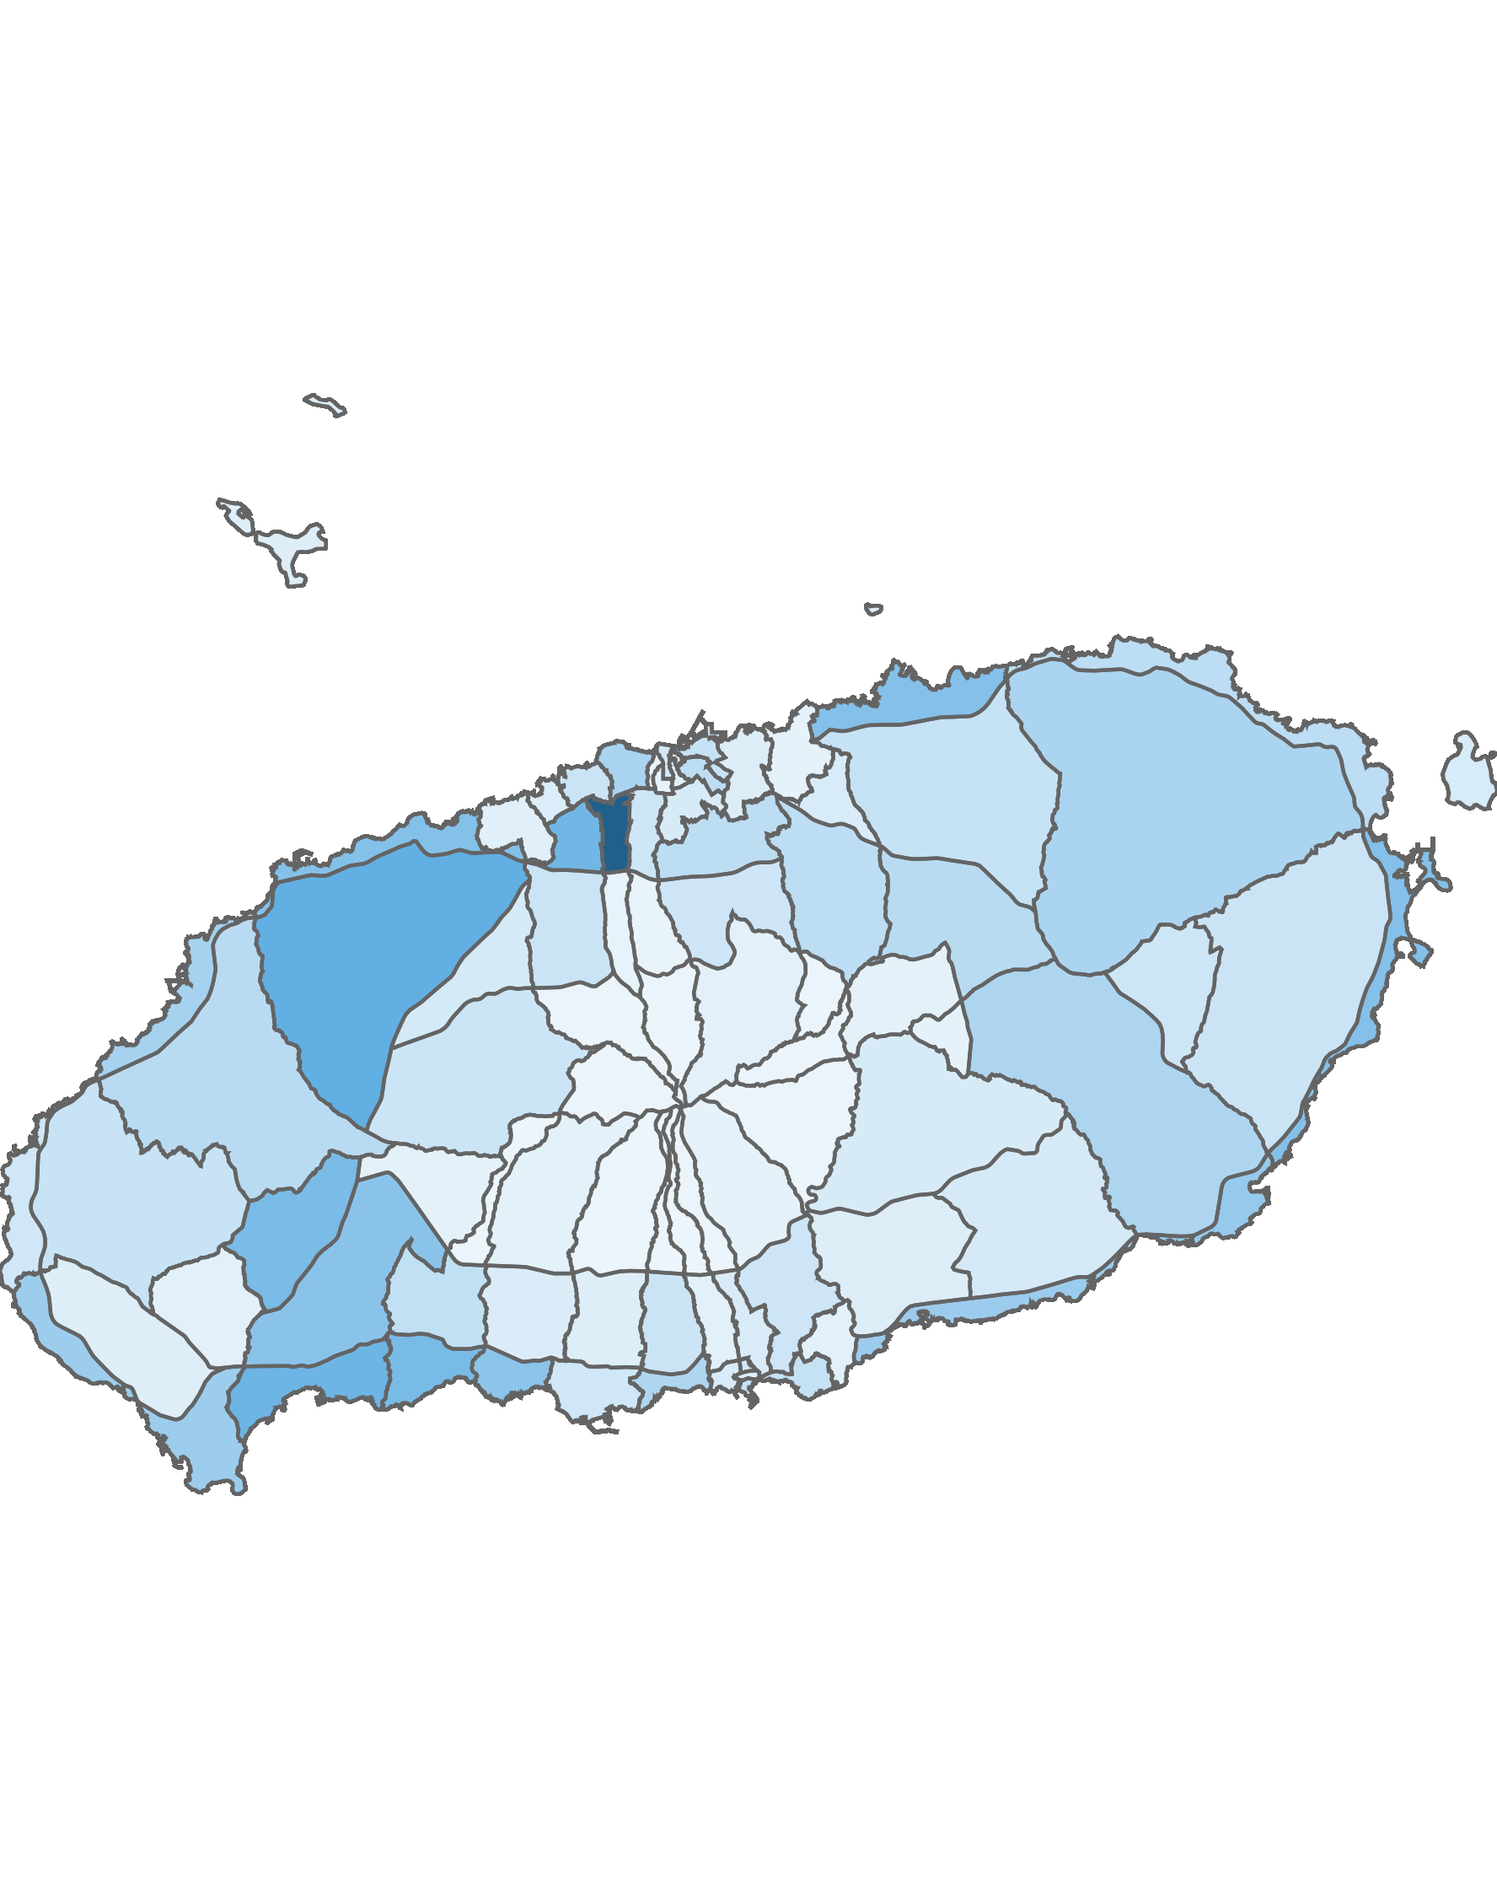
05. 블록 단위 방문객 분석
3.3 중·장년층 방문객 분석
40대 ~ 60대 중·장년층 방문객 수 : 상위 5위
(단위:명)
순위 | 시군명 | 블록명 | 40대 ~ 60대 |  | 전체 방문객
 |  |  | 인구(명) | 비율(%)
1 | 제주시 | 연동 | 823,855 | 62.92 | 1,309,396
2 | 제주시 | 애월중산간(저) | 395,815 | 64.01 | 618,408
3 | 서귀포시 | 안덕해안 | 368,110 | 66.15 | 556,506
4 | 제주시 | 노형 | 358,074 | 63.46 | 564,238
5 | 서귀포시 | 예래해안 | 339,195 | 58.09 | 583,915
높음
낮음
※ 블록 방문객 (등간격 분류)
40대 ~ 60대 중·장년층 점유율 : 상위 5위
(단위:명)
순위 | 시군명 | 블록명 | 10대 이하 청소년층 |  | 20대 ~ 30대 젊은층 |  | 40대 ~ 60대 중·장년층 |  | 70대 이상 노년층 |  | 전체 방문객
 |  |  | 인구(명) | 비율(%) | 인구(명) | 비율(%) | 인구(명) | 비율(%) | 인구(명) | 비율(%)
1 | 제주시 | 애월산간(고) | 257 | 6.11 | 360 | 8.56 | 3,517 | 83.58 | 74 | 1.76 | 4,208
2 | 서귀포시 | 안덕산간 | 782 | 3.05 | 2,784 | 10.87 | 21,376 | 83.44 | 675 | 2.63 | 25,617
3 | 제주시 | 오라중산간 | 299 | 2.64 | 1,324 | 11.67 | 9,357 | 82.49 | 363 | 3.2 | 11,343
4 | 제주시 | 연동중산간 | 279 | 1.82 | 2,160 | 14.11 | 12,288 | 80.28 | 580 | 3.79 | 15,307
5 | 서귀포시 | 중문산간 | 1,456 | 4.88 | 4,008 | 13.44 | 23,700 | 79.48 | 655 | 2.2 | 29,819

Slide 59
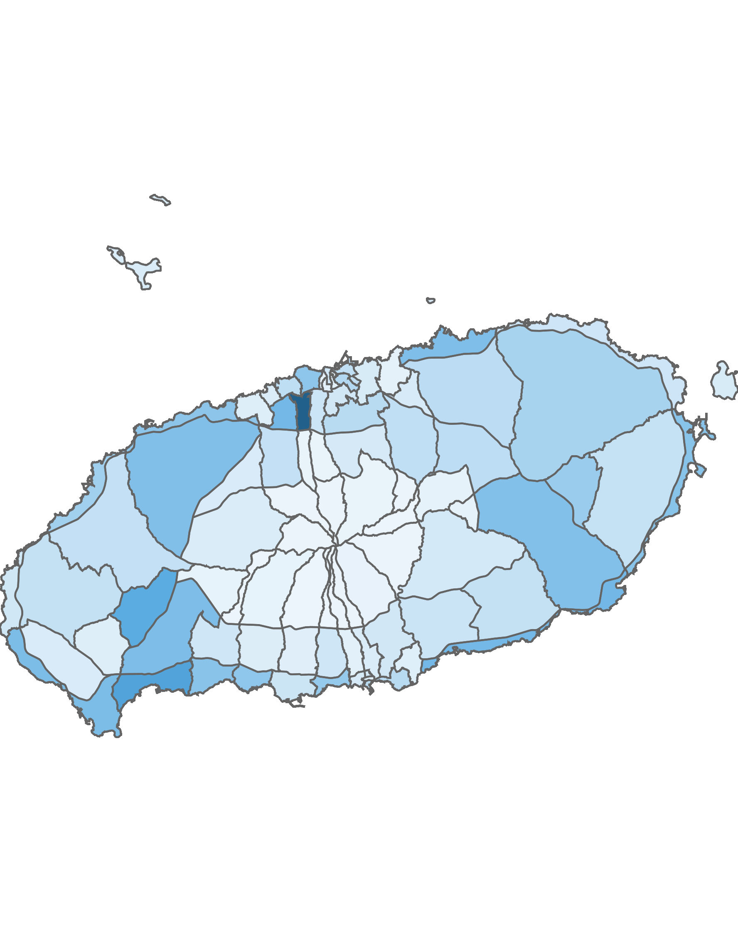
05. 블록 단위 방문객 분석
3.4 노년층 방문객 분석
70대 이상 노년층 방문객 수 : 상위 5위
(단위:명)
순위 | 시군명 | 블록명 | 70대 이상 |  | 전체 방문객
 |  |  | 인구(명) | 비율(%)
1 | 제주시 | 연동 | 53,218 | 4.06 | 1,309,396
2 | 서귀포시 | 안덕해안 | 29,690 | 5.34 | 556,506
3 | 서귀포시 | 서광 | 26,948 | 4.55 | 591,919
4 | 서귀포시 | 표선해안 | 22,981 | 5.52 | 416,276
5 | 제주시 | 노형 | 22,775 | 4.04 | 564,238
높음
낮음
※ 블록 방문객 (등간격 분류)
70대 이상 노년층 점유율 : 상위 5위
(단위:명)
순위 | 시군명 | 블록명 | 10대 이하 청소년층 |  | 20대 ~ 30대 젊은층 |  | 40대 ~ 60대 중·장년층 |  | 70대 이상 노년층 |  | 전체 방문객
 |  |  | 인구(명) | 비율(%) | 인구(명) | 비율(%) | 인구(명) | 비율(%) | 인구(명) | 비율(%)
1 | 서귀포시 | 성읍 | 29,595 | 19.23 | 9,982 | 6.49 | 97,937 | 63.63 | 16,395 | 10.65 | 153,909
2 | 서귀포시 | 서홍산간 | 77 | 22.38 | 54 | 15.7 | 179 | 52.03 | 34 | 9.88 | 344
3 | 서귀포시 | 남원중산간(서) | 5,345 | 6.96 | 14,514 | 18.89 | 49,861 | 64.9 | 7,111 | 9.26 | 76,831
4 | 서귀포시 | 남원중산간(동) | 9,217 | 8 | 24,616 | 21.37 | 72,987 | 63.37 | 8,361 | 7.26 | 115,181
5 | 서귀포시 | 표선중산간 | 25,469 | 8.56 | 43,588 | 14.65 | 208,276 | 69.99 | 20,236 | 6.8 | 297,569

